Slide 1
ꤜꤟꤢꤩꤒꤢ꤬ꤓꤝꤥꤒꤢ꤬ꤏꤛꤢ꤬ ꤗꤟꤢꤩ꤬ꤡꤝꤟꤥ ꤋꤢ꤭ꤏꤛꤢꤩꤊꤜꤟꤢꤪ꤬ ꤒꤟꤢꤧ꤬ꤡꤟꤢꤧꤘꤢꤧ꤬ꤞꤢ꤭ꤚꤛꤢ꤭ ꤙꤢꤧ꤬ꤊꤛꤢꤔꤢ ꤞꤢꤧꤕꤜꤢꤪ꤬ꤕꤚꤟꤢꤧ꤬ꤜꤟꤢꤨ꤬ꤚꤢꤩ꤬ ꤒꤢ꤬ꤊꤛꤢꤩ꤭
ꤒꤟꤢꤧ꤬ꤞꤛꤥꤒꤥ꤭ꤖꤟꤌꤣ꤬ ꤙꤢꤧ꤬ꤊꤛꤢꤔꤢ ꤗꤟꤛꤢ꤬ꤊꤟꤢꤩꤊꤢꤨ꤭ ꤕꤚꤟꤢꤧ꤬ꤡꤛꤣꤒꤟꤢ꤭ ꤘꤣꤑꤢꤩ꤭ ꤕꤚꤟꤢꤧ꤬ꤗꤟꤢꤩ꤬ꤒꤟꤢꤧ꤬ꤖꤢꤨꤞꤤ꤭ ꤒꤢ꤬ꤟꤢꤩ꤬ ꤢ꤬ꤑꤢꤩ꤭

Slide 2
ꤒꤟꤢꤧ꤬ꤞꤛꤥꤒꤥ꤭ ꤛꤢꤩ꤭ ꤔꤌꤣ꤬ Lotus Circle ꤗꤟꤢꤩ꤬ꤡꤝꤟꤥꤒꤟꤌꤣ ꤔꤢ Asia Foundation ꤔꤢ Good Practic Group ꤒꤢ꤬ꤟꤢꤩ꤬ ꤒꤟꤢꤧ꤬ꤥ꤬ꤒꤟꤢ꤭ ꤘꤣ ꤊꤟꤢꤩꤜꤢ꤬ꤞꤢꤧ ꤢ꤬ꤊꤜꤢꤧ꤭ ꤢ꤬ꤚꤢ꤭ꤓꤢꤩ꤬ ꤚꤢꤪ ꤕꤚꤟꤢꤧ꤬ꤜꤟꤢꤨ꤬ꤚꤢꤩ꤬ ꤢ꤬ꤒꤟꤢꤧ꤬ꤗꤟꤢꤩ꤬ꤡꤝꤟꤥ ꤢ꤬ꤒꤟꤢꤧ꤬ ꤡꤟꤛꤢꤘꤢꤧ꤬ ꤞꤤ꤬ꤚꤤꤜꤢꤩꤊꤢ꤬ ꤡꤛꤣꤒꤟꤢ꤭ ꤘꤣꤑꤢꤩ꤭ ꤊꤟꤢ꤬ꤋꤛꤢꤩ꤭ ꤗꤟꤢꤩ꤬ꤡꤝꤟꤥꤞꤤ꤭ ꤒꤢ꤬ꤟꤢꤩ꤬ ꤢ꤬ꤑꤢꤩ꤭ ꤖꤢꤨꤔꤌꤣ꤬ꤕꤚꤢꤧ꤯ ꤢ꤬ꤒꤟꤢꤧ꤬ꤙꤢꤩ꤬ꤒꤟꤢ꤭ ꤗꤟꤢꤪꤑꤢꤩ꤭ꤖꤟꤌꤣ꤬ ꤞꤤ꤬ꤚꤤꤜꤢꤩ꤬ꤊꤢ꤬ ꤒꤟꤢꤧ꤬ꤞꤛꤥꤒꤥ꤭ ꤕꤚꤟꤢꤧ꤬ ꤔꤟꤌꤣ꤭ꤊꤢꤨ꤭ ꤒꤟꤢꤧ꤬ꤚꤤ꤬ꤒꤟꤢꤧ꤬ꤊꤛꤢ꤭ (https;//psychosocialskills.teachable.com/) ꤔꤌꤣ꤬ ꤒꤣ꤬ꤡꤟꤢꤨꤕꤚꤟꤢꤧ꤬ ꤢ꤬ꤕꤜꤢꤪ ꤢ꤬ꤗꤟꤢꤨ꤬ ꤊꤢꤪ꤬ꤗꤤ꤬ꤒꤤ꤬ (inter-Agency Standing Committee – IASC) ꤢ꤬ꤒꤟꤢꤧ꤬ ꤗꤟꤢꤩ꤬ꤓꤢꤩ꤬ “ꤕꤚꤟꤢꤧ꤬ꤜꤟꤢꤨ꤬ꤚꤢꤩ꤬ ꤢ꤬ꤒꤟꤢꤧ꤬ꤗꤟꤢꤩ꤬ꤡꤝꤟꤥ ꤒꤟꤢꤧ꤬ꤡꤟꤛꤢꤘꤢꤧ꤬ ꤢ꤬ꤋꤢ꤭ꤏꤛꤢꤩ ꤊꤥ꤬ꤠꤤ - ꤁꤉ ꤕꤚꤟꤢꤧ꤬ꤗꤟꤢꤩ꤬ ꤊꤟꤢ꤬ꤋꤛꤢꤩ꤭ ꤞꤤ꤭ ꤒꤢ꤬ꤟꤢꤩ꤬ ꤢ꤬ꤑꤢꤩ꤭ ꤢ꤬ꤊꤜꤛꤢꤊꤜꤥ꤭” ꤔꤌꤣ꤬ ꤢ꤬ꤒꤟꤢꤧ꤬ꤕꤟꤥ꤬ꤓꤢꤩ꤬ /ꤢ꤬ꤒꤟꤢꤧ꤬ꤗꤛꤢꤙꤢꤦ꤭ ꤔꤟꤤ ꤖꤢꤨꤔꤌꤣ꤬ꤕꤚꤢꤧ꤯
(IASC) ꤗꤢ꤬ ꤢ꤬ꤒꤟꤢꤧ꤬ꤕꤟꤥ꤬ꤓꤢꤩ꤬ / ꤢ꤬ꤒꤟꤢꤧ꤬꤬ꤗꤛꤢꤙꤢꤦ꤭ ꤗꤟꤢꤩ꤬ꤓꤢꤩ꤬ ꤒꤟꤢꤧ꤬ꤚꤤ꤬ꤒꤟꤢꤧ꤬ꤊꤛꤢ꤭ ꤗꤟꤢꤒꤥ꤬ꤗꤢ꤬ ꤢ꤬ꤒꤟꤢꤧ꤬ ꤒꤟꤢ꤭ꤒꤟꤢꤩ꤬ ꤢ꤬ꤑꤢꤩ꤭ ꤒꤟꤢꤧ꤬ꤘꤛꤢ꤬ꤋꤢꤨ꤬ ꤥ꤬ ꤒꤥ꤬꤯ ꤒꤟꤢꤧ꤬ꤗꤛꤢꤙꤢꤦ꤭ ꤗꤟꤢꤩ꤬ꤓꤢꤩ꤬ ꤛꤢꤩ꤭ ꤗꤢ꤬ ꤗꤟꤢꤩ꤬ꤓꤢꤩ꤬ꤕꤟꤥ ꤜꤤ꤬ꤙꤢ꤬ ꤔꤢ ꤜꤤ꤬ꤢꤨꤊꤢꤨ꤭ ꤙꤢꤩ꤬ꤔꤟꤌꤣ꤭ ꤓꤌꤣ꤭ꤟꤢꤪ꤯ ꤢ꤬ꤒꤟꤢꤧ꤬ꤕꤟꤥ꤬ꤓꤢꤩ꤬/ ꤗꤟꤢꤔꤢ ꤒꤟꤢꤧ꤬ꤗꤟꤢꤩ꤬ꤓꤢꤩ꤬ ꤛꤢꤩ꤭ ꤒꤢ꤬ꤟꤢꤩ꤬ ꤔꤌꤣ꤬ꤗꤢ꤬ ꤢ꤬ꤕꤜꤢꤪꤢ꤬ꤗꤟꤢꤨ꤬ ꤢꤧ ꤕꤚꤟꤢꤧ꤬ ꤒꤣ꤬ꤡꤟꤢꤨꤕꤚꤟꤢꤧ꤬ ꤊꤢꤪ꤭ꤗꤤ꤬ꤒꤤ꤬ (IASC) ꤢ꤬ꤒꤟꤢꤧ꤬ꤗꤟꤢꤩ꤬ ꤖꤢꤨꤔꤌꤣ꤬ ꤗꤟꤢꤒꤥ꤬꤯ ꤢ꤬ꤒꤟꤢꤧ꤬ꤕꤟꤥ꤬ꤓꤢꤩ꤬/ꤗꤟꤢꤔꤢ ꤢ꤬ꤒꤟꤢꤧ꤬ꤗꤟꤢꤩ꤬ ꤔꤌꤣ꤬ꤗꤢ꤬ ꤒꤟꤢꤧ꤬ꤚꤤ꤬ꤒꤟꤢꤧ꤬ꤊꤛꤢ꤭ ꤒꤟꤢꤧ꤬ꤜꤟꤢꤪ꤭ꤕꤜꤤ꤭ ꤢ꤬ꤊꤢꤨ꤭ ꤗꤟꤢꤒꤥ꤬ ꤗꤢ꤬ ꤢ꤬ꤒꤥ꤭ꤙꤢꤧ꤬ ꤢ꤬ꤑꤢꤩ꤭ ꤢ꤬ꤒꤟꤢꤧ꤬ꤘꤛꤢ꤬ꤋꤢꤨ꤬ ꤥ꤬ ꤒꤥ꤬꤯ ꤢ꤬ꤋꤢ꤭ꤏꤛꤢꤩ ꤗꤢ꤬ ꤢ꤬ꤚꤢ꤭ꤓꤢꤩ꤬ ꤔꤢ ꤊꤢꤨ꤭ꤜꤢ꤭ꤜꤤ꤬ ꤚꤢꤪ ꤢ꤬ꤗꤟꤢꤩ꤬ꤓꤢꤩ꤬ ꤘꤣ ꤔꤢ꤬ ꤂꤀꤂꤀ ꤔꤌꤣ꤬ “Inter-Agency Standing Committee – Basic Psychosocial Skills; A Guide for COVID – 19 Responders. License; CC BY- Nc-SA 3.o IGO” ꤔꤌꤣ꤬ꤚꤢꤪ https;//app.mhpss.net/resource/basic-psychohsocial-skill;-a-guide-for-covid-19-responders IASC ꤘꤣ ꤒꤟꤢꤧ꤬ꤗꤟꤢꤩ꤬ꤓꤢꤩ꤬ ꤗꤟꤢꤒꤟꤢ꤭ꤒꤟꤢꤩ꤬ꤜꤤ꤬ ꤚꤢꤪ ꤢ꤬ꤟꤢꤩꤔꤢ ꤢ꤬ꤖꤛꤢꤩ ꤒꤟꤢꤧ꤬ꤘꤛꤢ꤬ꤋꤢꤨ꤬ ꤖꤢꤨꤔꤌꤣ꤬꤯
ꤒꤟꤢꤧ꤬ꤕꤟꤥ꤬ꤓꤢꤩ꤬ ꤖꤢꤨ ꤢ꤬ꤜꤟꤢꤩꤒꤟꤢ꤭ꤒꤥ꤭ꤒꤟꤢ꤭ꤙꤢꤧ꤬ ꤛꤢꤩ꤭ ꤔꤌꤣ꤬ ꤒꤟꤢꤧ꤬ꤕꤚꤌꤣꤓꤢꤩ꤬ ꤘꤣ ꤢ꤬ꤊꤢ꤬ꤜꤢꤨ ꤔꤢ ꤜꤟꤢꤩꤗꤟꤢꤩ꤬ꤓꤢꤩ꤬ ꤒꤟꤢ꤭ꤕꤜꤢꤩ꤬ꤟꤛꤢ꤭ ꤢ꤬ꤑꤢꤩ꤭ ꤗꤟꤢꤩ꤬ꤓꤢꤩ꤬ ꤔꤟꤤꤘꤢꤦ꤬ ꤖꤢꤨ ꤢ꤬ꤊꤟꤢꤦꤚꤟꤢꤩꤞꤛꤢ ꤔꤢ ꤜꤣꤧ꤬ꤎꤢꤩ꤬ ꤛꤢꤩ꤭ ꤖꤢꤨꤔꤌꤣ꤬꤯
CC BY-NC-SA 3.0 IGO (https;//creativecommons;org/licenses/by-nc-sa/3.0/)
ꤒꤟꤢꤧ꤬ꤞꤛꤥꤒꤥ꤭ ꤢ꤬ꤑꤢꤩ꤭ ꤒꤟꤢꤧ꤬ꤐꤟꤢꤐꤟꤥ꤬ꤞꤤ꤭ ꤒꤢ꤬ꤟꤢꤩ꤬ ꤔꤌꤣ꤬ UNFPA ꤗꤟꤛꤢ꤬ꤊꤟꤢꤩ ꤘꤛꤢꤩꤔꤟꤤꤘꤢꤦ꤬ ꤖꤢꤨꤔꤌꤣ꤬꤯

Slide 3
ꤗꤢꤪ꤬ꤡꤢꤨ ꤢ꤬ꤊꤜꤛꤢꤢ꤬ꤊꤜꤥ꤭
ꤗꤟꤢꤩ꤬ꤡꤝꤟꤥ ꤒꤢ꤬ꤓꤝꤥꤒꤢ꤬ꤏꤛꤢ꤬ꤓꤛꤢ꤬ ꤔꤟꤤꤘꤢꤦ꤬ ꤕꤚꤟꤢꤧ꤬ ꤘꤣ ꤢ꤬ꤋꤛꤢꤙꤢꤧ꤬ꤔꤢ ꤒꤟꤢꤧ꤬ꤞꤢꤧꤕꤜꤢꤪ꤬ ꤗꤢ꤬ꤟꤢꤪꤗꤢ꤬ꤟꤛꤢ꤭ꤞꤤ꤭ ꤒꤢ꤬ꤟꤢꤩ꤬
ꤕꤝꤟꤥ꤭ꤑꤢꤩ꤭ꤑꤢꤩ꤭ ꤗꤛꤢꤓꤛꤢꤩ꤬ ꤕꤜꤝꤥ꤭ꤓꤢꤦ꤭ ꤔꤟꤤꤜꤢꤨ꤭ ꤔꤢ ꤒꤟꤢꤧ꤬ꤘꤛꤢꤩꤟꤢꤧ꤭ꤘꤛꤢꤩꤚꤢꤩ꤬ꤞꤤ꤭ ꤒꤢ꤬ꤟꤢꤩ꤬
꤁
꤃
꤄
꤂
꤅
ꤔꤟꤢꤧ꤬ ꤔꤟꤢꤩꤔꤟꤤꤘꤢꤦ꤬ ꤒꤟꤢꤧ꤬ꤥ꤬ꤗꤟꤥ꤬ꤥ꤬ꤏꤢ꤬ ꤔꤢ ꤒꤟꤢꤧ꤬ꤞꤢꤧꤊꤚꤟꤢꤦ꤭
ꤘꤛꤢꤩꤔꤟꤤꤘꤢꤦ꤬ ꤒꤟꤢꤧ꤬ꤗꤟꤢꤩ꤬ꤡꤝꤟꤥ ꤘꤣ ꤢ꤬ꤗꤟꤢꤜꤢ꤬ꤊꤥ꤭ ꤒꤢ꤬ꤟꤢꤩ꤬
ꤗꤟꤢꤩ꤬ꤡꤝꤟꤥ ꤔꤟꤤꤘꤢꤦ꤬ ꤙꤤ ꤢ꤬ ꤥ꤬ ꤒꤢ꤬ꤖꤢ꤭ꤒꤢꤦꤘꤢꤦ꤬ ꤢ꤬ꤒꤢꤧ꤭ ꤢ꤬ꤏꤛꤣꤢ꤬ꤋꤢꤧ꤭ ꤔꤌꤣ꤬
ꤔꤟꤢꤧ꤬ ꤔꤟꤢꤩꤔꤟꤤꤘꤢꤦ꤬ ꤒꤟꤢꤧ꤬ꤥ꤬ꤗꤟꤥ꤬ꤥ꤬ꤏꤢ꤬ ꤔꤢ ꤒꤟꤢꤧ꤬ꤞꤢꤧꤊꤚꤟꤢꤦ꤭
ꤕꤝꤟꤥ꤭ꤑꤢꤩ꤭ꤑꤢꤩ꤭ ꤗꤛꤢꤓꤛꤢꤩ꤬ ꤕꤜꤝꤥ꤭ꤓꤢꤦ꤭ ꤔꤟꤤꤜꤢꤨ꤭ ꤔꤢ ꤒꤟꤢꤧ꤬ꤘꤛꤢꤩꤟꤢꤧ꤭ꤘꤛꤢꤩꤚꤢꤩ꤬ꤞꤤ꤭ ꤒꤢ꤬ꤟꤢꤩ꤬
ꤘꤛꤢꤩꤔꤟꤤꤘꤢꤦ꤬ ꤒꤟꤢꤧ꤬ꤗꤟꤢꤩ꤬ꤡꤝꤟꤥ ꤘꤣ ꤢ꤬ꤗꤟꤢꤜꤢ꤬ꤊꤥ꤭ ꤒꤢ꤬ꤟꤢꤩ꤬
ꤗꤟꤢꤩ꤬ꤡꤝꤟꤥ ꤒꤢ꤬ꤓꤝꤥꤒꤢ꤬ꤏꤛꤢ꤬ꤓꤛꤢ꤬ ꤔꤟꤤꤘꤢꤦ꤬ ꤕꤚꤟꤢꤧ꤬ ꤘꤣ ꤢ꤬ꤋꤛꤢꤙꤢꤧ꤬ꤔꤢ ꤒꤟꤢꤧ꤬ꤞꤢꤧꤕꤜꤢꤪ꤬ ꤗꤢ꤬ꤟꤢꤪꤗꤢ꤬ꤟꤛꤢ꤭ꤞꤤ꤭ ꤒꤢ꤬ꤟꤢꤩ꤬
ꤗꤟꤢꤩ꤬ꤡꤝꤟꤥ ꤔꤟꤤꤘꤢꤦ꤬ ꤙꤤ ꤢ꤬ ꤥ꤬ ꤒꤢ꤬ꤖꤢ꤭ꤒꤢꤦꤘꤢꤦ꤬ ꤢ꤬ꤒꤢꤧ꤭ ꤢ꤬ꤏꤛꤣꤢ꤬ꤋꤢꤧ꤭ ꤔꤌꤣ꤬

Slide 4
ꤗꤢꤪ꤬ꤡꤢꤨ (꤄)
꤄.꤁ ꤗꤟꤢꤩ꤬ꤡꤝꤟꤥ ꤒꤢ꤬ꤓꤝꤥꤒꤢ꤬ꤏꤛꤢ꤬ꤓꤛꤢ꤬ ꤔꤟꤤꤘꤢꤦ꤬ ꤕꤚꤟꤢꤧ꤬ ꤘꤣ ꤢ꤬ꤋꤛꤢꤙꤢꤧ꤬ꤔꤢ ꤒꤟꤢꤧ꤬ꤞꤢꤧꤕꤜꤢꤪ꤬ ꤗꤢ꤬ꤟꤢꤪꤗꤢ꤬ꤟꤛꤢ꤭ꤞꤤ꤭ ꤒꤢ꤬ꤟꤢꤩ꤬ - ꤒꤟꤢꤧ꤬ꤟꤢꤩꤏꤥ꤬ꤜꤟꤌꤣ꤭

Slide 5
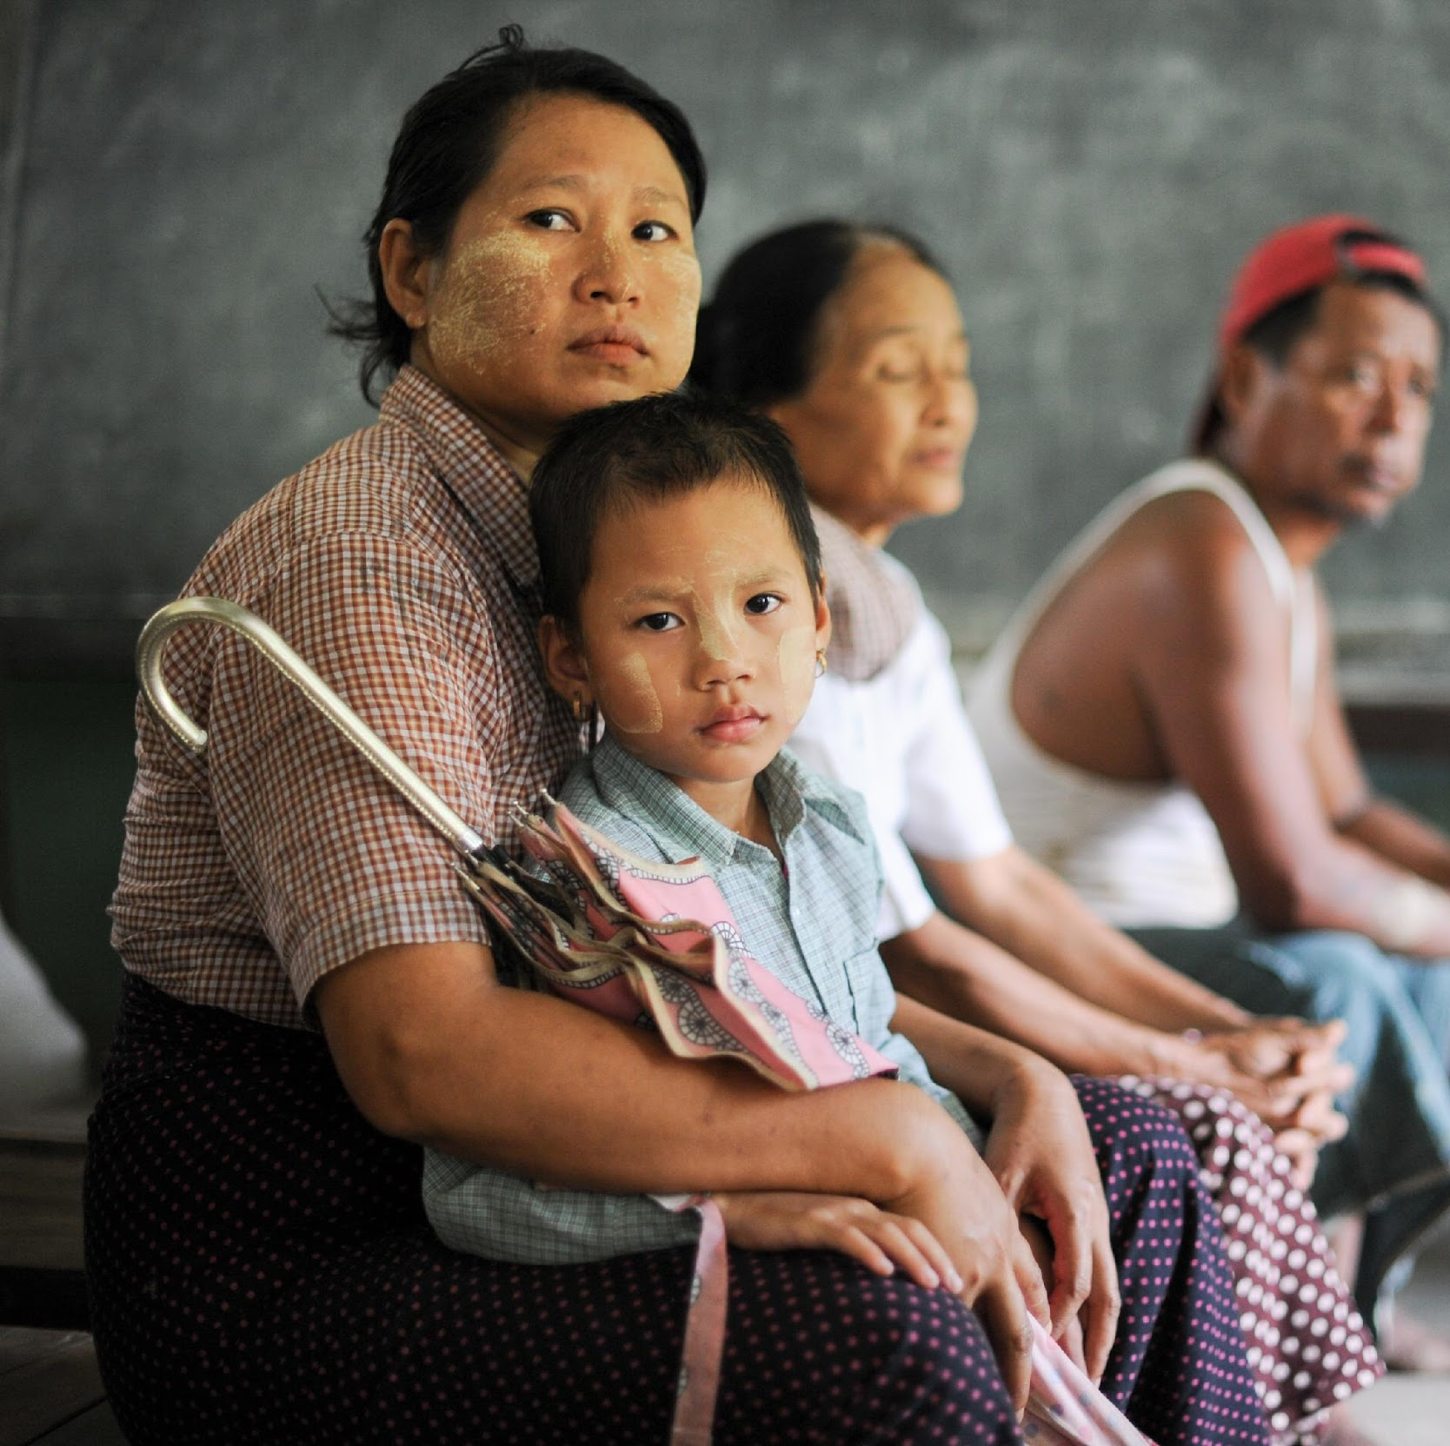
ꤔꤟꤢꤧ꤬ ꤒꤣ꤬ꤕꤚꤟꤢꤧ꤬ ꤔꤌꤣ꤬ ꤊꤤ꤬ꤗꤟꤢꤩ꤬ꤡꤝꤟꤥꤔꤟꤤ ꤊꤟꤌꤣ꤭ ꤕꤚꤟꤢꤧ꤬ꤡꤛꤣꤒꤟꤢ꤭ ꤗꤟꤢꤩ꤬ꤡꤝꤟꤥ ꤘꤣꤑꤢꤩ꤭ ꤒꤢ꤬ꤟꤢꤩ꤬ ꤢ꤬ꤑꤢꤩ꤭ ꤟꤢꤩꤗꤢ꤬ ꤔꤟꤢꤧ꤬ ꤗꤛꤢꤓꤛꤢꤩ꤬ꤡꤟꤛꤢ ꤘꤢꤦ꤬ ꤔꤢ ꤊꤢ꤬ꤛꤢ꤭ ꤘꤣ ꤢ꤬ꤗꤛꤢꤓꤛꤢꤩ꤬ ꤋꤛꤢꤙꤢꤧ꤬ ꤔꤢ ꤞꤢꤧꤕꤜꤢꤪ꤬ ꤒꤟꤢꤧ꤬ꤗꤢ꤬ꤟꤢꤪꤗꤢ꤬ꤟꤛꤢ꤭ ꤡꤟꤛꤢꤩ꤭ꤡꤟꤢꤦ꤬ꤞꤤ꤭ ꤒꤢ꤬ꤟꤢꤩ꤬ ꤖꤢꤨꤔꤌꤣ꤬꤯ ꤙꤤ ꤒꤟꤢꤧ꤬ꤚꤢꤩ꤬ꤓꤛꤢ꤬ ꤢ꤬ꤏꤛꤣꤢ꤬ꤋꤢꤧ꤭ ꤛꤢꤩ꤭ ꤔꤌꤣ꤬ ꤗꤛꤢꤓꤛꤢꤩ꤬ ꤔꤟꤤ ꤔꤢ ꤞꤢꤧꤕꤜꤢꤪ꤬ꤒꤟꤢꤧ꤬ꤋꤛꤢꤙꤢꤧ꤬ ꤖꤢꤨ ꤛꤢꤩ꤭ ꤗꤢ꤬ ꤢ꤬ꤜꤟꤢꤩꤊꤜꤥ꤭ ꤊꤟꤌꤣ꤭ꤘꤢꤦ꤬ ꤖꤢꤨꤔꤌꤣ꤬ꤕꤚꤢꤧ꤯

Slide 6
ꤒꤟꤢꤧ꤬ꤞꤢꤧꤕꤜꤢꤪ꤬ꤗꤢ꤬ꤟꤢꤪꤗꤢ꤬ꤟꤛꤢ꤭ ꤟꤢꤩꤔꤌꤣ꤬ ꤗꤢ꤬ ꤖꤢꤨꤒꤢꤩ꤭ ꤒꤢ꤬ꤟꤢꤩ꤬ ꤒꤢꤩ꤭?

Slide 7
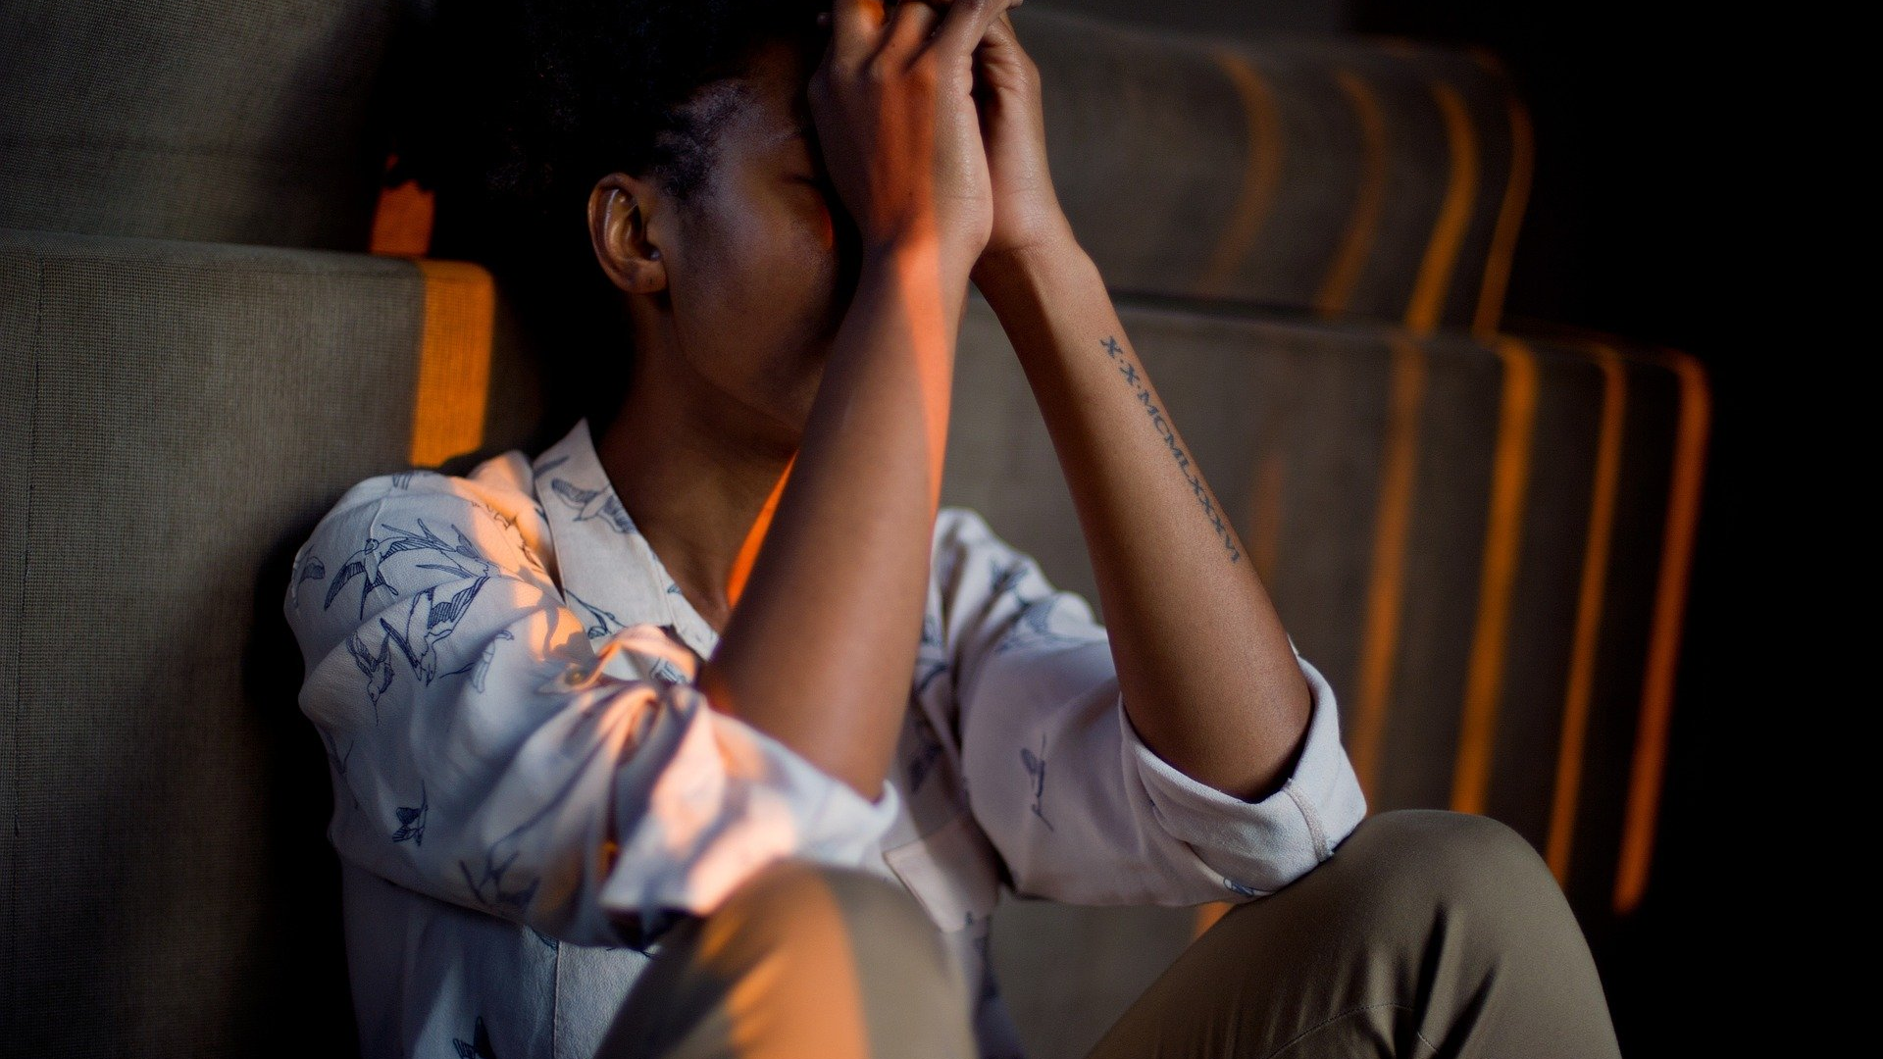
ꤒꤟꤢꤧ꤬ꤞꤢꤧꤕꤜꤢꤪ꤬ꤗꤢ꤬ꤟꤢꤪꤗꤢ꤬ꤟꤛꤢ꤭ ꤟꤢꤩꤔꤌꤣ꤬ ꤗꤢ꤬ ꤒꤟꤢꤧ꤬ꤗꤟꤢꤩ꤬ꤊꤟꤢ꤬ꤋꤛꤢꤩ꤭ꤏꤢꤦ꤬ ꤔꤟꤤꤘꤢꤦ꤬ ꤒꤟꤢꤧ꤬ꤒꤣ꤬ꤡꤣ꤬ ꤘꤣ ꤒꤟꤢꤧ꤬ꤥ꤬ꤓꤝꤟꤥ꤭꤭ꤕꤚꤟꤢꤧ꤬ ꤒꤣ꤬ꤡꤟꤢꤨꤕꤚꤟꤢꤧ꤬ ꤔꤌꤣ꤬ ꤓꤌꤣ꤭ꤚꤢꤪ ꤢꤧꤕꤚꤟꤢꤧ꤬ ꤗꤢ꤬ ꤢ꤬ꤗꤛꤢꤓꤛꤢꤩ꤬ꤋꤛꤢꤙꤢꤧ꤬ ꤔꤟꤤ ꤊꤟꤌꤣ꤭ꤘꤢꤦ꤬ ꤖꤢꤨꤔꤌꤣ꤬꤯ ꤛꤢꤩ꤭ ꤔꤌꤣ꤬ꤗꤢ꤬ ꤒꤟꤢꤧ꤬ꤗꤢꤜꤟꤌꤣ꤭ ꤘꤣ ꤊꤢ꤬ꤛꤢ꤭ ꤒꤣ꤬ꤕꤚꤟꤢꤧ꤬ꤕꤚꤟꤢꤧ꤬ ꤒꤥ꤬ꤗꤢ꤬ꤔꤢ ꤒꤟꤢꤧ꤬ꤥ꤬ꤓꤝꤟꤥ꤭ꤓꤛꤢ꤬ ꤘꤣ ꤢ꤬ꤋꤥꤢ꤬ꤋꤛꤢꤩ꤬ ꤒꤣ꤬ꤡꤣ꤬ꤡꤣ꤬ ꤢ꤬ꤋꤢꤨ꤬ꤢ꤬ꤋꤛꤢꤩ꤭ ꤞꤢꤧꤕꤜꤢꤪ꤬ ꤔꤌꤣ꤬ ꤢ꤬ꤏꤢꤨꤏꤤ꤭ꤏꤢꤨꤏꤢ ꤔꤟꤤꤘꤢꤦ꤬ ꤖꤢꤨꤔꤌꤣ꤬꤯ ꤗꤢ꤬ꤔꤢꤚꤢꤪ ꤕꤟꤢꤧ꤬ ꤜꤟꤢꤪ꤭ꤕꤜꤤ꤭ ꤢ꤬ꤒꤟꤢꤧ꤬ꤗꤛꤢꤓꤛꤢꤩ꤬ ꤔꤢ ꤞꤢꤧꤕꤜꤢꤪ꤬ ꤒꤟꤢꤧ꤬ꤗꤢ꤬ꤟꤢꤪꤗꤢ꤬ꤟꤛꤢ꤭ ꤛꤢꤩ꤭ ꤗꤢ꤬ ꤢ꤬ꤞꤛꤢꤋꤛꤢꤩ꤭ꤔꤢ ꤜꤢꤨ꤭ ꤒꤥ꤬ ꤖꤢꤨꤔꤌꤣ꤬꤯

Slide 8
ꤒꤟꤢꤧ꤬ꤗꤟꤢꤩ꤬ꤊꤟꤢ꤬ꤋꤛꤢꤩ꤭ꤏꤢꤦ꤬ ꤔꤟꤤ ꤞꤢꤧꤕꤜꤢꤪ꤬ꤗꤢ꤬ꤟꤢꤪꤗꤢ꤬ꤟꤛꤢ꤭ꤞꤤ꤭ ꤒꤢ꤬ꤟꤢꤩ꤬

Slide 9
ꤗꤛꤢꤓꤛꤢꤩ꤬ꤔꤟꤤꤡꤟꤛꤢꤘꤢꤦ꤬ ꤔꤢ ꤞꤢꤧꤕꤜꤢꤪ꤬ ꤒꤟꤢꤧ꤬ꤗꤢ꤬ꤟꤢꤪꤗꤢ꤬ꤟꤛꤢ꤭ ꤘꤣ ꤢ꤬ꤕꤢ꤬ꤒꤤ ꤔꤢ ꤞꤢꤧꤕꤜꤢꤪ꤬ ꤒꤟꤢꤧ꤬ꤗꤢ꤬ꤟꤢꤪꤗꤢ꤬ꤟꤛꤢ꤭ ꤘꤣ ꤢ꤬ꤘꤢꤨ꤬ꤢ꤬ꤐꤟꤢ꤭ꤞꤤ꤭ ꤛꤢꤩ꤭ ꤒꤢ꤬ꤟꤢꤩ꤬ ꤖꤢꤨꤔꤌꤣ꤬꤯ ꤞꤢꤧꤕꤜꤢꤪ꤬ ꤒꤟꤢꤧ꤬ꤗꤢ꤬ꤟꤢꤪꤗꤢ꤬ꤟꤛꤢ꤭ ꤛꤢꤩ꤭ ꤔꤌꤣ꤬ -
ꤘꤛꤢꤩꤜꤟꤌꤣ꤭ꤓꤛꤢ꤬ꤔꤟꤤꤘꤢꤦ꤬ ꤒꤟꤢꤧ꤬ꤗꤢꤜꤟꤌꤣ꤭ꤞꤤ꤭ ꤔꤢ
ꤙꤢꤧ꤬ꤊꤛꤢꤔꤢ ꤔꤟꤢꤩꤊꤜꤟꤢꤪ ꤒꤢ꤬ꤊꤛꤢꤩ꤭
ꤙꤢꤧ꤬ꤊꤛꤢꤔꤢ ꤞꤢꤧꤕꤜꤢꤪ꤬ ꤒꤢ꤬ꤊꤛꤢꤩ꤭
ꤙꤢꤧ꤬ꤊꤛꤢꤔꤢ ꤞꤢꤧꤕꤜꤢꤪ꤬ ꤒꤟꤢꤧ꤬ꤋꤛꤢꤙꤢꤧ꤬ ꤒꤢ꤬ꤊꤛꤢꤩ꤭ ꤔꤢ
ꤙꤢꤧ꤬ꤊꤛꤢꤔꤢ ꤒꤟꤢꤧ꤬ꤥ꤬ꤞꤢ꤭ꤚꤛꤢ꤭ ꤒꤢ꤬ꤊꤛꤢꤩ꤭ ꤞꤤ꤭ ꤒꤢ꤬ꤟꤢꤩ꤬ ꤖꤢꤨꤔꤌꤣ꤬꤯

Slide 10
ꤒꤟꤢꤧ꤬ꤗꤟꤢꤩ꤬ꤊꤟꤢ꤬ꤋꤛꤢꤩ꤭ꤏꤢꤦ꤬ ꤙꤢꤧ꤬ꤊꤛꤢꤔꤢ ꤒꤟꤢꤧ꤬ꤜꤟꤢꤩꤊꤜꤥ꤭ ꤓꤝꤟꤥ꤭ꤓꤛꤢ꤬ ꤘꤣ ꤞꤢꤧꤕꤜꤢꤪ꤬ꤒꤟꤢꤧ꤬ꤗꤢ꤬ꤟꤢꤪ ꤗꤢ꤬ꤟꤛꤢ꤭ ꤢ꤬ꤋꤢꤨ꤬ ꤒꤢ꤬ꤟꤢꤩ꤬

Slide 11
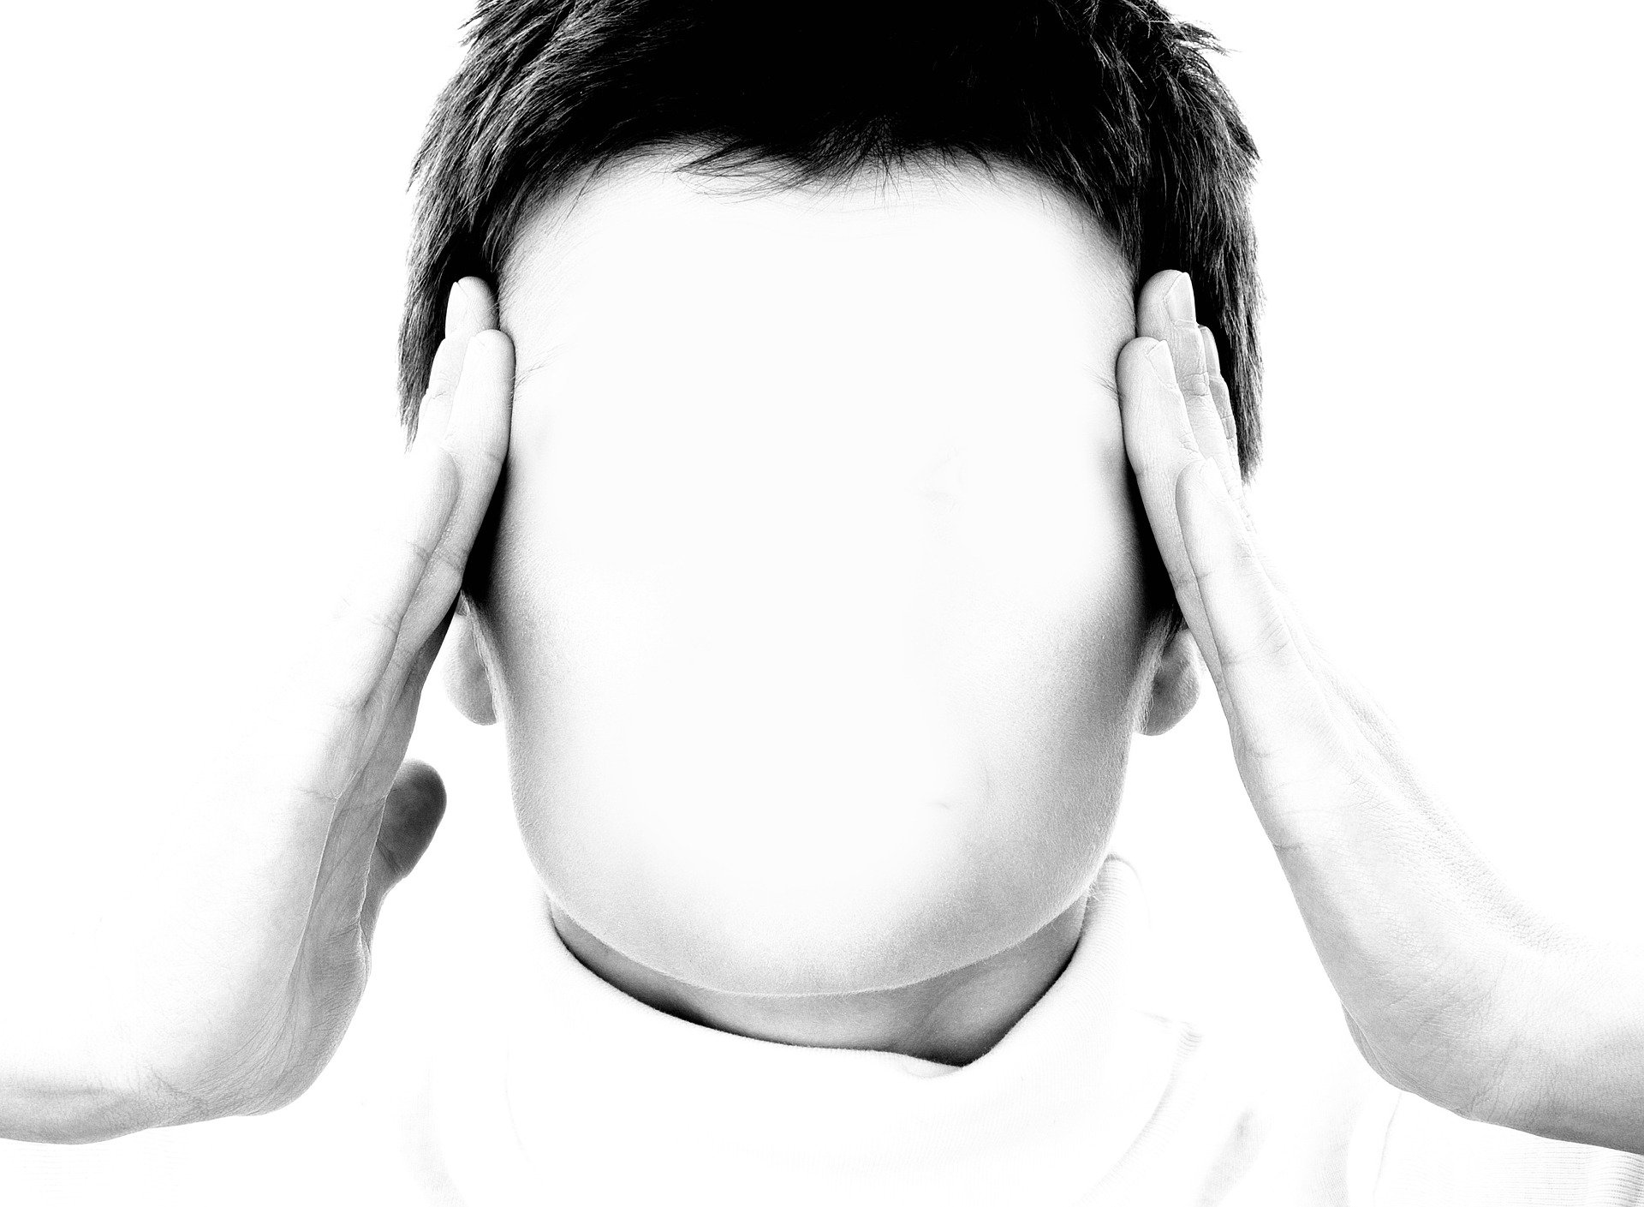
ꤙꤢꤧ꤬ꤊꤛꤢꤔꤢ ꤔꤟꤢꤩꤊꤜꤟꤢꤪ ꤒꤢ꤬ꤊꤛꤢꤩ꤭
ꤥ꤬ꤗꤛꤢꤩ꤭ꤔꤟꤤ ꤒꤥ꤬
ꤞꤢꤧꤕꤚꤟꤢꤜꤢ꤬ꤘꤢ꤭ꤔꤟꤤ
ꤢ꤬ꤏꤢꤧ꤭ꤋꤢꤨ꤬ꤊꤜꤢꤪ
ꤢ꤬ꤏꤢꤧ꤭ ꤢꤟꤢ꤬ꤔꤟꤤ ꤖꤢꤐꤛꤢꤩ꤬ꤞꤤ꤭

Slide 12
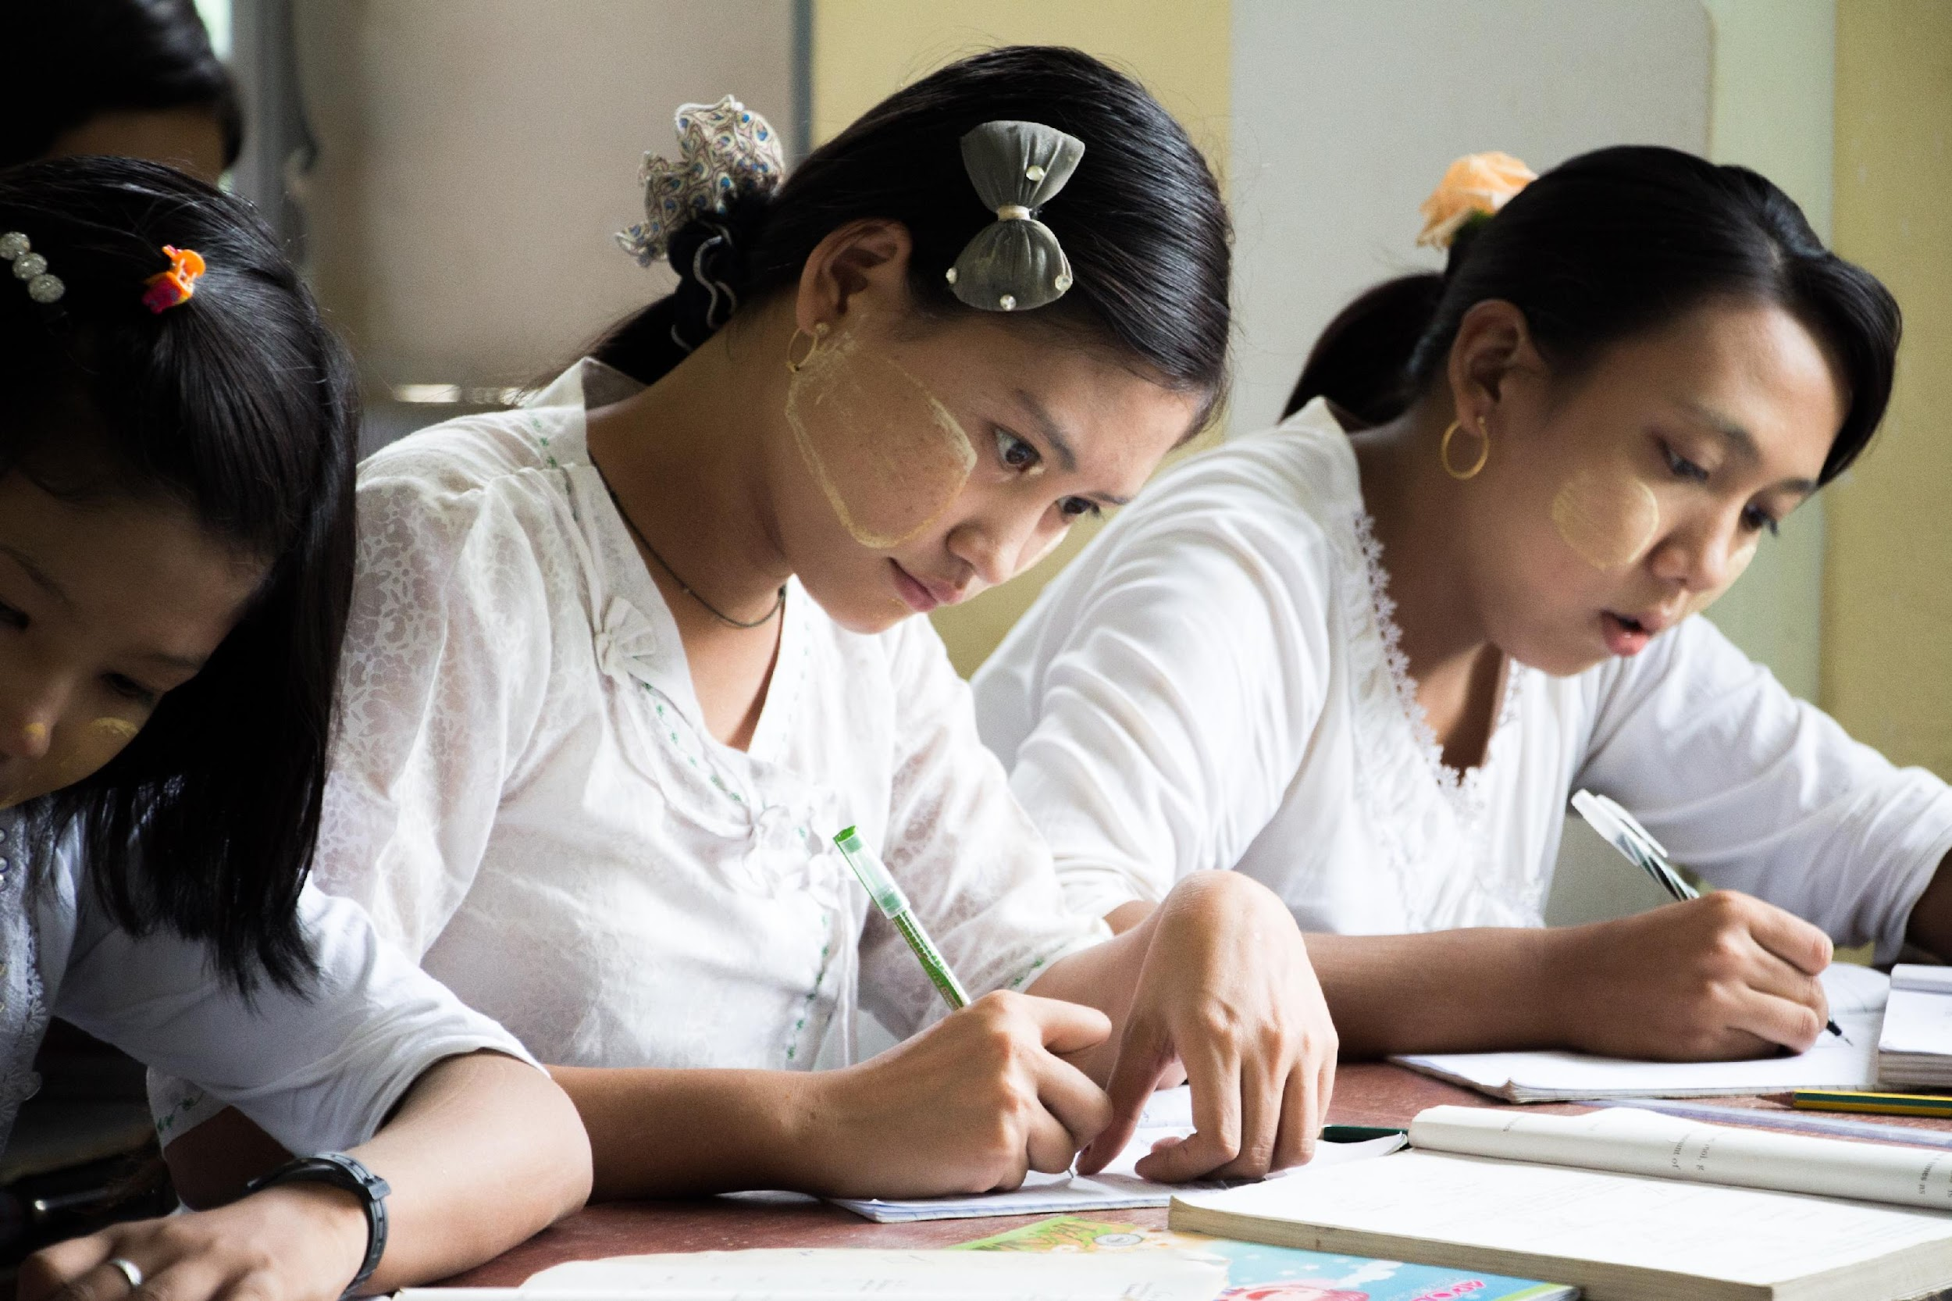
ꤙꤢꤧ꤬ꤊꤛꤢꤔꤢ ꤞꤢꤧꤕꤜꤢꤪ꤬ ꤒꤢ꤬ꤊꤛꤢꤩ꤭
ꤞꤢꤧꤕꤜꤢꤪ꤬ꤕꤢ꤬ꤔꤟꤤ ꤒꤥ꤬
ꤏꤥ꤭ꤒꤢ꤬ꤕꤟꤢ꤬ꤔꤟꤤ
ꤒꤢ꤬ꤔꤟꤢꤩ꤬ ꤏꤥ꤭ꤒꤢ꤬ꤕꤟꤢ꤬
ꤞꤢꤧꤕꤜꤢꤪ꤬ꤕꤟꤛꤢꤩ

Slide 13
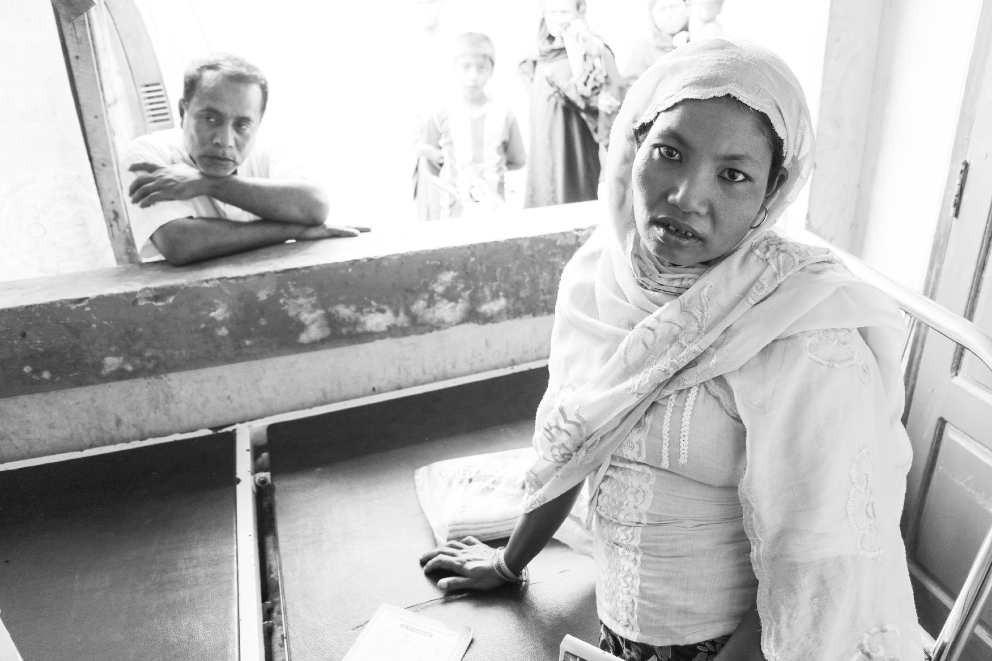
ꤙꤢꤧ꤬ꤊꤛꤢꤔꤢ ꤞꤢꤧꤕꤜꤢꤪ꤬ ꤒꤟꤢꤧ꤬ꤋꤛꤢꤙꤢꤧ꤬ ꤒꤢ꤬ꤊꤛꤢꤩ꤭
ꤞꤢꤧꤕꤜꤢꤪ꤬ꤡꤟꤢꤧ
ꤞꤢꤧꤕꤜꤢꤪ꤬ꤘꤢꤨ꤬
ꤒꤟꤢꤧ꤬ꤗꤛꤢꤏꤢꤦ꤭ ꤥ꤬ ꤒꤥ꤬
ꤞꤢꤧꤤ꤬ꤏꤢꤩ꤭

Slide 14
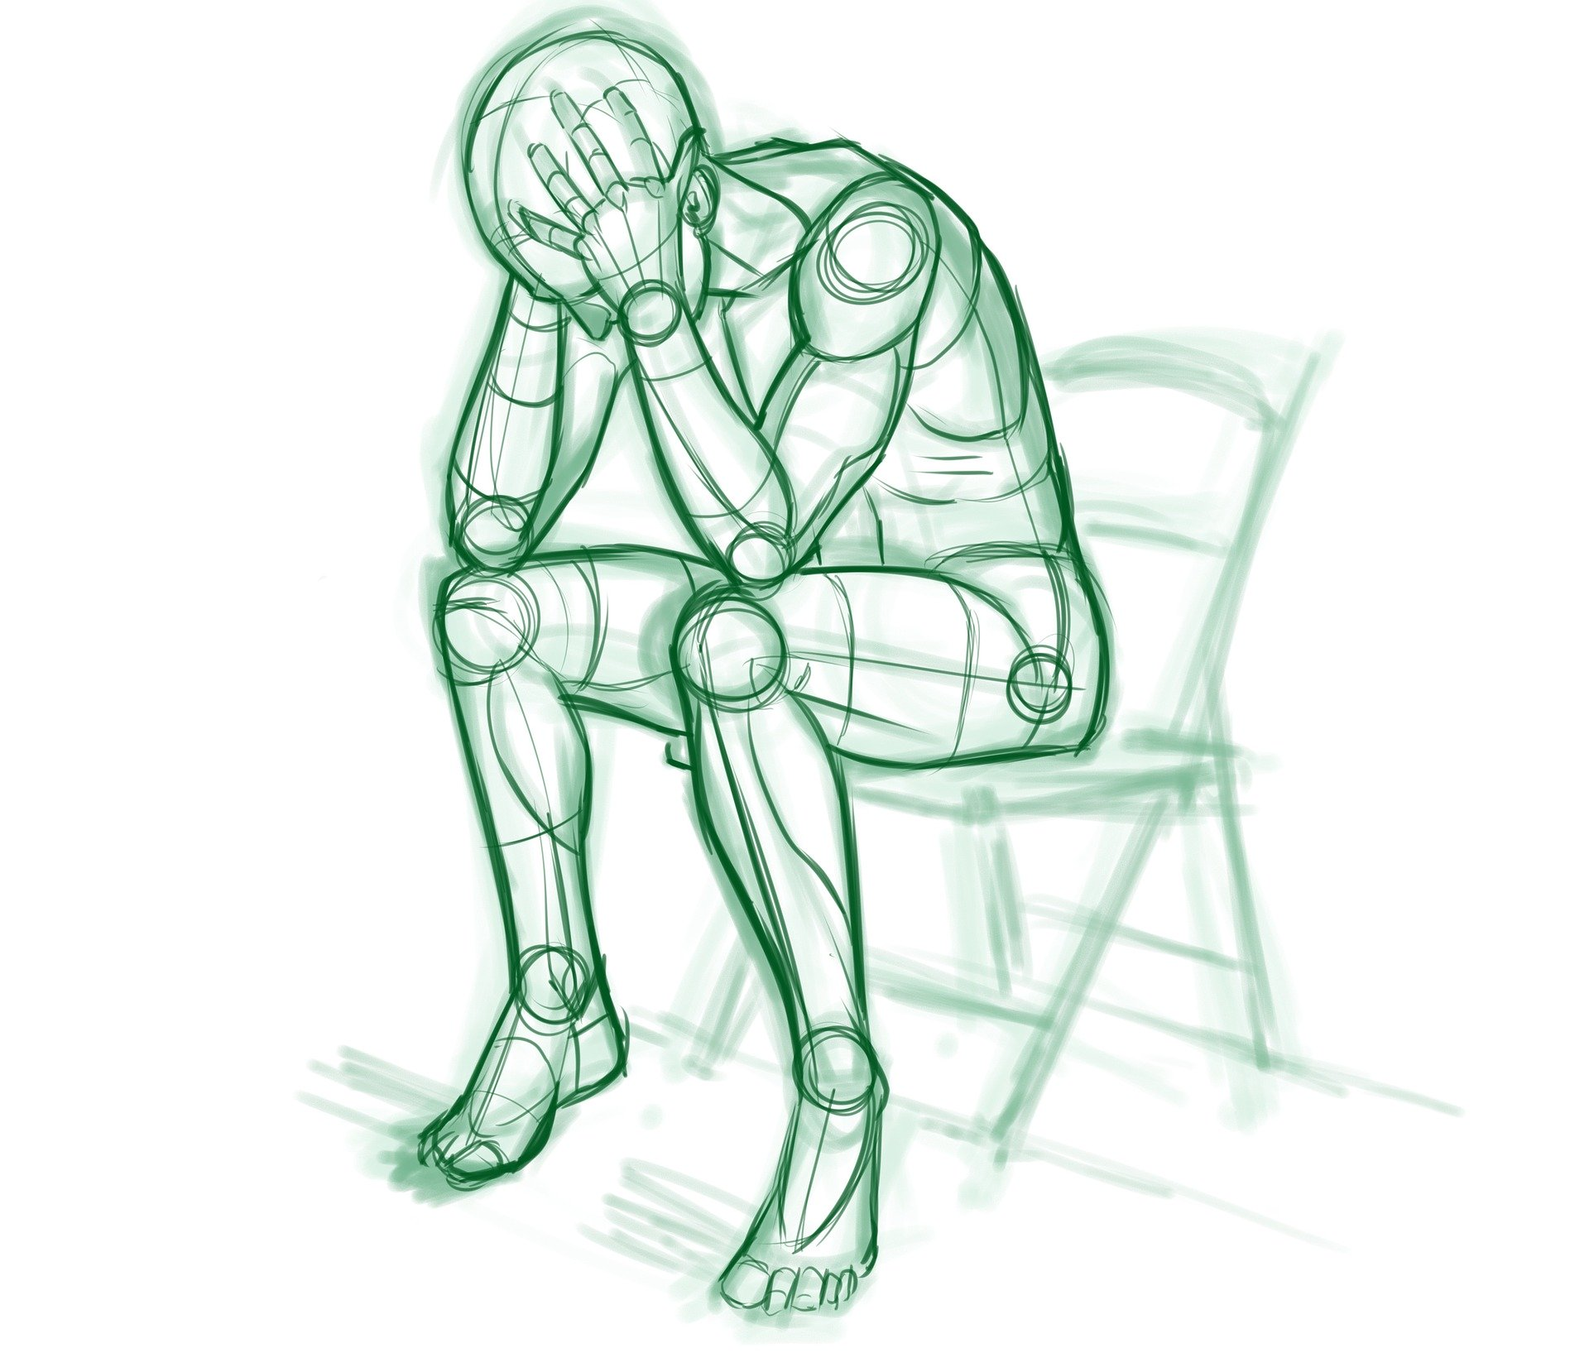
ꤙꤢꤧ꤬ꤊꤛꤢꤔꤢ ꤒꤟꤢꤧ꤬ꤥ꤬ꤞꤢ꤭ꤚꤛꤢ꤭ ꤒꤢ꤬ꤊꤛꤢꤩ꤭
ꤞꤢꤧ ꤗꤟꤢꤩ꤬ꤟꤢ꤭ꤋꤢ꤭ꤊꤢꤧ꤬ ꤔꤟꤤ
ꤞꤢꤧ ꤥ꤬ ꤔꤟꤌꤣ꤭ꤊꤢꤨ꤭ ꤔꤢ ꤊꤢ꤬ꤛꤢ꤭ ꤒꤥ꤬
ꤞꤢꤧ ꤥ꤬ ꤔꤟꤤ ꤒꤢꤦꤘꤢꤦ꤬
ꤞꤢꤧꤕꤜꤢꤪ꤬ ꤏꤛꤥ꤬ꤏꤢꤪ꤭ ꤒꤥ꤬

Slide 15
ꤗꤢꤪ꤬ꤡꤢꤨ (꤄)
꤄.꤂ ꤗꤟꤢꤩ꤬ꤡꤝꤟꤥ ꤔꤟꤤꤘꤢꤦ꤬ ꤒꤟꤢꤧ꤬ꤜꤟꤢꤩꤊꤜꤥ꤭ ꤓꤝꤟꤥ꤭ꤓꤛꤢ꤬ ꤘꤣ ꤕꤚꤟꤢꤧ꤬ ꤗꤛꤢꤓꤛꤢꤩ꤬ ꤔꤟꤤ ꤔꤢ ꤞꤢꤧꤕꤜꤢꤪ꤬ ꤒꤟꤢꤧ꤬ꤗꤢ꤬ꤟꤢꤪꤗꤢ꤬ꤟꤛꤢ꤭ꤞꤤ꤭ ꤒꤢ꤬ꤟꤢꤩ꤬

Slide 16
ꤗꤟꤢꤩ꤬ꤡꤝꤟꤥ ꤔꤟꤤ ꤊꤟꤌꤣ꤭ ꤕꤚꤟꤢꤧ꤬ꤋꤛꤢꤙꤢꤧ꤬ꤔꤟꤤ ꤞꤢꤧꤕꤜꤢꤪ꤬ ꤒꤟꤢꤧ꤬ꤋꤛꤢꤙꤢꤧ꤬ꤞꤤ꤭ ꤒꤢ꤬ꤟꤢꤩ꤬ ꤘꤣ ꤢ꤬ꤜꤟꤢꤩ ꤗꤟꤢꤩ꤬ꤊꤟꤢ꤬ꤋꤛꤢꤩ꤭ꤏꤢꤦ꤬ ꤙꤢꤧ꤬ꤊꤛꤢꤔꤢ ꤒꤟꤢꤧ꤬ꤜꤟꤢꤩꤊꤜꤥ꤭ ꤓꤝꤟꤥ꤭ꤓꤛꤢ꤬ ꤘꤣ ꤞꤢꤧꤕꤜꤢꤪ꤬ꤒꤟꤢꤧ꤬ꤗꤢ꤬ꤟꤢꤪ ꤗꤢ꤬ꤟꤛꤢ꤭ ꤢ꤬ꤋꤢꤨ꤬ ꤒꤢ꤬ꤟꤢꤩ꤬

Slide 17
ꤙꤤ ꤗꤢꤪ꤬ꤡꤢꤨ (꤂) ꤢ꤬ꤊꤢꤨ꤭ ꤘꤛꤢꤩꤜꤟꤌꤣ꤭ꤓꤛꤢ꤬ ꤔꤟꤤꤘꤢꤦ꤬ ꤙꤢꤧ꤬ꤊꤛꤢꤔꤢ ꤒꤟꤢꤧ꤬ꤕꤜꤝꤥ꤭ꤓꤢꤦ꤭ ꤗꤟꤢꤩ꤬ꤡꤝꤟꤥ ꤘꤛꤢꤩꤟꤢꤧ꤭ꤘꤛꤢꤩꤚꤢꤩ꤬ꤔꤟꤤ ꤒꤟꤢꤧ꤬ꤡꤟꤛꤢꤘꤢꤧ꤬ꤞꤢ꤭ꤚꤛꤢ꤭ ꤛꤢꤩ꤭ ꤔꤌꤣ꤬ ꤢ꤬ꤗꤟꤢꤩ꤬ꤡꤝꤟꤥꤜꤣꤙꤢ꤭ ꤡꤟꤛꤢ ꤊꤟꤌꤣ꤭ꤘꤢꤦ꤬ ꤔꤢ ꤊꤢ꤬ꤛꤢ꤭ ꤘꤣꤔꤌꤣ꤬ ꤒꤢ꤬ꤊꤛꤢꤩ꤭ ꤢ꤬ꤞꤢꤧꤕꤜꤢꤪ꤬ꤒꤟꤢꤧ꤬ꤋꤛꤢꤙꤢꤧ꤬ ꤞꤤ꤭ ꤒꤢ꤬ꤟꤢꤩ꤬ ꤖꤢꤨꤔꤌꤣ꤬꤯
ꤔꤟꤢꤧ꤬ ꤟꤢꤩꤏꤥ꤬ꤒꤟꤢ꤭ꤜꤟꤌꤣ꤭ ꤔꤟꤤ ꤔꤢ ꤔꤟꤢꤧ꤬ꤔꤟꤢꤩ
ꤒꤟꤢꤧ꤬ꤔꤟꤤꤘꤛꤢ꤭ ꤕꤜꤝꤥ꤭ꤖꤢꤧꤚꤛꤢ
ꤘꤛꤢꤩꤜꤟꤌꤣ꤭ ꤔꤟꤤꤘꤢꤦ꤬ ꤔꤢ ꤒꤟꤢꤧ꤬ꤞꤢꤧꤐꤟꤢꤪ꤬
ꤊꤢ꤬ꤛꤢ꤭ ꤒꤣ꤬ꤕꤚꤟꤢꤧ꤬ꤕꤚꤟꤢꤧ꤬ ꤔꤌꤣ꤬ ꤊꤤ꤬ꤘꤢ꤭ ꤔꤢ ꤢ꤬ꤜꤥ꤬ꤙꤢꤧ꤬ ꤜꤣꤊꤜꤢꤪ꤭ꤕꤢ꤬ ꤒꤟꤢꤧ꤬ꤗꤟꤢꤩ꤬ꤡꤝꤟꤥ ꤟꤢꤩꤗꤢ꤬ ꤔꤢꤪ꤭ꤢꤩ꤬ ꤔꤟꤤꤡꤟꤛꤢ ꤕꤥ ꤘꤢꤦ꤬ ꤔꤢ ꤒꤟꤢꤧ꤬ꤘꤛꤢꤩꤜꤟꤌꤣ꤭ꤓꤛꤢ꤬ꤔꤟꤤ ꤢ꤬ꤒꤟꤥꤞꤤ꤭ ꤘꤣ ꤢ꤬ꤜꤟꤢꤧ꤭ ꤏꤛꤢꤩ꤭ꤕꤢ꤭ ꤛꤢꤩ꤭ ꤒꤢ꤬ꤟꤢꤩ꤬ ꤖꤢꤨꤔꤌꤣ꤬꤯

Slide 18
ꤢ꤬ꤚꤟꤢꤩꤜꤣ ꤘꤛꤢꤩꤟꤢꤧ꤭ꤘꤛꤢꤩꤚꤢꤩ꤬ ꤔꤟꤤ ꤜꤢꤨ꤭ ꤔꤢ ꤜꤟꤢꤩꤒꤢ꤬ꤔꤟꤢꤩ꤬ꤗꤛꤢ ꤒꤟꤢꤧ꤬ ꤘꤣ ꤢ꤬ꤜꤟꤢꤩꤗꤟꤢꤩ꤬ꤚꤛꤢ ꤊꤟꤢ꤬ꤋꤛꤢꤩ꤭ ꤢꤧ꤬ ꤞꤢꤧꤕꤜꤢꤪ꤬ꤒꤟꤢꤧ꤬ꤋꤛꤢꤙꤢꤧ꤬ ꤛꤢꤩ꤭ ꤔꤢ ꤒꤟꤢꤧ꤬ꤖꤛꤢꤩꤒꤟꤢꤧ꤬ꤗꤟꤢꤩ꤬ ꤒꤣ꤬ꤡꤣ꤬ꤡꤣ꤬ ꤔꤌꤣ꤬꤯ ꤙꤤ ꤔꤟꤢꤧ꤬ ꤗꤛꤢꤓꤛꤢꤩ꤬ ꤔꤢ ꤞꤢꤧꤕꤜꤢꤪ꤬ ꤒꤟꤢꤧ꤬ꤋꤛꤢꤙꤢꤧ꤬ ꤢ꤬ꤋꤢꤧ꤭ ꤜꤟꤢꤩꤗꤟꤢꤩ꤬ꤡꤝꤟꤥ ꤊꤟꤢ꤬ꤋꤛꤢꤩ꤭ ꤔꤟꤤ ꤔꤟꤢꤩ ꤢ꤬ꤑꤢꤩ꤭ ꤔꤟꤢꤧ꤬ ꤗꤟꤢꤩ꤬ꤒꤢ꤬ꤗꤥ꤭ ꤔꤟꤤꤓꤌꤣ꤭ꤘꤢꤦ꤬ ꤒꤟꤢꤧ꤬ꤞꤤ꤭ ꤒꤢ꤬ꤟꤢꤩ꤬ ꤔꤌꤣ꤬ꤗꤢ꤬ ꤢ꤬ ꤥ꤬ ꤡꤟꤛꤢꤕꤚꤢꤧ꤯ ꤜꤟꤢꤩꤞꤢꤧꤑꤢꤩ꤭ ꤊꤟꤢ꤬ꤋꤛꤢꤩ꤭ ꤒꤟꤢꤧ꤬ ꤛꤢꤩ꤭ ꤒꤢ꤬ꤟꤢꤩ꤬ ꤢ꤬ꤑꤢꤩ꤭ ꤏꤢꤨ꤬ꤘꤛꤢ꤭ ꤔꤟꤤꤘꤢꤦ꤬ ꤒꤟꤢꤧ꤬ꤏꤢꤨ꤬ꤘꤛꤢ꤭ ꤖꤢꤨ ꤢ꤬ꤜꤟꤢꤧ꤭ ꤛꤢꤩ꤭ ꤒꤢ꤬ꤟꤢꤩ꤬ ꤔꤌꤣ꤬꤯

Slide 19
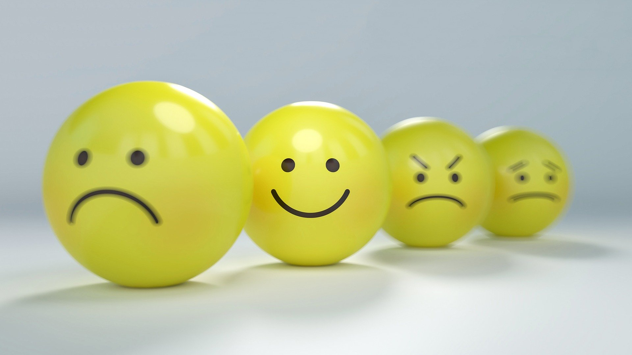
ꤊꤤ꤬ꤘꤢ꤭ꤔꤢ ꤢꤧ꤬ꤞꤤ꤭ ꤒꤢ꤬ꤔꤟꤢꤩꤏꤢꤪ꤭ꤔꤟꤤ ꤑꤢ꤬ꤡꤢꤪ ꤒꤟꤢꤧ꤬ꤒꤣ꤬ꤡꤣ꤬ꤡꤣ꤬ ꤊꤤ꤬ꤟꤢꤩꤗꤢ꤬ ꤔꤟꤢꤧ꤬ ꤔꤌꤣ꤬ ꤔꤟꤢꤧ꤬ ꤗꤟꤢꤩ꤬ꤡꤝꤟꤥꤡꤟꤛꤢ ꤊꤟꤌꤣ꤭ꤕꤢꤩꤘꤢꤦ꤬ ꤜꤢꤨ꤭ ꤔꤢ ꤢ꤬ꤜꤟꤢꤩꤒꤢ꤬ꤔꤟꤢꤩ꤬ꤓꤢꤩ꤬ꤙꤢꤧ ꤢ꤬ꤑꤢꤩ꤭ ꤟꤢꤩꤓꤢꤩ꤬ꤜꤟꤌꤣ꤭ ꤚꤟꤢꤩꤕꤢꤩ ꤜꤢꤨ꤭ ꤖꤢꤨꤔꤌꤣ꤬꤯

Slide 20
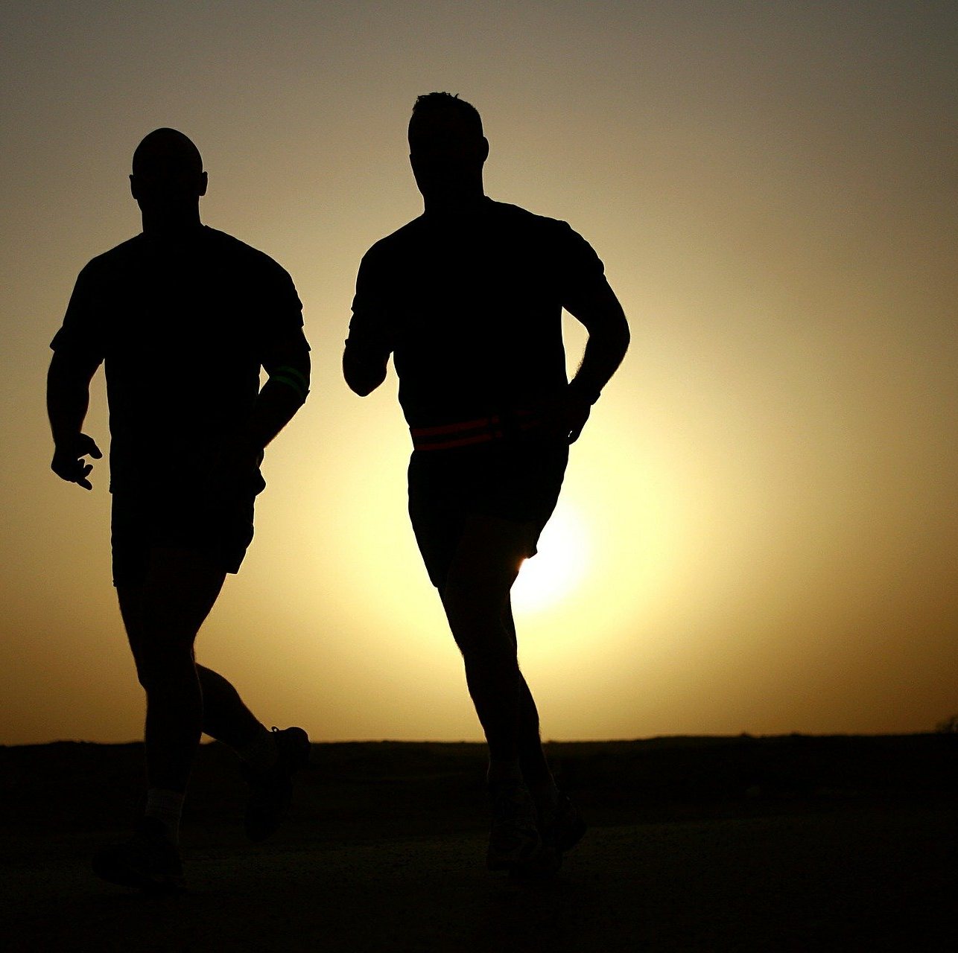
ꤘꤛꤢꤩꤟꤢꤧ꤭ꤘꤛꤢꤩꤚꤢꤩ꤬ ꤔꤟꤤꤘꤢꤦ꤬ ꤜꤢꤨ꤭ ꤔꤢ ꤜꤟꤢꤩꤗꤟꤢꤩ꤬ꤔꤟꤤ ꤙꤢꤧ꤬ꤊꤛꤢꤔꤢ ꤒꤟꤢꤧ꤬ꤥ꤬ꤏꤛꤥ꤬ꤥ꤬ꤕꤚꤛꤢ꤭ ꤢ꤬ꤑꤢꤩ꤭ ꤒꤟꤢꤧ꤬ꤗꤟꤢꤩ꤬ ꤔꤢ ꤒꤟꤢꤧ꤬ꤥ꤬ꤏꤛꤥ꤬ꤥ꤬ꤕꤚꤛꤢ꤭ ꤢ꤬ꤑꤢꤩ꤭ ꤒꤥ꤭ꤙꤢꤧ꤬ ꤗꤟꤢꤩ꤬ꤔꤟꤤ ꤒꤟꤢꤧ꤬ ꤘꤣ ꤢ꤬ꤚꤛꤢ ꤒꤥ꤬ ꤒꤢ꤬ꤟꤢꤩ꤬ꤞꤤ꤭ (ꤓꤛꤢꤩ꤭ꤏꤤ꤭ꤕꤚꤛꤢꤩ, ꤏꤤꤜꤤ) ꤞꤤ꤭ ꤒꤢ꤬ꤟꤢꤩ꤬ ꤖꤢꤨꤔꤌꤣ꤬꤯

Slide 21
ꤒꤟꤢꤧ꤬ꤗꤛꤢꤓꤛꤢꤩ꤬ꤜꤝꤥꤔꤟꤤꤘꤢꤦ꤬ ꤒꤟꤢꤧ꤬ ꤘꤣ ꤞꤢꤧꤕꤜꤢꤪ꤬ꤒꤟꤢꤧ꤬ꤋꤛꤢꤙꤢꤧ꤬ ꤜꤟꤢꤩꤚꤛꤢꤊꤟꤢ꤬ꤋꤛꤢꤩ꤭ ꤢ꤬ꤑꤢꤩ꤭ ꤒꤟꤢꤧ꤬ꤞꤤ꤭ ꤒꤢ꤬ꤟꤢꤩ꤬
ꤊꤢ꤬ꤛꤢ꤭ ꤒꤣ꤬ꤕꤚꤟꤢꤧ꤬ꤕꤚꤟꤢꤧ꤬ ꤔꤌꤣ꤬ ꤊꤤ꤬ꤘꤢ꤭ꤔꤢ ꤢ꤬ꤒꤢ꤬ꤔꤟꤢꤩ꤬ꤙꤢꤧ ꤔꤟꤤ ꤢ꤬ꤊꤟꤢꤦꤚꤟꤢꤩ ꤗꤟꤢꤩ꤬ꤡꤝꤟꤥ ꤊꤟꤢ꤬ꤋꤛꤢꤩ꤬ꤙꤢꤧ ꤔꤢ ꤢ꤬ꤔꤟꤢꤩ ꤒꤥ꤬ ꤟꤢꤩꤗꤢ꤬ ꤔꤟꤢꤧ꤬ ꤘꤛꤢꤩꤡꤟꤢ꤬ꤘꤛꤢꤩꤑꤢ꤬ ꤔꤟꤤꤜꤢꤨ꤭ ꤖꤢꤨ ꤘꤣ ꤢ꤬ꤜꤟꤢꤧ꤭ ꤛꤢꤩ꤭ ꤒꤢ꤬ꤟꤢꤩ꤬ ꤗꤢ꤬ ꤢ꤬ꤔꤟꤤꤡꤟꤛꤢꤕꤚꤢꤧ꤯

Slide 22
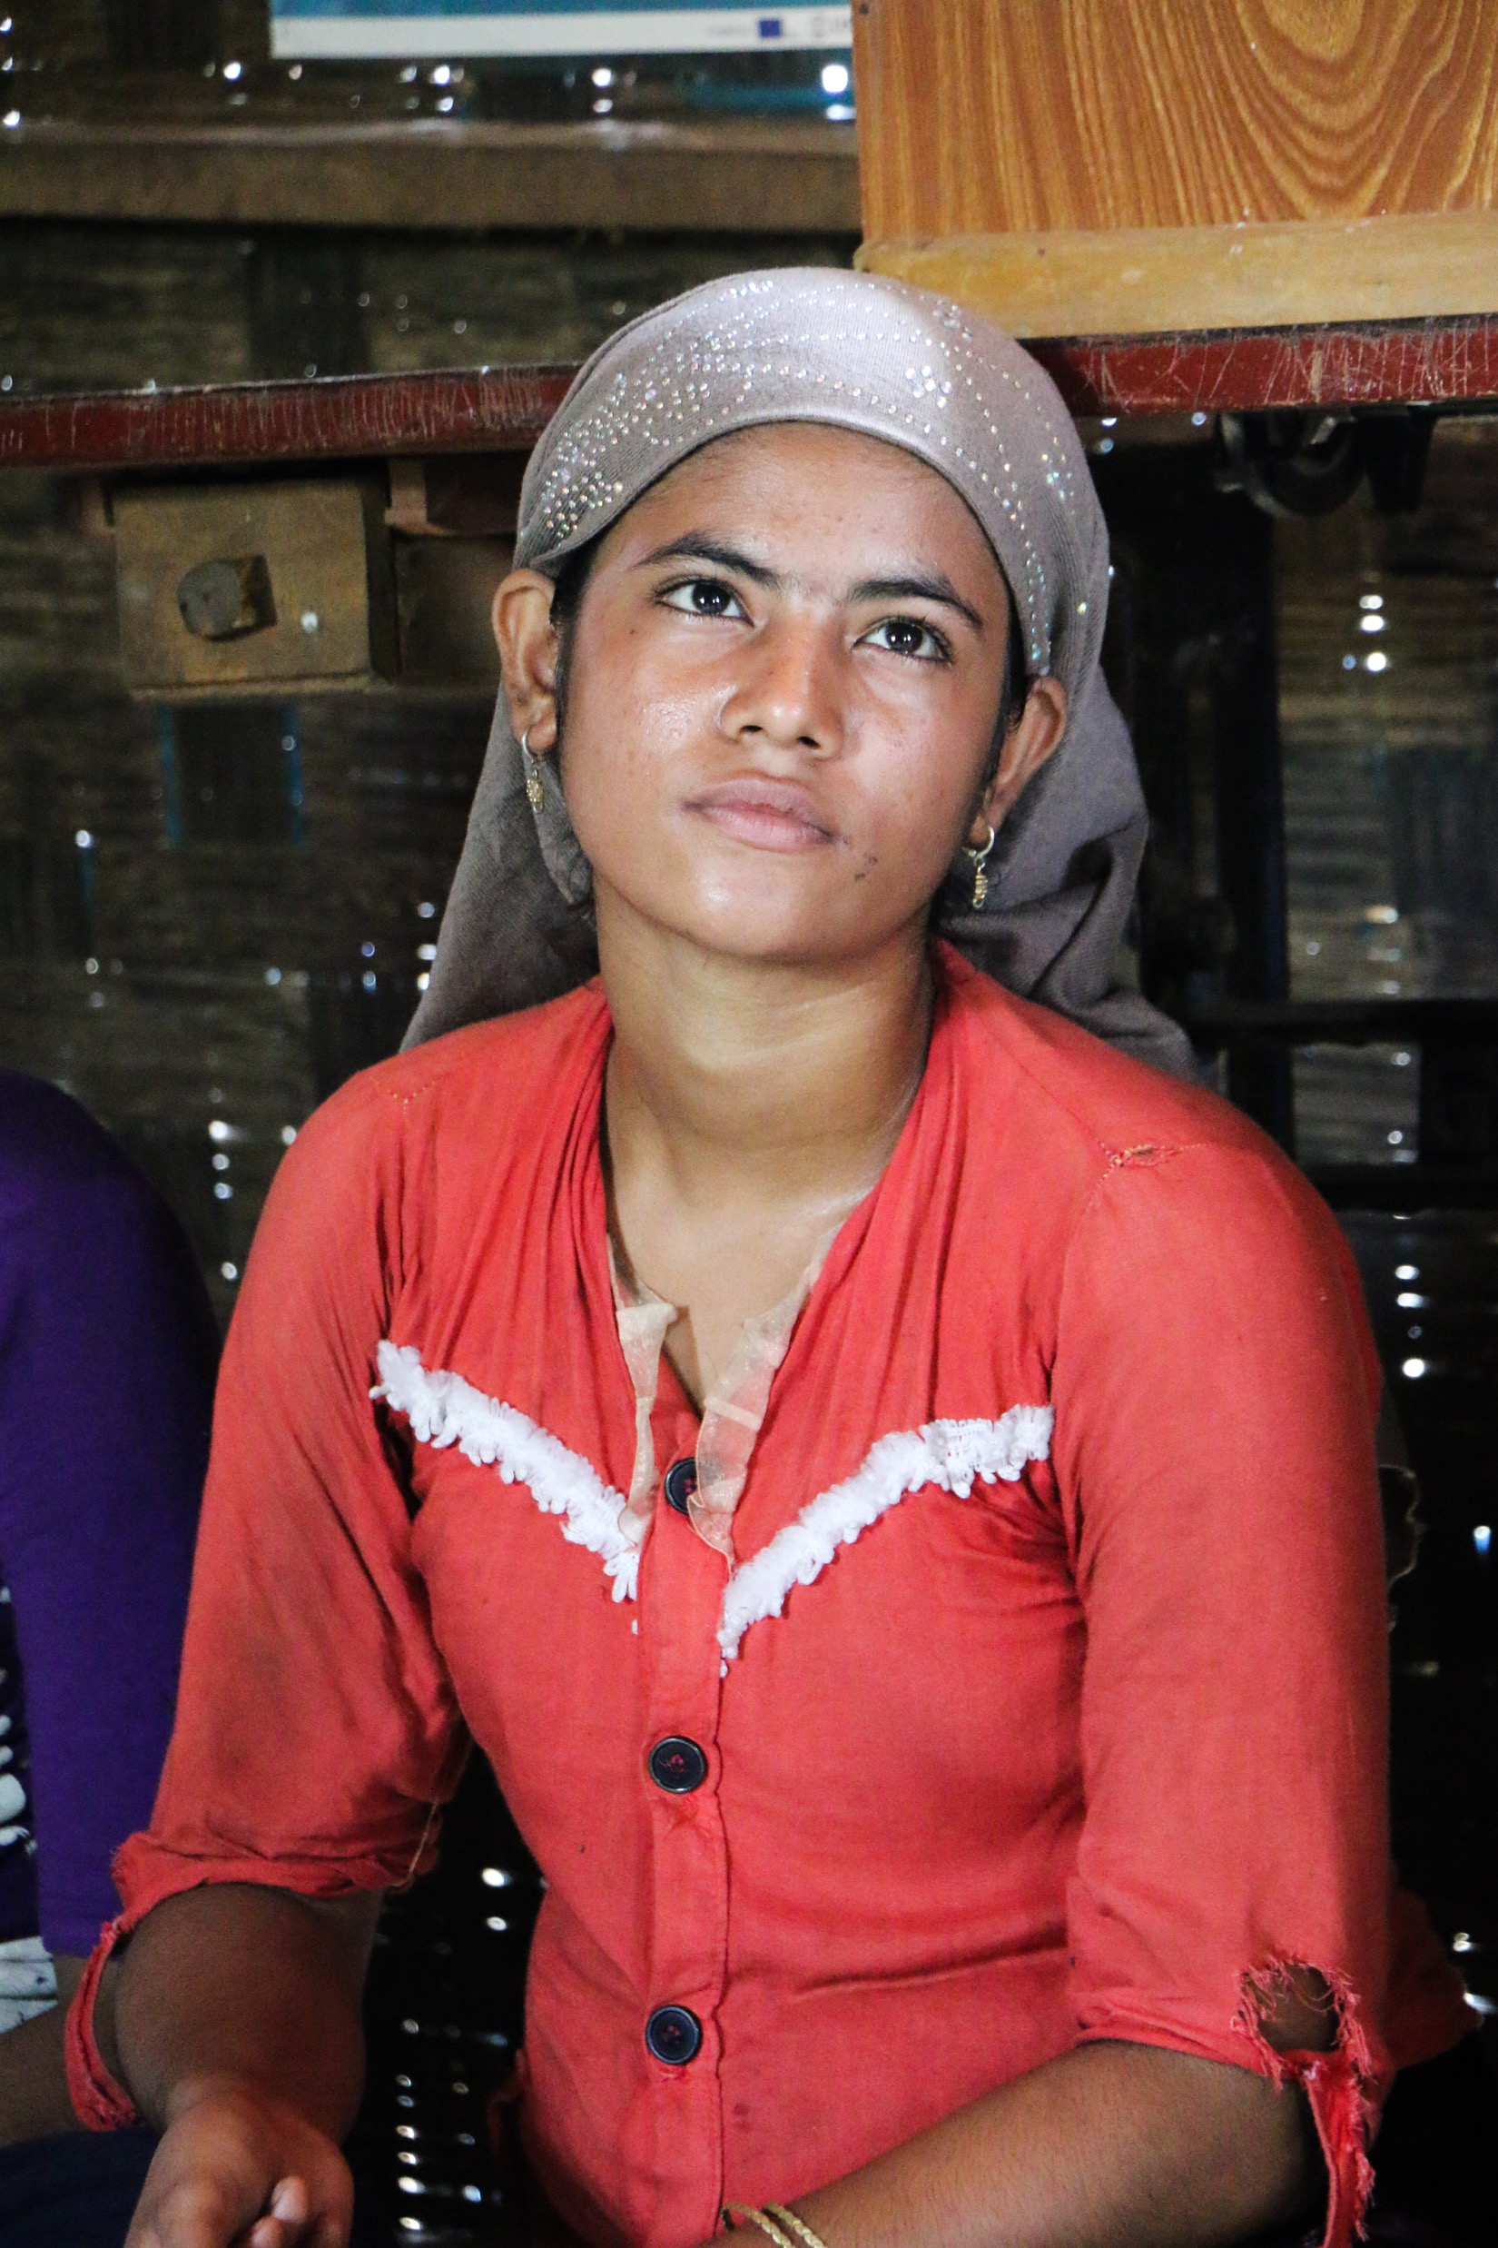
ꤚꤢ꤭ꤒꤟꤢ꤭ ꤔꤟꤤꤘꤢꤦ꤬ ꤒꤢ꤬ꤚꤢ꤭ ꤒꤢ꤬ꤟꤢꤩ꤬ ꤙꤤ ꤔꤟꤢꤧ꤬ ꤞꤢꤧꤟꤢꤩꤙꤝꤤꤒꤢ꤬ꤚꤛꤢꤩ꤭ ꤔꤟꤤ ꤒꤢ꤬ꤟꤢꤩ꤬ ꤔꤌꤣ꤬꤯ (ꤘꤣ ꤞꤢꤧꤕꤜꤢꤪ꤬ꤊꤢꤨ꤭ ꤙꤢꤧ꤬ꤙꤢꤧ꤬, ꤘꤣ ꤜꤤ꤬ꤙꤢ꤬ꤊꤢꤨ꤭ ꤙꤢꤧ꤬ꤙꤢꤧ꤬)

Slide 23
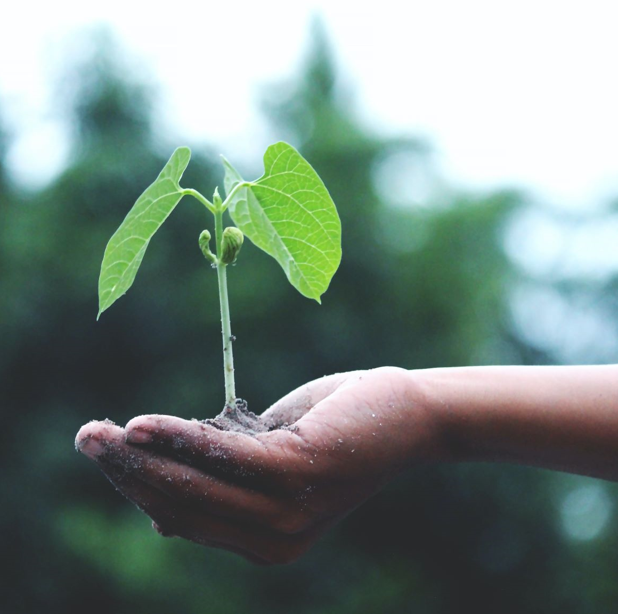
ꤘꤛꤢꤩꤔꤟꤤ ꤢ꤬ꤏꤛꤣꤢ꤬ꤋꤢꤧ꤭ ꤖꤢꤨ ꤔꤟꤢꤧ꤬ ꤞꤢꤧꤕꤜꤢꤪ꤬ ꤥ꤬ ( ꤞꤢꤧꤗꤟꤢꤩ꤬ꤔꤟꤤ ꤒꤟꤢꤧ꤬) ꤞꤤ꤭ ꤒꤢ꤬ꤟꤢꤩ꤬ ꤚꤢꤪ ꤗꤟꤢꤩ꤬ꤔꤟꤤ ꤔꤌꤣ꤬꤯ ꤒꤥ꤬ꤗꤢ꤬ꤔꤢ ꤊꤤ꤬ ꤗꤟꤢꤩ꤬ꤔꤟꤤ ꤒꤟꤢꤧ꤬ꤗꤟꤢꤩ꤬ ꤛꤢꤩ꤭ ꤒꤣ꤬ꤡꤣ꤬ ꤔꤌꤣ꤬ ꤢ꤬ꤙꤝꤤ ꤥ꤬ ꤊꤤ꤬ꤟꤢꤩ ꤚꤢꤪ ꤕꤝꤟꤥ꤭ꤑꤢꤩ꤭ꤑꤢꤩ꤭ ꤗꤟꤢꤩ꤬ꤔꤟꤤ ꤔꤌꤣ꤬꤯

Slide 24
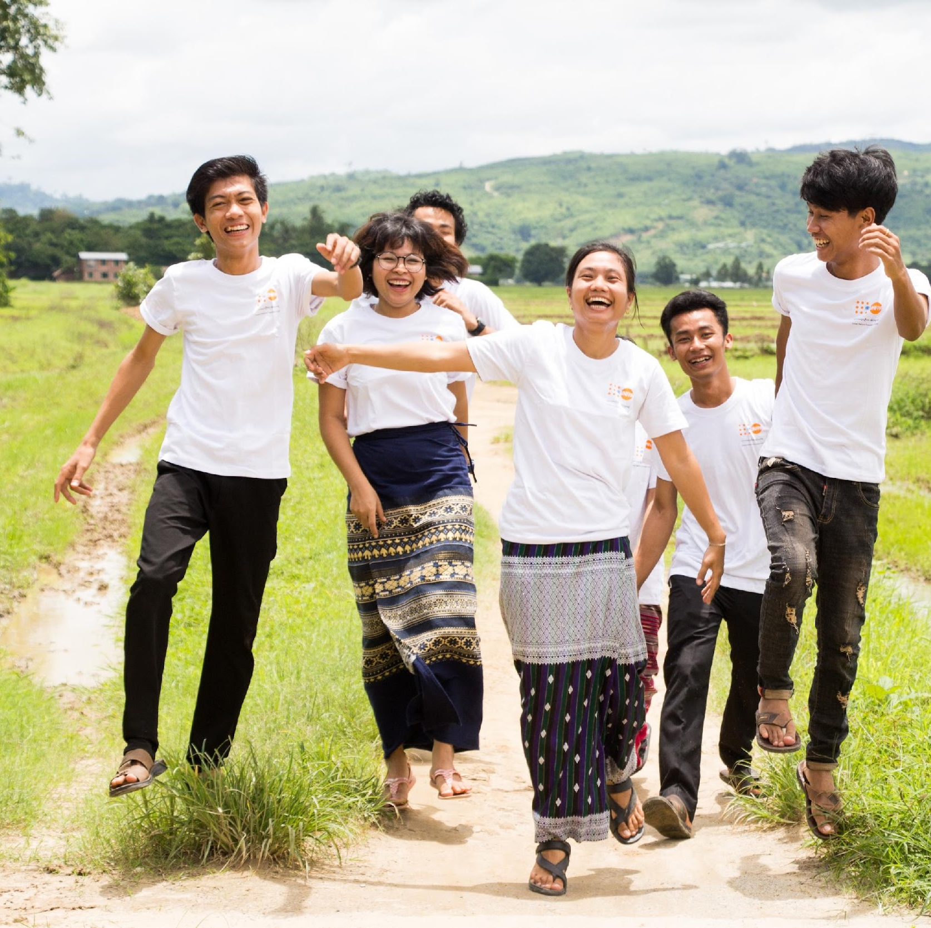
ꤗꤟꤢꤩ꤬ꤔꤟꤤ ꤔꤟꤢꤩ ꤒꤟꤢꤧ꤬ꤊꤢꤨꤊꤟꤢꤚꤢꤨꤚꤟꤛꤢ꤭, ꤡꤛꤣꤔꤟꤤ ꤊꤜꤛꤢ ꤒꤥ꤬ꤗꤢ꤬ꤔꤢ ꤕꤟꤢꤜꤢ꤬ꤠꤟꤢꤪ꤭ ꤔꤟꤤꤘꤢꤦ꤬ ꤖꤢꤨꤔꤌꤣ꤬꤯

Slide 25
ꤗꤟꤢꤩ꤬ꤔꤟꤤꤘꤢꤦ꤬ ꤒꤟꤢꤧ꤬ꤗꤟꤢꤩ꤬ ꤘꤣ ꤜꤟꤢꤩꤒꤢ꤬ꤔꤟꤢꤩ꤬ ꤗꤟꤢꤩ꤬ꤓꤛꤢ꤬ ꤔꤟꤤ ꤒꤟꤢꤧ꤬ꤡꤟꤢꤧꤘꤢꤧ꤬ ꤞꤤꤖꤢꤧ, ꤤ꤬ꤚꤥ꤭ ꤔꤟꤤ ꤜꤤ꤬ꤤ꤬ꤚꤥ꤭, ꤒꤟꤢꤧ꤬ꤚꤟꤛꤢ꤬ꤔꤟꤤꤒꤢ꤬ꤋꤢꤨ꤬ ꤒꤟꤢꤧ꤬ꤞꤤꤖꤢꤧ ꤒꤥ꤬ꤗꤢ꤬ꤔꤢ ꤚꤢ꤭ꤔꤟꤤ ꤜꤤ꤬ ꤞꤤ꤭ ꤒꤢ꤬ꤟꤢꤩ꤬ ꤔꤌꤣ꤬꤯
ꤗꤟꤢꤩ꤬ꤔꤟꤤꤘꤢꤦ꤬ ꤒꤟꤢꤧ꤬ꤗꤟꤢꤩ꤬ ꤘꤣ ꤜꤟꤢꤩꤒꤢ꤬ꤔꤟꤢꤩ꤬ ꤗꤟꤢꤩ꤬ꤓꤛꤢ꤬ ꤔꤟꤤ ꤒꤟꤢꤧ꤬ꤡꤟꤢꤧꤘꤢꤧ꤬ ꤞꤤꤖꤢꤧ, ꤤ꤬ꤚꤥ꤭ ꤔꤟꤤ ꤜꤤ꤬ꤤ꤬ꤚꤥ꤭, ꤒꤟꤢꤧ꤬ꤚꤟꤛꤢ꤬ꤔꤟꤤꤒꤢ꤬ꤋꤢꤨ꤬ ꤒꤟꤢꤧ꤬ꤞꤤꤖꤢꤧ ꤒꤥ꤬ꤗꤢ꤬ꤔꤢ ꤚꤢ꤭ꤔꤟꤤ ꤜꤤ꤬ ꤞꤤ꤭ ꤒꤢ꤬ꤟꤢꤩ꤬ ꤔꤌꤣ꤬꤯

Slide 26
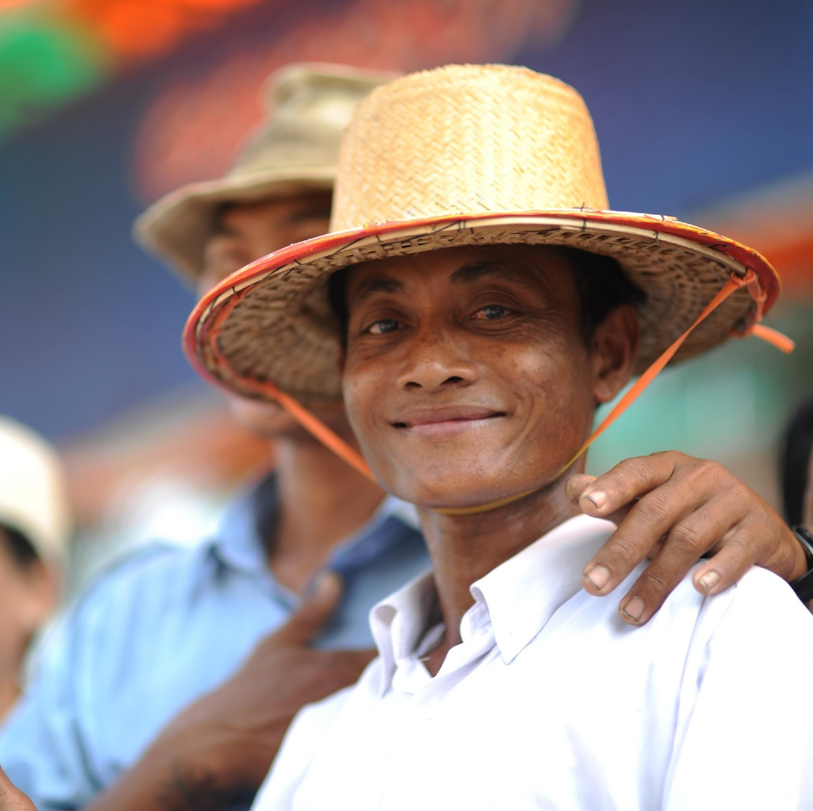
ꤔꤟꤤꤘꤢ꤭ ꤔꤟꤤ ꤜꤤ꤬ꤤ꤬ꤚꤥ꤭ ꤒꤥ꤬ꤗꤢ꤬ꤔꤢ ꤏꤤ꤬ꤜꤤ꤬ꤕꤜꤟꤛꤥ꤭ ꤖꤢꤨꤔꤌꤣ꤬꤯

Slide 27
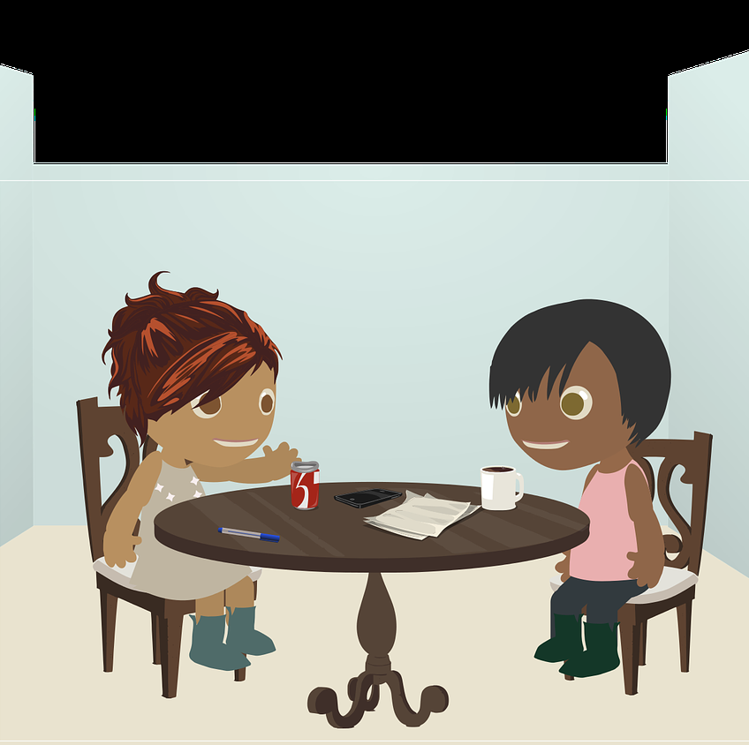
ꤟꤢꤩꤙꤢꤧ꤬ꤔꤟꤤ ꤔꤢ ꤋꤥ꤭ꤙꤢꤪꤞꤛꤥ ꤒꤥ꤬ꤗꤢ꤬ꤔꤢ ꤟꤤ꤬ꤖꤢꤨꤖꤛꤢ꤭ꤖꤢꤨ ꤢ꤬ꤊꤢꤨ꤭ ꤒꤣ꤬ꤕꤚꤟꤢꤧ꤬ꤕꤚꤟꤢꤧ꤬ ꤖꤢꤨꤔꤌꤣ꤬꤯

Slide 28
ꤟꤣ ꤔꤟꤤ ꤜꤤ꤬, ꤒꤥ꤬ꤗꤢ꤬ꤔꤢ ꤔꤟꤤꤘꤢ꤭ ꤔꤟꤤꤘꤢꤦ꤬ ꤜꤤ꤬ꤢꤨ ꤘꤣ ꤢ꤬ꤕꤚꤟꤢ꤬ꤓꤢꤩ꤬ ꤔꤌꤣ꤬ ꤒꤢ꤬ꤟꤢꤩ꤬ ꤔꤌꤣ꤬꤯

Slide 29
ꤔꤟꤢꤧ꤬ ꤒꤢ꤬ꤔꤟꤢꤩ꤬ ꤡꤟꤛꤢ ꤔꤟꤤꤘꤢꤦ꤬ ꤢ꤬ꤊꤜꤛꤢꤢ꤬ꤊꤜꤥ꤭ ꤘꤣ ꤢ꤬ꤚꤟꤌꤣ꤬ꤞꤤ꤭ ꤒꤢ꤬ꤟꤢꤩ꤬ ꤖꤢꤨ ꤔꤟꤢꤧ꤬ ꤜꤟꤢꤩ ꤗꤟꤢꤩ꤬ꤡꤝꤟꤥꤡꤟꤛꤢ ꤊꤢ꤬ꤛꤢ꤭ ꤒꤣ꤬ꤕꤚꤟꤢꤧ꤬ꤕꤚꤟꤢꤧ꤬ ꤘꤣ ꤢ꤬ꤊꤟꤢꤦꤚꤟꤢꤩ ꤞꤢꤧꤕꤜꤢꤪ꤬ꤖꤝꤤ꤭ ꤟꤛꤢ꤭ꤞꤛꤢ ꤢ꤬ꤑꤢꤩ꤭ ꤖꤢꤨꤔꤌꤣ꤬꤯

Slide 30
ꤗꤢꤪ꤬ꤡꤢꤨ (꤄)
꤄.꤃ ꤖꤛꤢꤩꤗꤟꤢꤩ꤬ꤓꤢꤩ꤬ꤔꤟꤤꤘꤢꤦ꤬ ꤙꤢꤧ꤬ꤊꤛꤢꤔꤢ ꤒꤟꤢꤧ꤬ꤙꤢꤧ꤬ꤏꤢꤧ꤭ꤡꤟꤛꤢꤩ꤭ꤡꤟꤢꤦ꤬ ꤔꤟꤤ ꤞꤢꤧꤕꤜꤢꤪ꤬ꤒꤟꤢꤧ꤬ꤋꤛꤢꤙꤢꤧ꤬ ꤢ꤬ꤒꤟꤢꤧ꤬ꤗꤢꤜꤟꤌꤣ꤭ꤞꤤ꤭

Slide 31
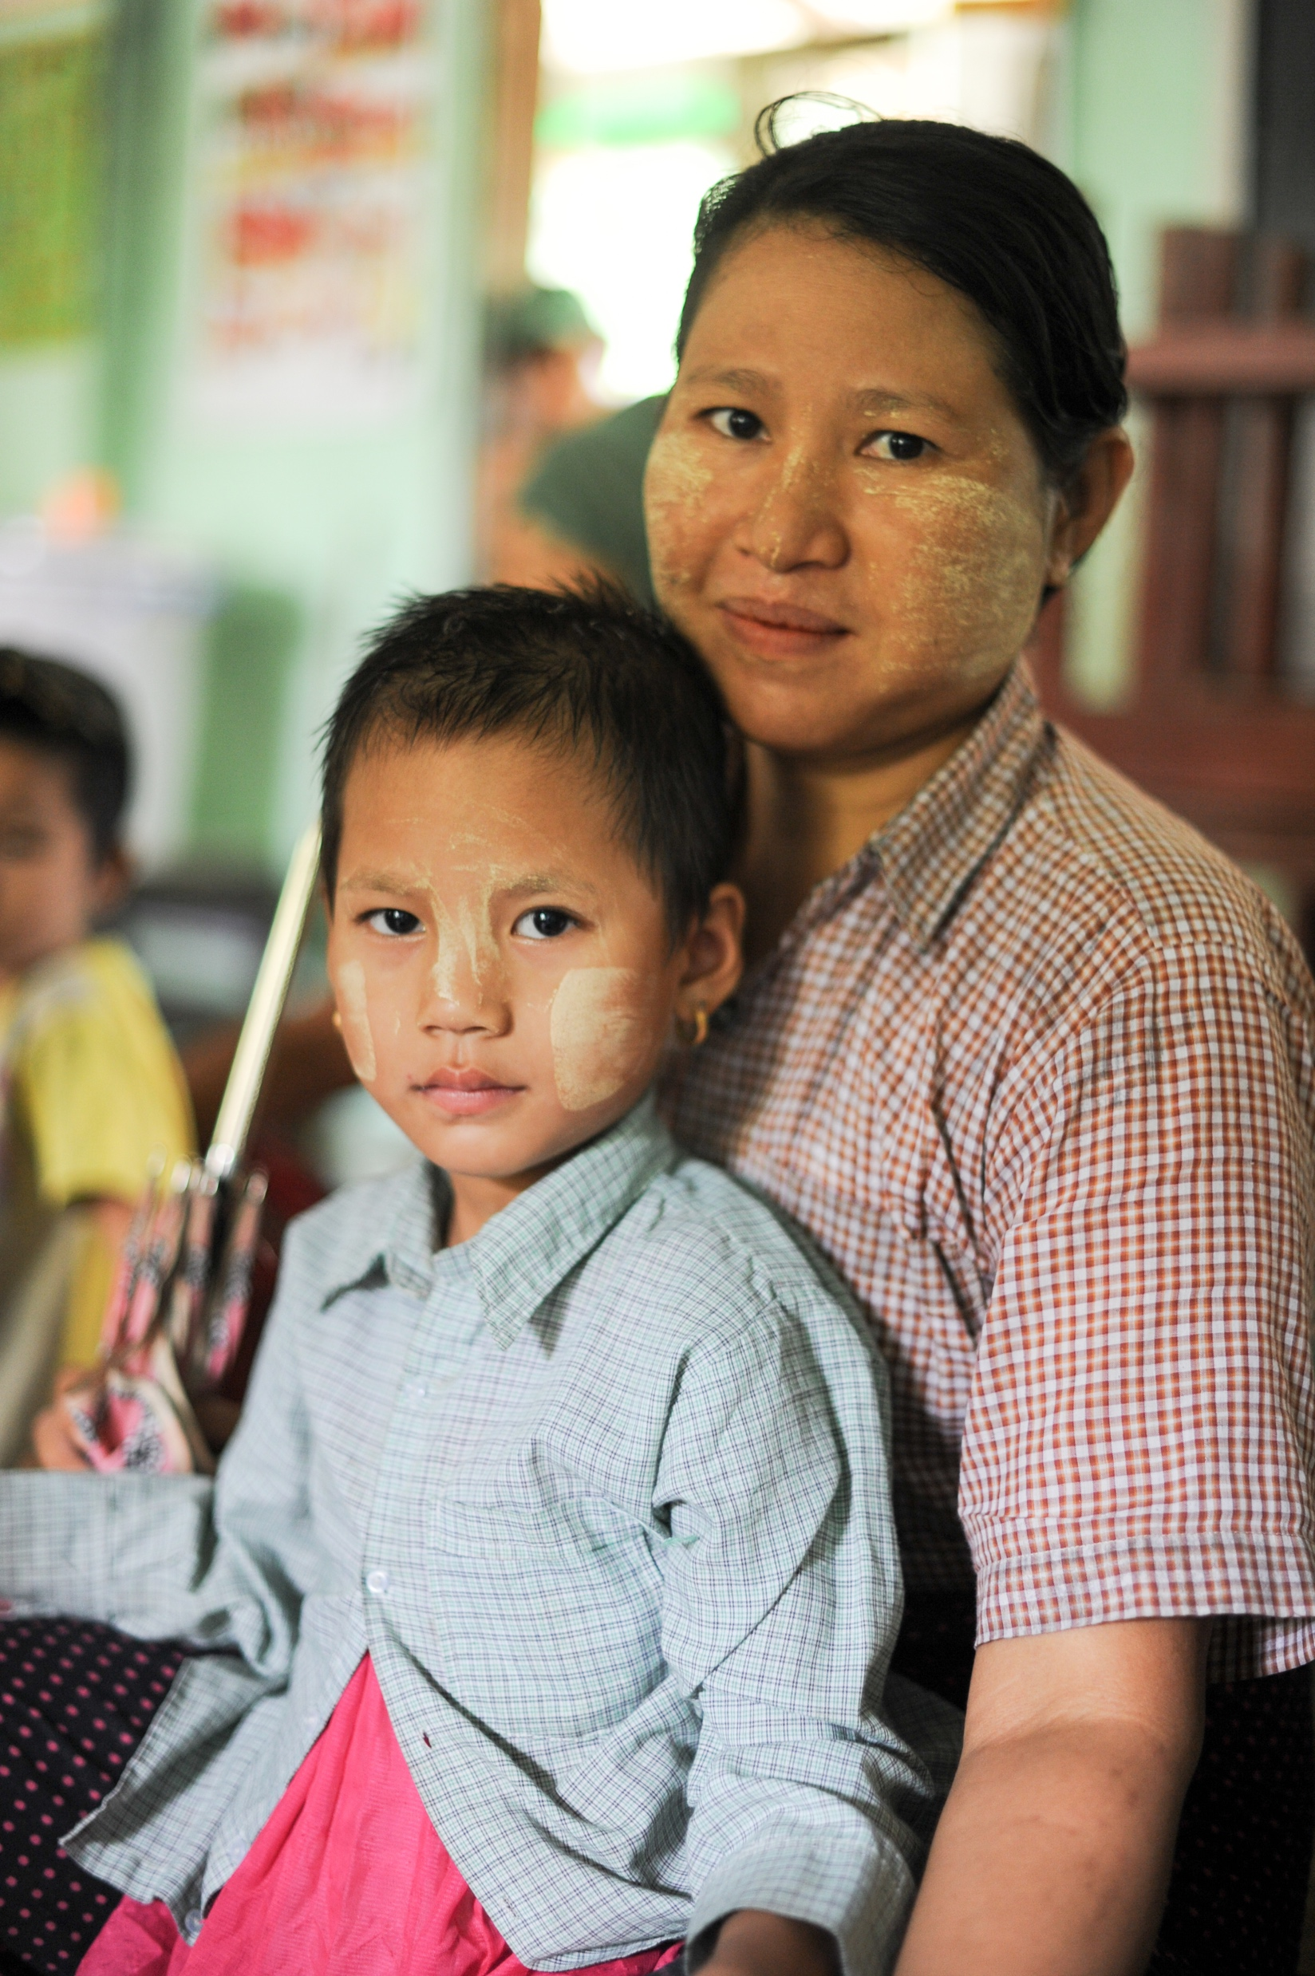
ꤒꤟꤢꤧ꤬ꤗꤟꤢꤩ꤬ꤊꤟꤢ꤬ꤋꤛꤢꤩ꤭ꤏꤢꤦ꤬ ꤔꤟꤤꤘꤢꤦ꤬ ꤒꤟꤢꤧ꤬ꤙꤢꤧ꤬ꤏꤢꤧ꤭ꤡꤟꤛꤢꤩ꤭ꤡꤟꤢꤦ꤬ ꤞꤢꤧꤕꤜꤢꤪ꤬ꤒꤟꤢꤧ꤬ꤋꤛꤢꤙꤢꤧ꤬ ꤞꤤ꤭ ꤒꤢ꤬ꤟꤢꤩ꤬

Slide 32
ꤥ꤬ꤗꤛꤢꤩ꤭ꤔꤟꤤ ꤒꤥ꤬ ꤒꤣ꤬ꤊꤜꤢꤧ ꤒꤥ꤬ꤗꤢ꤬ꤔꤢ ꤢ꤬ꤜꤣꤊꤜꤢꤪ꤭ꤕꤟꤥ ꤘꤣꤔꤌꤣ꤬, ꤞꤢꤧꤕꤜꤢꤪ꤬ ꤒꤟꤢꤧ꤬ꤗꤢ꤬ꤟꤢꤪ ꤗꤢ꤬ꤟꤛꤢ꤭ ꤔꤢ ꤞꤢꤧꤕꤜꤢꤪ꤬ ꤕꤢ꤬ꤚꤛꤢ ꤒꤥ꤬ ꤒꤢ꤬ꤟꤢꤩ꤬

Slide 33
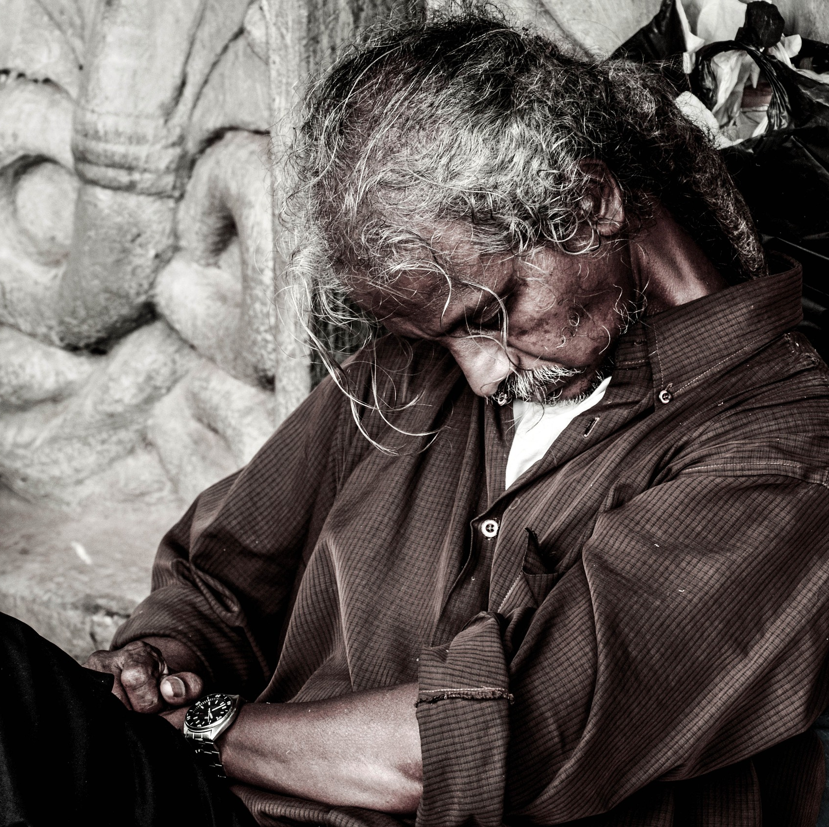
ꤗꤟꤢꤩ꤬ꤙꤢꤧ ꤔꤟꤤꤕꤢ꤭ ꤒꤟꤢꤧ꤬ꤗꤟꤢꤩ꤬ꤖꤢꤨ ꤕꤝꤟꤥ꤭ꤖꤟꤌꤣꤔꤌꤣ꤬ ꤒꤥ꤬, ꤗꤛꤢꤋꤝꤢꤧ꤬ ꤔꤟꤤꤙꤢꤧ꤬ ꤕꤢ꤭ ꤔꤟꤢꤩ ꤔꤟꤤꤘꤢꤦ꤬ ꤔꤢ ꤟꤤ꤬ꤖꤢꤨꤖꤛꤢ꤭ꤖꤢꤨ ꤒꤥ꤬ (ꤢ꤬ꤚꤢꤪ - ꤜꤟꤢꤩꤢꤩ꤬ꤜꤟꤢꤩꤥ꤭, ꤜꤟꤢꤩꤥ꤬ꤕꤜꤤ꤭ꤥ꤬ꤖꤟꤌꤣ ꤔꤟꤤ ꤔꤟꤢꤩ)

Slide 34
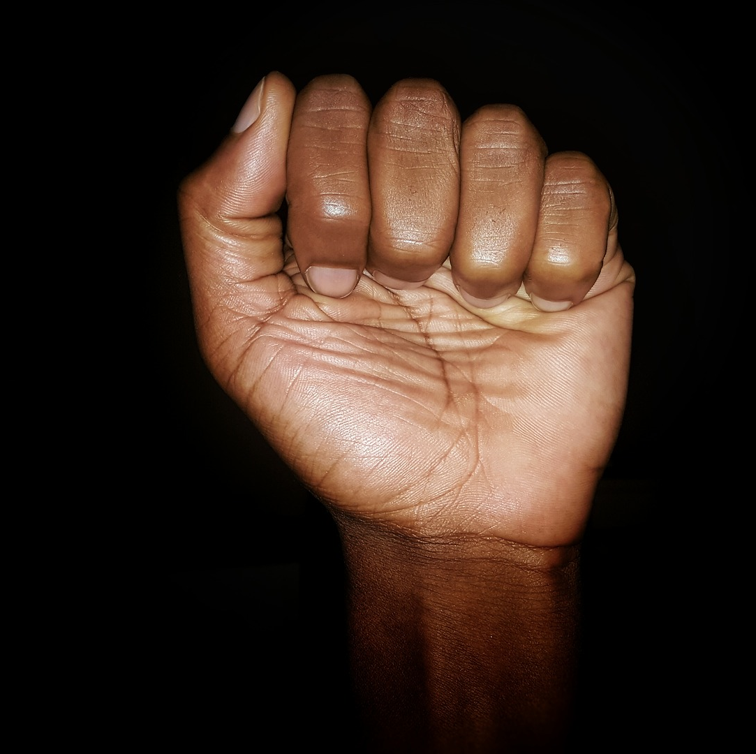
ꤥ꤬ꤊꤜꤟꤢꤪ꤬ꤗꤢ꤬ ꤙꤢꤧ ꤔꤟꤤꤕꤢ꤭ ꤖꤢꤨ ꤔꤟꤢꤩ ꤒꤟꤢꤧ꤬ꤥ꤬ꤞꤢ꤭ꤚꤛꤢ꤭ ꤒꤥ꤬, ꤜꤢ꤬ꤏꤢ꤬ꤡꤟꤛꤢ ꤕꤢ꤭ ꤒꤥ꤬, ꤒꤟꤢꤧ꤬ꤥ꤬ꤞꤢ꤭ꤚꤛꤢ꤭ ꤘꤣ ꤞꤢꤧꤐꤟꤢꤦꤗꤟꤢꤩ꤬ꤕꤟꤛꤢꤩꤗꤟꤢꤩ꤬ꤕꤚꤌꤣ ꤞꤤ꤭ ꤒꤢ꤬ꤟꤢꤩ꤬ ꤥ꤬ꤟꤛꤢ꤭ ꤔꤟꤤꤘꤢꤦ꤬

Slide 35
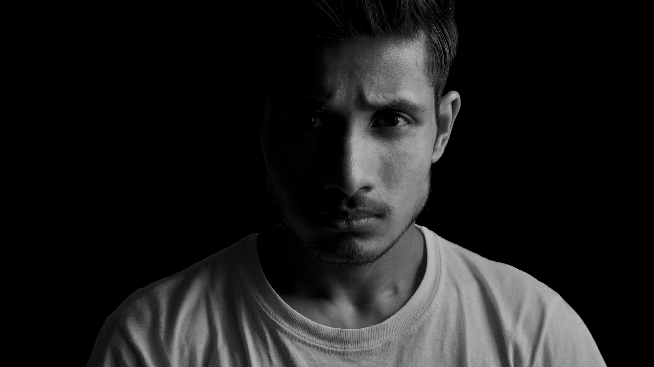
ꤗꤟꤢꤩ꤬ ꤞꤢꤧꤏꤢꤩ꤭ ꤔꤟꤤꤘꤢꤦ꤬ ꤔꤟꤤꤔꤟꤢꤩ ꤒꤥ꤬ꤗꤢ꤬ꤔꤢ ꤟꤢꤩꤔꤟꤤꤘꤢꤦ꤬ ꤊꤢ꤬ꤛꤢ꤭ ꤘꤣ ꤢ꤬ꤚꤟꤌꤣ꤬ ꤒꤢ꤬ꤟꤢꤩ꤬ ꤔꤢ ꤜꤟꤢꤩꤗꤟꤢꤩ꤬ꤙꤢꤧ꤬ꤕꤟꤛꤢꤙꤢꤧ꤬ꤏꤢꤧ꤭ ꤢꤨ꤭ ꤞꤤ꤭
ꤗꤟꤢꤩ꤬ ꤞꤢꤧꤏꤢꤩ꤭ ꤔꤟꤤꤘꤢꤦ꤬ ꤔꤟꤤꤔꤟꤢꤩ ꤒꤥ꤬ꤗꤢ꤬ꤔꤢ ꤟꤢꤩꤔꤟꤤꤘꤢꤦ꤬ ꤊꤢ꤬ꤛꤢ꤭ ꤘꤣ ꤢ꤬ꤚꤟꤌꤣ꤬ ꤒꤢ꤬ꤟꤢꤩ꤬ ꤔꤢ ꤜꤟꤢꤩꤗꤟꤢꤩ꤬ꤙꤢꤧ꤬ꤕꤟꤛꤢꤙꤢꤧ꤬ꤏꤢꤧ꤭ ꤢꤨ꤭ ꤞꤤ꤭

Slide 36
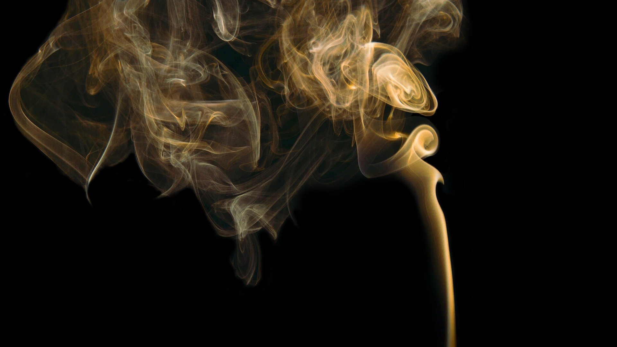
ꤔꤢꤪ꤭ꤢꤩ꤬ꤔꤟꤤ ꤒꤟꤢꤧ꤬ꤋꤢꤨ꤬ꤗꤢꤦ꤬ꤕꤚꤛꤢ ꤒꤥ꤬ꤗꤢ꤬ꤔꤢ ꤥ꤭ꤔꤟꤤꤒꤢ꤬ꤜꤝꤥꤘꤢꤦ꤬ ꤓꤛꤢꤩ꤭ꤏꤤ꤭ꤕꤚꤛꤢꤩ ꤒꤥ꤬ꤗꤢ꤬ꤔꤢ ꤡꤢꤓꤛꤢ꤬ ꤔꤢꤪ꤭ꤢꤩ꤬ ꤟꤛꤢ꤭ꤜꤣꤊꤜꤢꤪ꤭ꤕꤥ

Slide 37
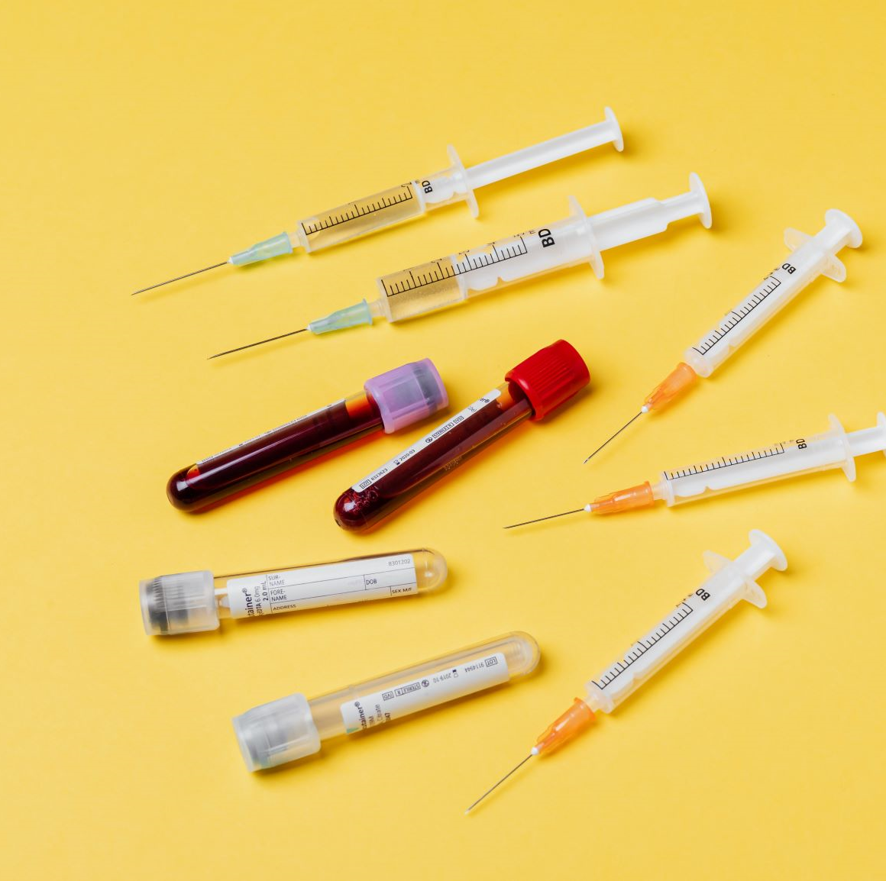
ꤒꤟꤢꤧ꤬ꤥ꤬ꤏꤛꤥ꤬ꤥ꤬ꤕꤚꤛꤢ꤭ ꤘꤣ ꤢ꤬ꤚꤟꤢꤩꤋꤢꤧ꤭ ꤒꤢ꤬ꤟꤢꤩ꤬ ꤊꤤ꤬ꤡꤟꤛꤢꤩ꤭ꤟꤛꤢ꤭ ꤜꤣꤊꤜꤢꤪ꤭ ꤕꤥ ꤓꤌꤣ꤭ꤚꤢꤪ ꤢ꤬ꤊꤤ꤬ ꤜꤥ꤬ꤙꤢꤧ꤬ꤟꤛꤢ꤭ꤜꤣꤕꤥ ꤜꤟꤢꤩꤊꤢꤨꤐꤟꤢ꤬ꤔꤟꤤ ꤢ꤬ꤑꤢꤩ꤭ ꤒꤟꤢꤧ꤬ꤗꤟꤢꤩ꤬ꤡꤝꤟꤥ

Slide 38
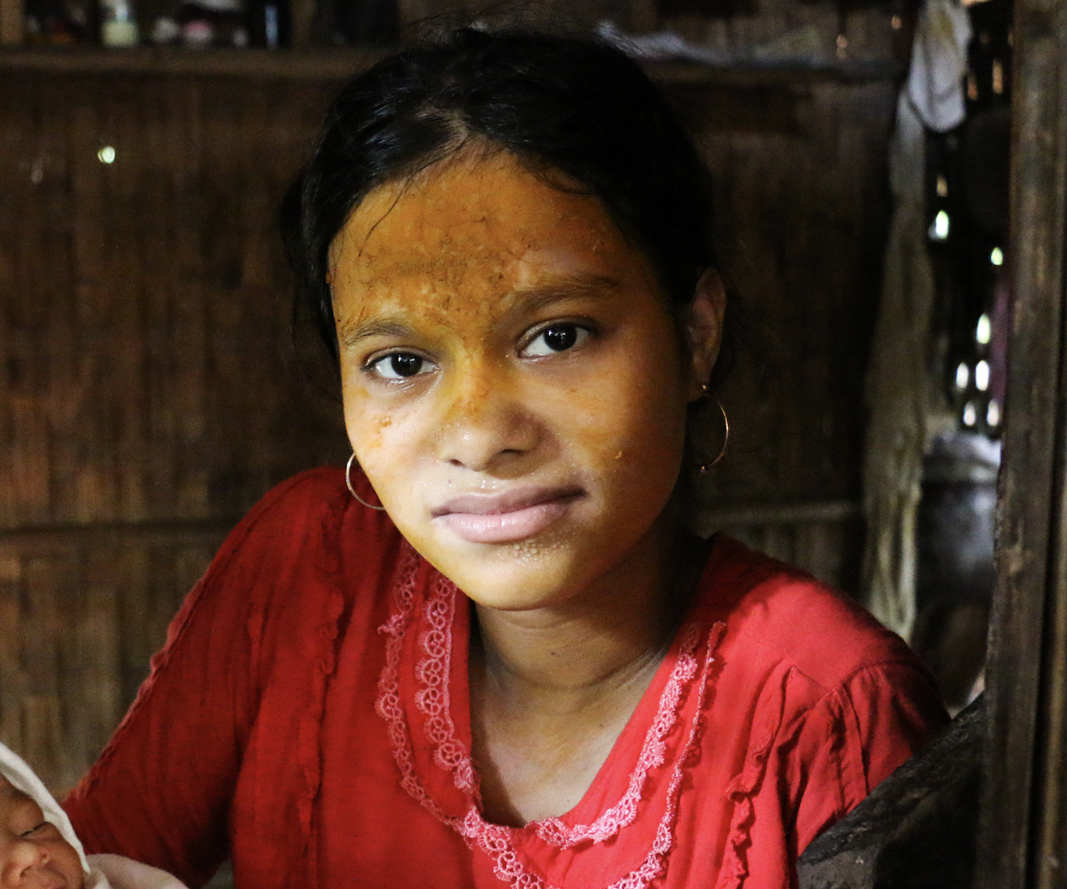
ꤒꤟꤢꤧ꤬ꤒꤢ꤬ꤔꤟꤢꤩ꤬ ꤏꤢꤨꤏꤤ꤭ꤏꤢꤨꤏꤢ, ꤒꤥ꤬ꤗꤢ꤬ꤔꤢ ꤒꤟꤢꤧ꤬ꤔꤟꤤꤟꤌꤣ꤭ ꤘꤣ ꤢ꤬ ꤥ꤬ ꤗꤟꤢꤜꤢ꤬ꤊꤥ꤭ ꤒꤥ꤬ ꤔꤌꤣ꤬ ꤒꤥ꤬ꤗꤢ꤬ꤔꤢ ꤒꤢ꤬ꤔꤟꤢꤩ꤬ ꤗꤛꤢꤓꤛꤢꤩ꤬ꤙꤢꤪ꤭ꤙꤛꤢꤩ꤬ ꤔꤟꤤ

Slide 39
ꤊꤢ꤬ꤛꤢ꤭ ꤒꤣ꤬ꤕꤚꤟꤢꤧ꤬ꤕꤚꤟꤢꤧ꤬ ꤔꤌꤣ꤬ ꤒꤟꤢꤧ꤬ꤗꤢꤜꤟꤌꤣ꤭ ꤛꤢꤩ꤭ ꤒꤢ꤬ꤟꤢꤩ꤬ ꤢ꤬ꤊꤜꤢꤧ꤭ ꤢ꤬ꤊꤤ꤬ ꤥ꤬ꤓꤛꤢ꤬ ꤊꤟꤌꤣ꤭ ꤒꤣ꤬ꤡꤣ꤬ꤡꤣ꤬ ꤟꤢꤪ ꤟꤢꤩꤗꤢ꤬ ꤔꤟꤢꤧ꤬ ꤒꤥ꤭ꤙꤢꤧ꤬ ꤗꤟꤢꤩ꤬ꤡꤝꤟꤥꤔꤟꤤ ꤊꤟꤌꤣ꤭ ꤕꤚꤟꤢꤧ꤬ ꤘꤣ ꤢ꤬ꤋꤛꤢꤙꤢꤧ꤬ ꤔꤢ ꤞꤢꤧꤕꤜꤢꤪ꤬ ꤒꤟꤢꤧ꤬ꤋꤛꤢꤙꤢꤧ꤬ ꤛꤢꤩ꤭ ꤒꤣ꤬ꤕꤚꤟꤢꤧ꤬ ꤜꤟꤢꤩꤖꤛꤢꤩ ꤔꤟꤤꤙꤢꤧ ꤒꤟꤢꤧ꤬ꤗꤟꤢꤩ꤬ꤡꤝꤟꤥ ꤢ꤬ꤑꤢꤩ꤭ ꤖꤢꤨꤔꤌꤣ꤬꤯

Slide 40
ꤗꤢꤪ꤬ꤡꤢꤨ (꤄)
꤄.꤄ ꤖꤛꤢꤩꤗꤟꤢꤩ꤬ꤓꤢꤩ꤬ꤔꤟꤤꤘꤢꤦ꤬ ꤙꤢꤧ꤬ꤊꤛꤢꤔꤢ ꤒꤟꤢꤧ꤬ꤙꤢꤧ꤬ꤏꤢꤧ꤭ꤡꤟꤛꤢꤩ꤭ꤡꤟꤢꤦ꤬ ꤔꤟꤤ ꤞꤢꤧꤕꤜꤢꤪ꤬ꤒꤟꤢꤧ꤬ꤋꤛꤢꤙꤢꤧ꤬ ꤢ꤬ꤒꤟꤢꤧ꤬ꤗꤢꤜꤟꤌꤣ꤭ꤞꤤ꤭

Slide 41
ꤔꤟꤢꤧ꤬ ꤊꤤ꤬ꤗꤛꤢꤓꤛꤢꤩ꤬ꤔꤟꤤ ꤔꤢ ꤕꤚꤟꤢꤧ꤬ ꤘꤣ ꤢ꤬ꤋꤛꤢꤙꤢꤧ꤬ ꤔꤢ ꤞꤢꤧꤕꤜꤢꤪ꤬ꤒꤟꤢꤧ꤬ꤋꤛꤢꤙꤢꤧ꤬ꤡꤟꤛꤢꤩ꤭ꤡꤟꤢꤦ꤬ ꤛꤢꤩ꤭ ꤒꤣ꤬ꤕꤚꤟꤢꤧ꤬ ꤟꤢꤩꤗꤢ꤬ ꤔꤟꤢꤧ꤬ ꤊꤟꤢꤦꤚꤟꤢꤩꤗꤟꤢꤩ꤬ ꤖꤢꤨꤒꤢꤩ꤭?

Slide 42
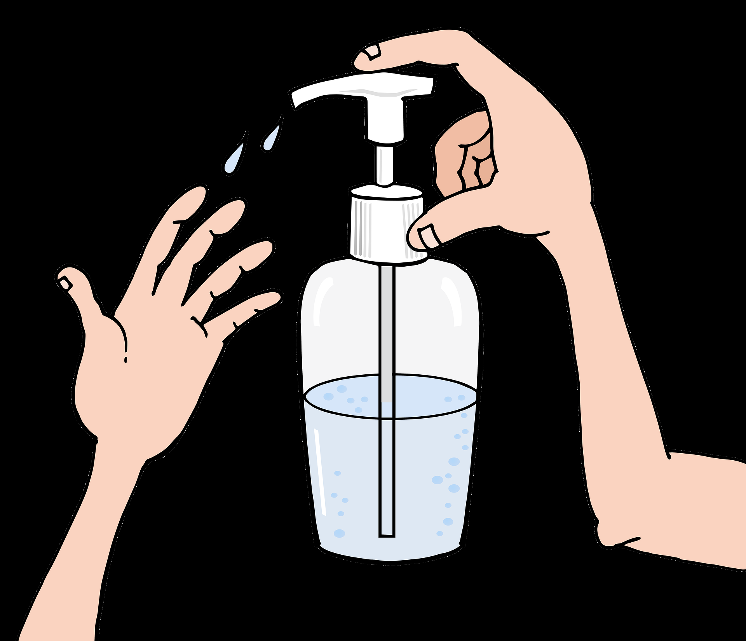
꤁. ꤒꤥ꤭ꤙꤢꤧ꤬ ꤘꤛꤢ꤬ꤘꤢꤨ꤬ꤚꤟꤢꤩꤜꤣ ꤗꤢ꤬ ꤒꤟꤢꤧ꤬ꤥ꤬ꤒꤢ꤬ꤘꤝꤥ꤭ꤒꤢ꤬ꤘꤤꤚꤛꤢ ꤛꤢꤩ꤭ ꤖꤢꤨꤔꤌꤣ꤬꤯
ꤔꤟꤢꤧ꤬ ꤒꤥ꤭ꤙꤢꤧ꤬ ꤞꤢꤧꤑꤢꤩ꤭ ꤒꤟꤢ꤭ꤒꤟꤢꤩ꤬ꤔꤟꤤꤚꤛꤢ ꤘꤢꤦ꤬ ꤔꤢ ꤊꤢ꤬ꤛꤢ꤭ ꤘꤣ꤬ꤔꤌꤣ꤬ ꤒꤢ꤬ꤊꤛꤢꤩ꤭ ꤔꤢ ꤢꤨ꤭ꤚꤟꤌꤣ꤬ꤞꤤ꤭ ꤒꤢ꤬ꤟꤢꤩ꤬ ꤔꤌꤣ꤬ ꤢ꤬ ꤥ꤬ ꤔꤟꤤꤘꤢꤦ꤬ ꤔꤢ ꤒꤟꤢꤧ꤬ꤒꤢ꤬ꤘꤝꤥ꤭ꤒꤢ꤬ꤘꤤꤚꤛꤢ ꤖꤢꤨꤔꤌꤣ꤬꤯ ꤊꤤ꤬ꤘꤢ꤭ꤔꤢ ꤔꤟꤢꤧ꤬ ꤞꤢꤧꤕꤜꤢꤪ꤬ ꤒꤢ꤬ꤔꤟꤢꤩ꤬ ꤔꤟꤤ ꤔꤢ ꤒꤟꤢꤧ꤬ꤒꤢ꤬ꤘꤝꤥ꤭ꤒꤢ꤬ꤘꤤꤚꤛꤢ ꤒꤥ꤬ ꤟꤢꤩꤗꤢ꤬ ꤓꤢꤩ꤬ꤡꤛꤣ ꤖꤛꤢꤩꤔꤟꤤ ꤊꤟꤌꤣ꤭ ꤘꤢꤦ꤬ ꤒꤟꤢꤧ꤬ꤗꤟꤢꤩ꤬ꤡꤝꤟꤥ ꤖꤢꤨꤔꤌꤣ꤬꤯ ꤊꤤ꤬ꤒꤢ꤬ꤔꤟꤢꤩ꤬ ꤔꤟꤤ ꤔꤢ ꤊꤢ꤬ꤛꤢ꤭ ꤘꤣꤔꤌꤣ꤬ ꤒꤢ꤬ꤊꤛꤢꤩ꤭ ꤒꤣ꤬ꤕꤚꤟꤢꤧ꤬ ꤔꤌꤣ꤬ ꤢ꤬ꤚꤛꤢ ꤗꤟꤢꤩ꤬ꤏꤢꤧ꤭ꤡꤟꤛꤢ ꤔꤢ ꤢ꤬ꤔꤟꤢꤩ ꤊꤤ꤬ꤟꤢꤩ ꤗꤢ꤬ ꤖꤛꤢꤩꤔꤟꤤꤘꤢꤦ꤬ ꤒꤟꤢꤧ꤬ꤗꤟꤢꤩ꤬ꤡꤝꤟꤥ ꤖꤢꤨꤔꤌꤣ꤬꤯
ꤔꤢꤪ꤭ꤢꤩ꤬ ꤔꤟꤤꤘꤢꤦ꤬ ꤒꤟꤢꤧ꤬ꤒꤢ꤬ꤊꤟꤢꤧ꤬ ꤔꤟꤤ ꤊꤥ꤬ꤠꤤ - ꤁꤉ ꤢ꤬ꤊꤜꤛꤢꤢ꤬ꤊꤜꤥ꤭ ꤞꤤ꤭ ꤒꤢ꤬ꤟꤢꤩ꤬ ꤔꤌꤣ꤬꤯ (ꤢ꤬ꤚꤢꤪ - ꤥ꤬ ꤒꤢ꤬ꤖꤢ꤭ ꤔꤟꤤꤋꤛꤢꤩ꤭ꤘꤢꤦ꤬ ꤜꤢꤨ꤭ ꤔꤌꤣ꤬)
ꤙꤤ ꤔꤟꤢꤧ꤬ ꤊꤝꤤ꤭ꤔꤟꤤ ꤢꤨ꤭ ꤒꤟꤢꤧ꤬ꤗꤟꤢꤩ꤬ꤡꤝꤟꤥ ꤢ꤬ꤋꤢꤧ꤭ ꤙꤢꤧ꤬ꤙꤢꤩ꤬ꤒꤢ꤬ꤘꤝꤥ꤭꤭ꤙꤤ ꤔꤟꤤꤘꤢꤦ꤬ ꤔꤟꤢꤧ꤬ ꤔꤢ ꤊꤢ꤬ꤛꤢ꤭ ꤘꤣ꤬ꤔꤌꤣ꤬ ꤒꤢ꤬ꤊꤛꤢꤩ꤭ ꤢ꤬ꤒꤟꤢꤧ꤬ꤚꤤ꤬ꤒꤟꤢꤧ꤬ꤊꤛꤢ꤭ ꤔꤌꤣ꤬ ꤓꤌꤣ꤭ꤚꤢꤪ ꤙꤢꤩ꤬ꤐꤟꤢꤦꤙꤢꤩ꤬ꤑꤟꤢ ꤔꤟꤤꤘꤢꤦ꤬ ꤢꤧ꤬ꤞꤤ꤭ ꤔꤟꤢꤩꤜꤤ꤭ꤒꤢ꤬ꤋꤢꤧ꤭ ꤒꤢ꤬ꤟꤢꤩ꤬ ꤖꤢꤨꤔꤌꤣ꤬꤯
ꤔꤟꤢꤧ꤬ꤔꤟꤢꤩ ꤔꤟꤤꤘꤢꤦ꤬ ꤔꤌꤣ꤬ ꤔꤢꤪ꤭ꤒꤟꤢ꤭ꤔꤟꤌꤣ꤭ ꤒꤟꤌꤣꤘꤣ ꤒꤟꤢꤧ꤬ꤕꤟꤛꤢꤒꤟꤢꤧ꤬ꤏꤢꤧ꤭ ꤢ꤬ꤊꤜꤢꤧ꤭ ꤒꤢꤧ꤭ꤗꤟꤢꤩ꤯

Slide 43
꤂. ꤔꤢꤪ꤭ ꤞꤢꤧꤑꤢꤩ꤭ ꤔꤟꤤꤘꤢꤦ꤬ ꤊꤢ꤬ꤛꤢ꤭ ꤘꤣꤔꤌꤣ꤬ ꤒꤢ꤬ꤊꤛꤢꤩ꤭ ꤒꤣ꤬ꤕꤚꤟꤢꤧ꤬ ꤔꤢ ꤔꤟꤢꤧ꤬ ꤗꤢ꤬ ꤊꤢ꤬ꤛꤢ꤭ ꤖꤢꤨꤒꤢꤩ꤭ ꤒꤣ꤬ꤕꤚꤟꤢꤧ꤬ꤒꤢꤩ꤭ ꤔꤌꤣ꤬꤯
ꤘꤛꤢꤩꤏꤥ꤬ꤜꤟꤌꤣ꤭ ꤔꤟꤤꤘꤢꤦ꤬ ꤔꤟꤢꤧ꤬ꤔꤟꤢꤩ ꤔꤢ ꤔꤟꤢꤧ꤬ ꤗꤢ꤬ ꤊꤢ꤬ꤛꤢ꤭ ꤖꤢꤨꤒꤢꤩ꤭ ꤒꤣ꤬ꤕꤚꤟꤢꤧ꤬ ꤒꤢꤩ꤭ ꤔꤌꤣ꤬꤯ ꤔꤟꤢꤧ꤬ ꤗꤝꤟꤤ꤬, ꤔꤟꤢꤧ꤬ ꤒꤟꤢꤧ꤬ꤖꤛꤢꤩꤒꤟꤢꤧ꤬ꤗꤟꤢꤩ꤬, ꤔꤟꤢꤧ꤬ ꤜꤟꤢꤩꤗꤟꤢꤩ꤬ꤡꤝꤟꤥ ꤢ꤬ꤑꤢꤩ꤭ ꤔꤟꤢꤧ꤬ ꤥ꤬ ꤔꤟꤤꤘꤢꤦ꤬ ꤙꤤꤛꤢꤩ꤭ ꤒꤣ꤬ꤖꤥ꤬
ꤏꤢꤨ꤬ꤘꤛꤢ꤭ ꤔꤟꤤꤘꤢꤦ꤬ ꤢꤧ꤬ꤞꤤ꤭ ꤗꤝꤟꤤ꤬ ꤔꤌꤣ꤬꤯ ꤒꤢꤦꤗꤢ꤬ ꤔꤟꤢꤧ꤬ ꤢꤧꤔꤟꤤ ꤢ꤬ꤗꤝꤟꤤ꤬ꤚꤢꤪ ꤟꤢꤩꤙꤢꤧ꤬ꤘꤣ꤬ꤑꤢ꤭ ꤚꤛꤢꤡꤟꤛꤢ ꤘꤢꤦ꤬ ꤕꤢ꤭ ꤖꤢꤨꤔꤌꤣ꤬꤯

Slide 44
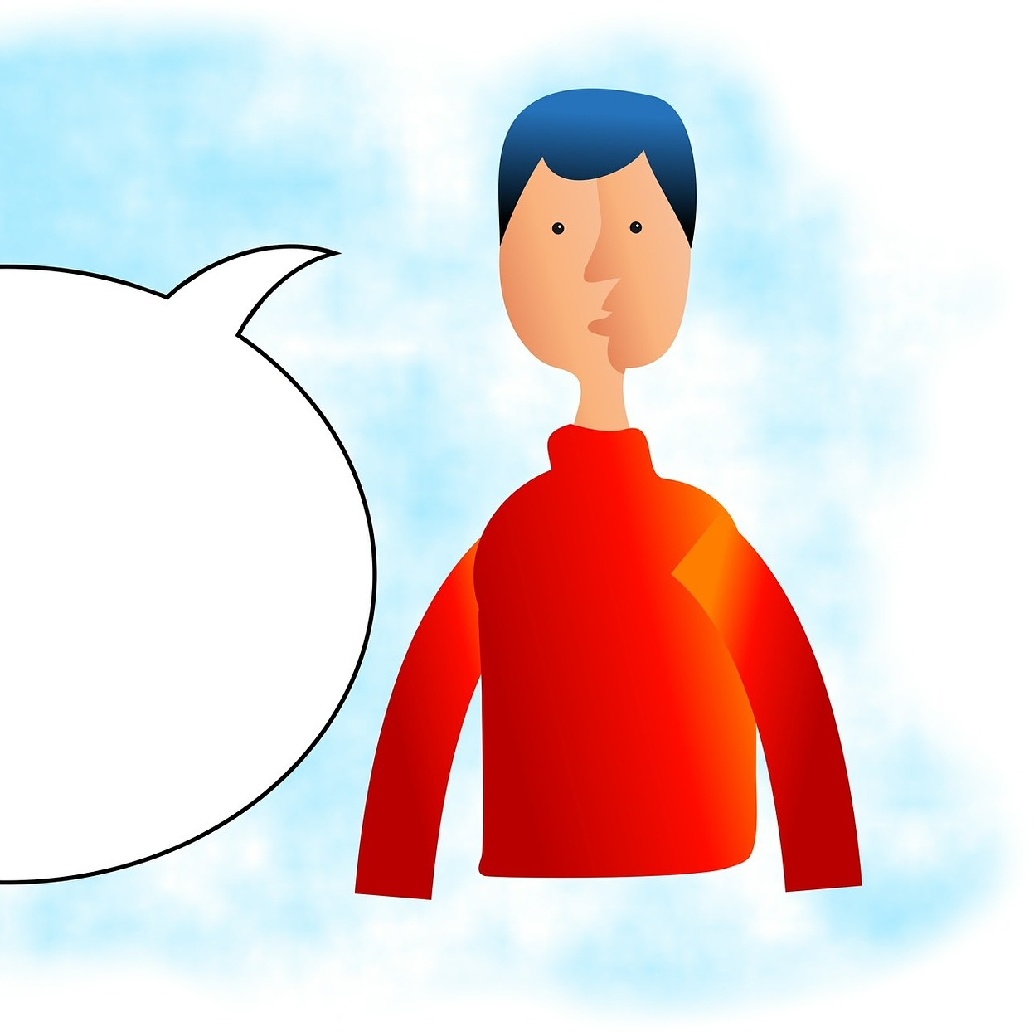
꤃. ꤥ꤬ꤔꤟꤤ ꤘꤢꤦ꤬ ꤔꤢ ꤒꤟꤢꤧ꤬ꤗꤟꤥ꤬ꤒꤟꤢꤧ꤬ꤖꤝꤤ꤭ ꤖꤢꤨꤔꤌꤣ꤬꤯
ꤢꤧꤓꤥ꤭ꤢꤧꤗꤥ꤬ ꤔꤟꤤ ꤊꤢ꤬ꤛꤢ꤭ ꤘꤣꤔꤌꤣ꤬ ꤒꤢ꤬ꤊꤛꤢꤩ꤭꤯ ꤒꤥ꤬ꤗꤢ꤬ꤔꤢ ꤡꤟꤢꤪ꤭ꤊꤜꤟꤢꤪ꤬ꤗꤢ꤬ ꤔꤟꤤ ꤜꤢꤨ꤭ ꤞꤤ꤭ ꤒꤢ꤬ꤟꤢꤩ꤬ ꤔꤌꤣ꤬ ꤗꤟꤢꤩ꤬ꤒꤢꤧ꤭ ꤖꤢꤨꤔꤌꤣ꤬ ꤗꤟꤢꤩ꤯

Slide 45
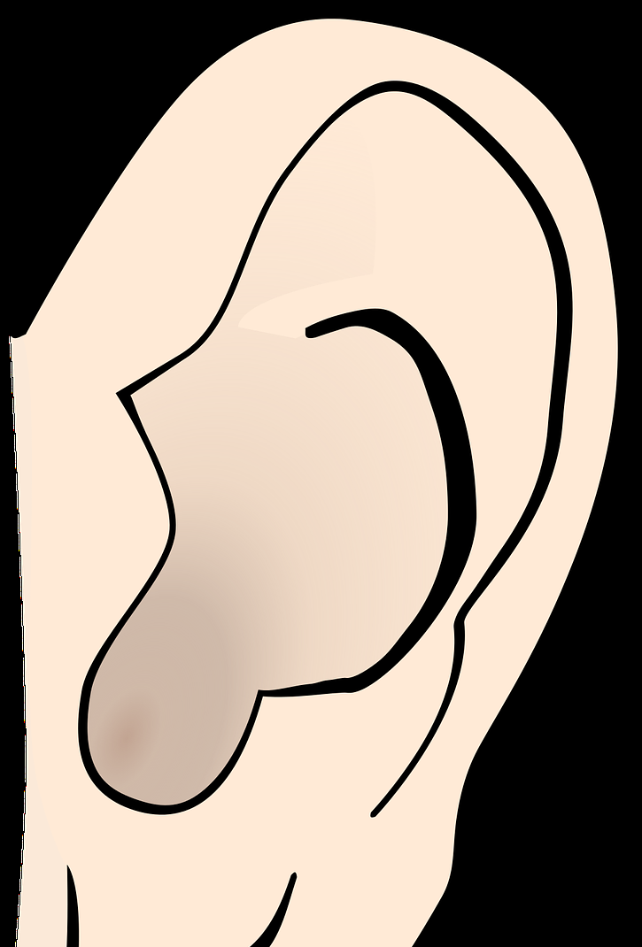
꤄. ꤔꤟꤤꤘꤢ꤭ ꤖꤢꤨꤔꤌꤣ꤬꤯
ꤔꤢꤪ꤭ꤢꤩ꤬ ꤔꤟꤤꤘꤢꤦ꤬ ꤔꤟꤢꤧ꤬ ꤒꤟꤢꤧ꤬ꤟꤢꤩꤙꤢꤧ꤬ꤕꤜꤝꤥ꤭ꤓꤢꤦ꤭ ꤒꤟꤢꤧ꤬ꤡꤟꤛꤢꤘꤢꤧ꤬ꤞꤢ꤭ꤚꤛꤢ꤭ ꤔꤌꤣ꤬꤯
ꤔꤢꤪ꤭ ꤟꤢꤩꤙꤢꤧ꤬ ꤒꤢ꤬ꤘꤢꤦ꤬ꤔꤟꤤ ꤊꤢ꤬ꤛꤢ꤭ ꤘꤣꤔꤌꤣ꤬ ꤒꤢ꤬ꤊꤛꤢꤩ꤭ ꤒꤢꤧ꤭ ꤗꤟꤢꤩ꤯
ꤜꤟꤢꤩꤗꤟꤢꤩ꤬ꤡꤝꤟꤥ ꤢꤧ꤬ꤞꤤ꤭ ꤢ꤬ꤑꤢꤩ꤭ ꤔꤟꤢꤧ꤬ ꤥ꤬ ꤔꤟꤤꤘꤢꤦ꤬ ꤖꤢꤨꤔꤌꤣ꤬ ꤓꤌꤣ꤭ꤚꤢꤪ ꤔꤟꤤꤘꤢ꤭ ꤊꤟꤌꤣ꤭ꤕꤢꤩ ꤢꤧ꤬ꤞꤤ꤭ ꤟꤢꤩꤔꤌꤣ꤬ ꤚꤢꤪ ꤋꤛꤢꤞꤢꤧꤕꤜꤢꤪ꤬ꤓꤢꤨ꤭ ꤘꤛꤢꤩꤟꤢꤧ꤭ꤘꤛꤢꤩꤚꤢꤩ꤬ ꤔꤟꤤꤘꤢꤦ꤬ ꤜꤢꤨ꤭ ꤖꤢꤨꤔꤌꤣ꤬꤯

Slide 46
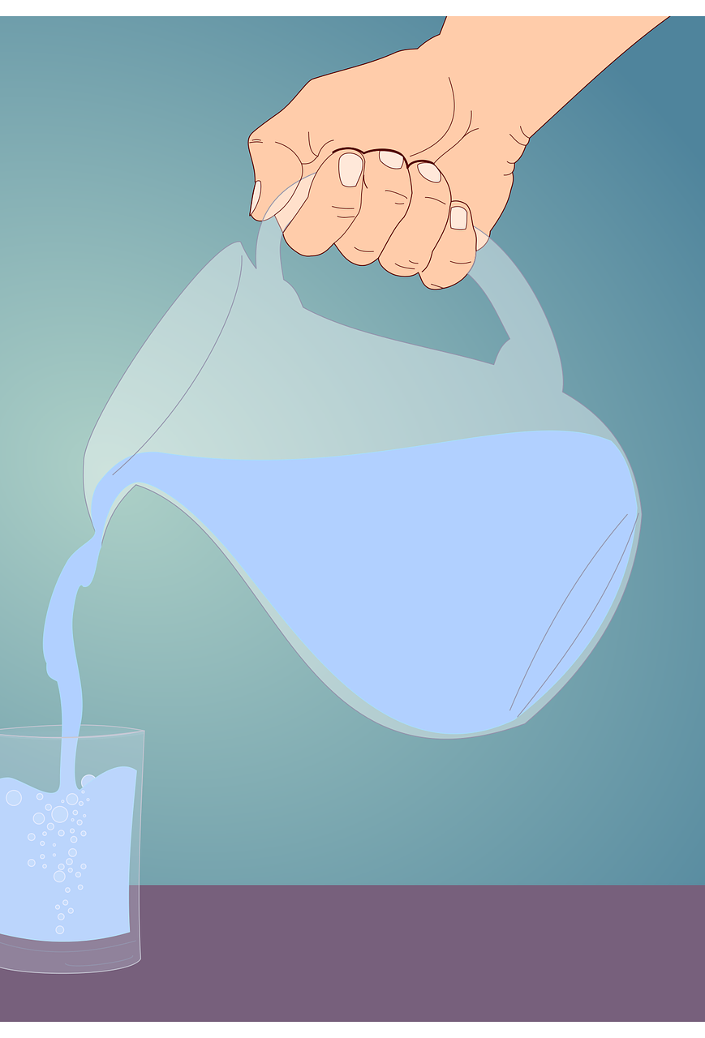
꤅. ꤘꤛꤢꤩꤔꤟꤤꤘꤢꤦ꤬ ꤒꤟꤢꤧ꤬ꤚꤤ꤬ꤒꤟꤢꤧ꤬ꤊꤛꤢ꤭ꤞꤤ꤭ ꤒꤢ꤬ꤟꤢꤩ꤬ ꤔꤢ ꤒꤟꤢꤧ꤬ꤥ꤬ ꤘꤢꤦ꤬ ꤔꤢ ꤒꤟꤢꤧ꤬ꤗꤟꤥ꤬ꤒꤟꤢꤧ꤬ꤖꤝꤤ꤭ ꤗꤟꤢꤜꤢ꤬ꤊꤥ꤭ꤞꤤ꤭ ꤒꤢ꤬ꤟꤢꤩ꤬ ꤔꤌꤣ꤬꤯
ꤊꤤ꤬ꤡꤟꤛꤢꤟꤢꤩꤗꤢ꤬ ꤖꤛꤢꤩꤔꤟꤤꤘꤢꤦ꤬ ꤋꤢ꤭ꤜꤟꤢꤩ ꤘꤣ ꤜꤟꤢꤩꤟꤢꤩꤙꤢꤧ꤬ ꤢ꤬ꤑꤢꤩ꤭ ꤢ꤬ꤞꤌꤣ꤬ꤢ꤬ꤊꤚꤟꤢꤩ꤭ ꤒꤣ꤬ꤖꤥ꤬ ꤔꤌꤣ꤬꤯ ꤘꤛꤢꤩꤥ꤭ ꤔꤟꤤ ꤓꤛꤢꤩ꤭ ꤔꤌꤣ꤬꤯ ꤗꤟꤢꤩ꤬ꤡꤝꤟꤥ ꤔꤟꤤꤘꤢꤦ꤬ ꤕꤢꤩ ꤜꤢꤨ꤭ ꤔꤢ ꤢ꤬ꤜꤟꤢꤩ ꤥ꤬ꤗꤟꤥ꤬ꤥ꤬ꤖꤝꤤ꤭ ꤔꤟꤤ ꤢ꤬ꤑꤢꤩ꤭ ꤔꤌꤣ꤬꤯
ꤘꤛꤢꤩꤜꤟꤌꤣ꤭ꤔꤟꤤ ꤒꤟꤢꤧ꤬ꤥ꤬ꤗꤟꤥ꤬ꤥ꤬ꤖꤝꤤ꤭ ꤛꤢꤩ꤭ ꤔꤌꤣ꤬ꤗꤢ꤬ ꤢ꤬ꤞꤛꤢꤔꤢ ꤔꤟꤢꤧ꤬ ꤗꤟꤢꤩ꤬ꤡꤝꤟꤥ ꤊꤟꤌꤣ꤭ ꤊꤢ꤬ꤛꤢ꤭ ꤘꤣꤔꤌꤣ꤬ ꤒꤣ꤬ꤊꤛꤢꤩ꤭ ꤢ꤬ꤒꤟꤢꤧ꤬ꤞꤢꤧꤕꤜꤢꤪ꤬ ꤒꤢ꤬ꤘꤝꤥ꤭ꤒꤢ꤬ꤘꤤꤚꤛꤢ ꤔꤌꤣ꤬ꤟꤢꤪ꤯
ꤏꤢꤨ꤬ꤘꤛꤢ꤭ ꤔꤟꤤꤘꤢꤦ꤬ ꤔꤢ ꤔꤟꤢꤧ꤬ ꤜꤥ꤬ꤙꤢꤧ꤬ ꤗꤟꤢꤩ꤬ꤒꤢꤩ꤭ ꤔꤌꤣ꤬꤯ ꤒꤢ꤬ꤔꤟꤢꤩ꤬ ꤔꤟꤤꤘꤢꤦ꤬ ꤔꤢ ꤔꤟꤢꤧ꤬ ꤞꤢꤧꤑꤢꤩ꤭ ꤓꤌꤣ꤭ꤘꤢꤦ꤬ꤟꤢꤪ ꤖꤢꤨꤔꤌꤣ꤬ ꤒꤢꤧ꤭ꤗꤟꤢꤩ꤯

Slide 47
꤆. ꤘꤛꤢꤩꤔꤟꤤꤘꤢꤦ꤬ ꤒꤟꤢꤧ꤬ꤚꤤ꤬ꤒꤟꤢꤧ꤬ꤊꤛꤢ꤭ ꤘꤣ ꤢ꤬ꤕꤜꤥ꤭ꤖꤢꤧ ꤜꤟꤢꤜꤤ꤭ꤚꤛꤢ ꤔꤌꤣ꤬꤯
ꤘꤛꤢꤩꤔꤟꤤꤘꤢꤦ꤬ ꤒꤟꤢꤧ꤬ꤚꤤ꤬ꤒꤟꤢꤧ꤬ꤊꤛꤢ꤭ ꤘꤣ ꤊꤢ꤬ꤛꤢ꤭ ꤘꤣꤔꤌꤣ꤬ ꤒꤢ꤬ꤊꤛꤢꤩ꤭ ꤜꤟꤢꤩꤐꤟꤢꤦꤢꤩ꤬ꤔꤟꤤꤚꤛꤢ ꤢ꤬ꤑꤢꤩ꤭ ꤓꤌꤣ꤭ꤚꤢꤪ ꤜꤟꤢꤩꤞꤢꤧꤑꤢꤩ꤭ ꤒꤟꤢ꤭ꤒꤟꤢꤩ꤬ꤚꤛꤢ ꤢ꤬ꤏꤛꤣꤢ꤬ꤋꤢꤧ꤭ ꤔꤌꤣ꤬ ꤔꤢ ꤜꤟꤢꤩꤞꤢꤧꤑꤢꤩ꤭ ꤔꤢ ꤖꤛꤢꤩꤔꤟꤤꤡꤟꤛꤢ ꤒꤟꤢꤧ꤬ꤗꤟꤢꤩ꤬ꤡꤝꤟꤥ ꤖꤢꤨꤒꤢꤩ꤭ ꤒꤢ꤬ꤟꤢꤩ꤬ ꤔꤌꤣ꤬꤯
ꤟꤢꤩꤏꤥ꤬ ꤊꤟꤢ꤬ꤋꤛꤢꤩ꤭ꤟꤛꤢ꤭ꤑꤢꤩ꤭ ꤒꤟꤢ꤭ꤒꤟꤢꤩ꤬ꤚꤛꤢ ꤕꤢꤩꤘꤢꤦ꤬ ꤜꤢꤨ꤭ ꤔꤢ ꤒꤟꤢꤧ꤬ꤚꤤ꤬ꤒꤟꤢꤧ꤬ꤊꤛꤢ꤭ ꤘꤣ ꤢ꤬ꤕꤜꤥ꤭ꤖꤢꤧ ꤜꤟꤢꤜꤤ꤭ꤚꤛꤢ ꤔꤌꤣ꤬꤯ ꤒꤥ꤬ꤗꤢ꤬ꤔꤢ ꤊꤤ꤬ꤘꤢ꤭ꤡꤟꤛꤢ ꤟꤢꤩꤗꤢ꤬ ꤚꤢ꤭ꤔꤟꤤ ꤕꤢꤩ ꤜꤢꤨ꤭ ꤔꤢ ꤜꤤ꤬ ꤔꤌꤣ꤬꤯
ꤏꤢꤨ꤬ꤘꤛꤢ꤭ ꤔꤟꤤꤘꤢꤦ꤬ ꤔꤢ ꤊꤢ꤬ꤛꤢ꤭ ꤘꤣꤔꤌꤣ꤬ ꤒꤢ꤬ꤊꤛꤢꤩ꤭ ꤞꤢꤧꤑꤢꤩ꤭ ꤒꤟꤢ꤭ꤕꤜꤢꤨꤚꤛꤢ ꤟꤟꤢꤧ꤭ ꤔꤢ ꤜꤟꤢꤩꤏꤢꤨ꤬ꤘꤛꤢ꤭ꤏꤢꤦ꤬ ꤒꤟꤢꤧ꤬ꤏꤢꤨ꤬ꤘꤛꤢ꤭ ꤔꤌꤣ꤬ ꤢ꤬ ꤥ꤬ ꤟꤟꤢꤧ꤭ ꤖꤢꤨꤔꤌꤣ꤬꤯

Slide 48
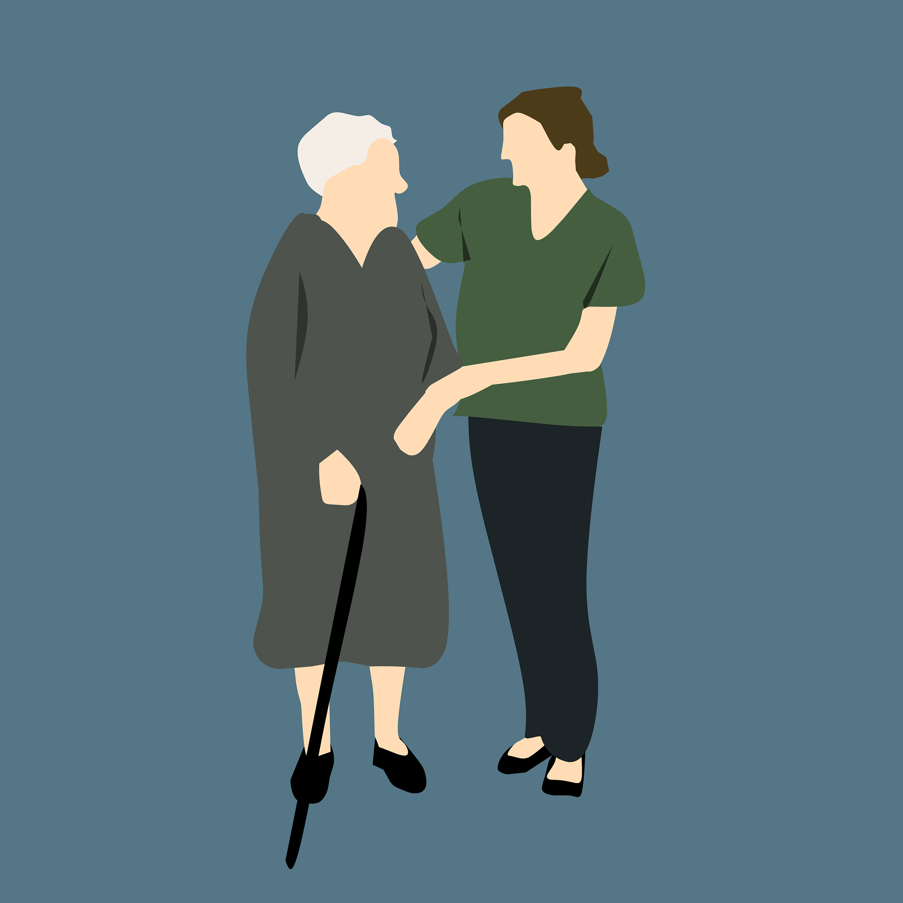
꤇. ꤥ꤬ꤒꤟꤌꤣ ꤊꤟꤌꤣ꤭ ꤔꤢ ꤜꤢꤨ꤭ ꤔꤌꤣ꤬꤯
ꤘꤛꤢ꤬ꤥ꤬ꤊꤛꤢ꤭ ꤒꤢꤦꤘꤢꤦ꤬ ꤊꤢ꤬ꤛꤢ꤭ ꤘꤣꤔꤌꤣ꤬ ꤒꤢ꤬ꤊꤛꤢꤩ꤭ ꤒꤣ꤬ꤕꤚꤟꤢꤧ꤬ ꤒꤢꤧ꤭ꤗꤟꤢꤩ꤯
ꤊꤤ꤬ꤘꤢ꤭ꤔꤢ ꤔꤟꤢꤧ꤬ ꤊꤤ꤬ ꤥ꤬ꤒꤟꤌꤣꤙꤢꤧ ꤔꤟꤤ ꤔꤢ ꤜꤢꤨ꤭ ꤒꤥ꤬ ꤟꤢꤩꤗꤢ꤬ ꤗꤛꤢꤕꤟꤢꤨ꤭ ꤔꤟꤤꤘꤢꤦ꤬ ꤊꤢ꤬ꤛꤢ꤭ ꤒꤟꤢ꤭ꤒꤟꤢꤩ꤬ꤚꤛꤢ ꤒꤣ꤬ꤕꤚꤟꤢꤧ꤬ ꤘꤣ ꤢ꤬ꤜꤟꤢꤩ ꤥ꤬ꤊꤟꤌꤣ꤭ ꤕꤢꤩ ꤔꤢ ꤜꤢꤨ꤭ ꤒꤟꤌꤣ ꤘꤣ ꤢ꤬ꤞꤢꤧꤕꤜꤢꤪ꤬ꤖꤝꤤ꤭ ꤞꤢꤧꤕꤜꤢꤪ꤬ꤏꤝꤤ ꤊꤟꤢ꤬ꤋꤛꤢꤩ꤭ꤞꤛꤢ ꤒꤥ꤬ꤗꤢ꤬ꤔꤢ ꤏꤛꤢꤩ ꤔꤟꤢꤧ꤬ ꤗꤛꤢꤕꤟꤢꤨ꤭ꤔꤟꤤꤟꤢꤪ ꤒꤟꤢꤧ꤬ꤗꤟꤢꤩ꤬ꤡꤝꤟꤥ ꤢ꤬ꤋꤢꤧ꤭ ꤖꤢꤨꤔꤌꤣ꤬꤯ (ꤕꤚꤟꤢꤧ꤬ꤗꤟꤢꤩ꤬ꤚꤟꤥ ꤒꤟꤢꤧ꤬ꤗꤟꤢꤩ꤬, ꤋꤥ꤭ꤙꤢꤪꤞꤛꤥ)

Slide 49
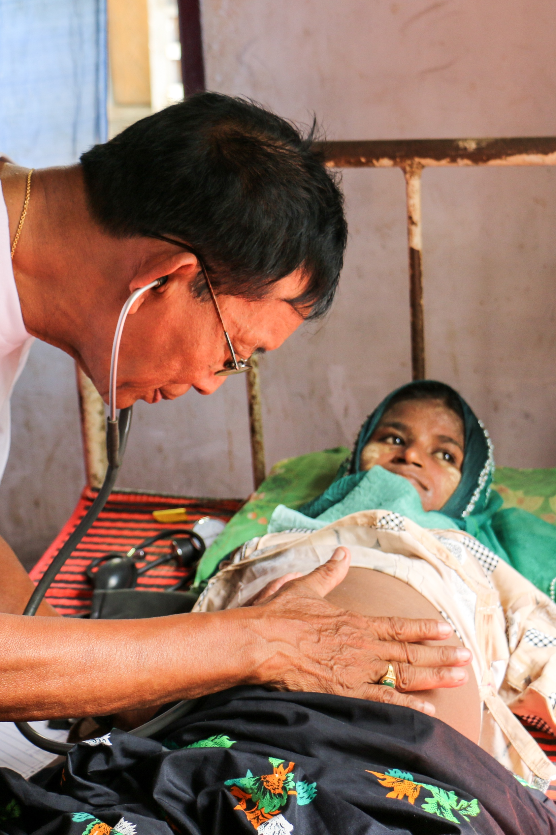
꤈. ꤐꤟꤢꤨ꤭ꤜꤟꤌꤣ꤭ ꤔꤟꤤꤕꤢꤩ ꤘꤢꤦ꤬ ꤜꤢꤨ꤭ ꤔꤢ ꤊꤢ꤬ꤛꤢ꤭ ꤘꤣ ꤕꤚꤟꤢꤧ꤬ꤗꤟꤢꤩ꤬ꤡꤝꤟꤥ ꤢ꤬ꤘꤢꤨ꤬ꤊꤛꤢ ꤢꤨ꤭ ꤞꤤ꤭꤭ ꤒꤢ꤬ꤟꤢꤩ꤬ ꤢ꤬ ꤥ꤬꤬ ꤔꤌꤣ꤬꤯
ꤗꤟꤢꤩ꤬ꤒꤢ꤬ꤜꤝꤥ ꤒꤢꤧ꤭ ꤔꤢ ꤖꤢꤨ ꤔꤟꤢꤧ꤬ ꤞꤢꤧꤑꤢꤩ꤭ꤡꤟꤛꤢꤘꤢꤧ꤬ꤜꤣ ꤔꤌꤣ꤬ ꤒꤢꤧ꤭ꤗꤟꤢꤩ꤯
ꤒꤟꤢꤧ꤬ꤖꤛꤢꤩꤒꤟꤢꤧ꤬ꤗꤟꤢꤩ꤬ ꤘꤣ ꤢ꤬ꤚꤟꤌꤣ꤬ ꤔꤌꤣ꤬ ꤒꤢ꤬ꤟꤢꤩ꤬ ꤕꤚꤟꤢꤧ꤬ ꤘꤣ ꤢ꤬ꤗꤟꤢꤩ꤬ꤡꤝꤟꤥ ꤢ꤬ꤘꤢꤨ꤬ꤊꤛꤢꤞꤤ꤭ ꤒꤢ꤬ꤟꤢꤩ꤬ ꤔꤌꤣ꤬ ꤗꤟꤢꤩ꤬ ꤘꤢꤦ꤬ꤕꤢ꤭꤯ (ꤢ꤬ꤚꤢꤪ - ꤒꤟꤢꤧ꤬ꤢꤨ꤬ꤞꤢꤚꤢꤘꤢꤨ꤬, ꤒꤟꤢꤧ꤬ꤋꤢꤨ꤬ ꤞꤢꤚꤢꤗꤟꤌꤣ, ꤕꤚꤟꤢꤧ꤬ ꤘꤛꤢꤩꤟꤢꤧ꤭ꤘꤛꤢꤩꤚꤢꤩ꤬, ꤞꤢꤧꤕꤜꤢꤪ꤬ꤒꤟꤢꤧ꤬ꤥ꤬ꤏꤛꤥ꤬ꤥ꤬ꤕꤚꤛꤢ꤭ ꤒꤟꤢꤧ꤬ꤡꤟꤛꤢꤘꤢꤧ꤬ꤞꤢꤚꤢꤞꤤ꤭)
ꤕꤜꤝꤥ꤭ꤓꤢꤦ꤭ ꤔꤟꤤꤡꤢꤪꤡꤢꤦ ꤕꤢꤩꤘꤢꤦ꤬ ꤜꤢꤨ꤭ ꤔꤢ ꤕꤚꤟꤢꤧ꤬ꤗꤟꤢꤩ꤬ꤡꤝꤟꤥꤞꤤ꤭ ꤒꤢ꤬ꤟꤢꤩ꤬ ꤔꤌꤣ꤬꤯ ꤒꤥ꤬ꤗꤢ꤬ꤔꤢ ꤗꤟꤢꤩ꤬ꤒꤟꤢ꤭ꤒꤟꤢꤩ꤬ ꤔꤟꤤꤚꤛꤢ ꤘꤢꤦ꤬ ꤔꤢ ꤏꤛꤢꤩꤢ꤬ꤔꤥ꤬ ꤕꤢ꤭ ꤢꤧ꤬ꤞꤤ꤭ ꤜꤟꤢꤩꤕꤜꤝꤥ꤭ꤓꤢꤦ꤭ ꤔꤟꤤ ꤢ꤬ꤑꤢꤩ꤭ ꤘꤛꤢꤩꤔꤟꤤꤊꤛꤢ꤭ ꤒꤟꤢꤧ꤬ꤚꤤ꤬ꤒꤟꤢꤧ꤬ꤊꤛꤢ꤭ ꤒꤟꤢꤧ꤬ꤐꤟꤢꤨ꤭ꤊꤜꤛꤢꤐꤟꤢꤨ꤭ꤊꤜꤥ꤭ꤞꤤ꤭ꤒꤢ꤬ꤟꤢꤩ꤬ ꤖꤢꤨꤔꤌꤣ꤬꤯

Slide 50
ꤗꤢꤪ꤬ꤡꤢꤨ (꤄)
꤄.꤅ ꤜꤟꤢꤩꤒꤢ꤬ꤔꤟꤢꤩ꤬ꤓꤛꤢ꤬ꤔꤟꤤ ꤒꤟꤢꤧ꤬ꤚꤤ꤬ꤒꤟꤢꤧ꤬ꤊꤛꤢ꤭ ꤘꤣ ꤢ꤬ꤜꤥ꤬ꤘꤢꤨ꤬ꤞꤤ꤭ ꤒꤢ꤬ꤟꤢꤩ꤬

Slide 51
ꤒꤢ꤬ꤔꤟꤢꤩ꤬ꤓꤛꤢ꤬ꤙꤢꤧ꤬ ꤔꤟꤤ ꤔꤌꤣ꤬꤯

Slide 52
ꤔꤟꤢꤧ꤬ ꤊꤤ꤬ꤟꤢꤩꤙꤢꤧ꤬ ꤕꤚꤢꤧ ꤔꤢ ꤖꤥ꤭ ꤟꤢꤩꤗꤢ꤬ ꤟꤢꤩꤙꤢꤧ꤬ ꤊꤟꤌꤣ꤭ꤔꤢ ꤢꤧ꤬ꤞꤤ꤭ ꤒꤟꤌꤣꤘꤣ ꤢꤧ꤬ꤞꤤ꤭ ꤞꤢꤧꤕꤜꤢꤪ꤬ꤖꤝꤤ꤭ ꤋꤛꤢꤩ꤭ꤞꤛꤢ ꤔꤌꤣ꤬ ꤒꤥ꤬ꤗꤢ꤬ꤔꤢ ꤔꤟꤢꤧ꤬ ꤕꤜꤝꤥ꤭ꤓꤢꤦ꤭ꤔꤟꤤ ꤕꤚꤟꤢꤧ꤬ꤗꤟꤢꤩ꤬ꤡꤝꤟꤥ ꤛꤢꤩ꤭ ꤒꤢ꤬ꤟꤢꤩ꤬ ꤜꤟꤢꤩꤡꤛꤣ ꤗꤟꤢꤩ꤬ꤡꤝꤟꤥ ꤙꤢꤧꤔꤢ ꤢꤧ꤬ꤞꤤ꤭ ꤔꤟꤢꤩ ꤢ꤬ꤋꤢꤧ꤭ ꤖꤢꤨꤔꤌꤣ꤬꤯
ꤓꤢꤦꤡꤟꤢꤩ꤭ꤗꤛꤢꤔꤟꤤ ꤘꤢꤦ꤬ ꤔꤢ ꤢꤧ꤬ꤞꤤ꤭ ꤟꤢꤩꤙꤢꤧ꤬ ꤢ꤬ꤋꤢꤧ꤭ ꤔꤌꤣ꤬ ꤢ꤬ꤗꤟꤥ꤬ꤢ꤬ꤖꤝꤤ꤭ ꤏꤢꤜꤢꤩ ꤟꤟꤢꤧ꤭ ꤓꤌꤣ꤭ꤚꤢꤪ ꤟꤢꤩꤙꤢꤧ꤬ꤓꤢꤩ꤬ꤙꤢꤧ ꤏꤢꤜꤢꤩ ꤟꤟꤢꤧ꤭ ꤖꤢꤨꤔꤌꤣ꤬꤯

Slide 53
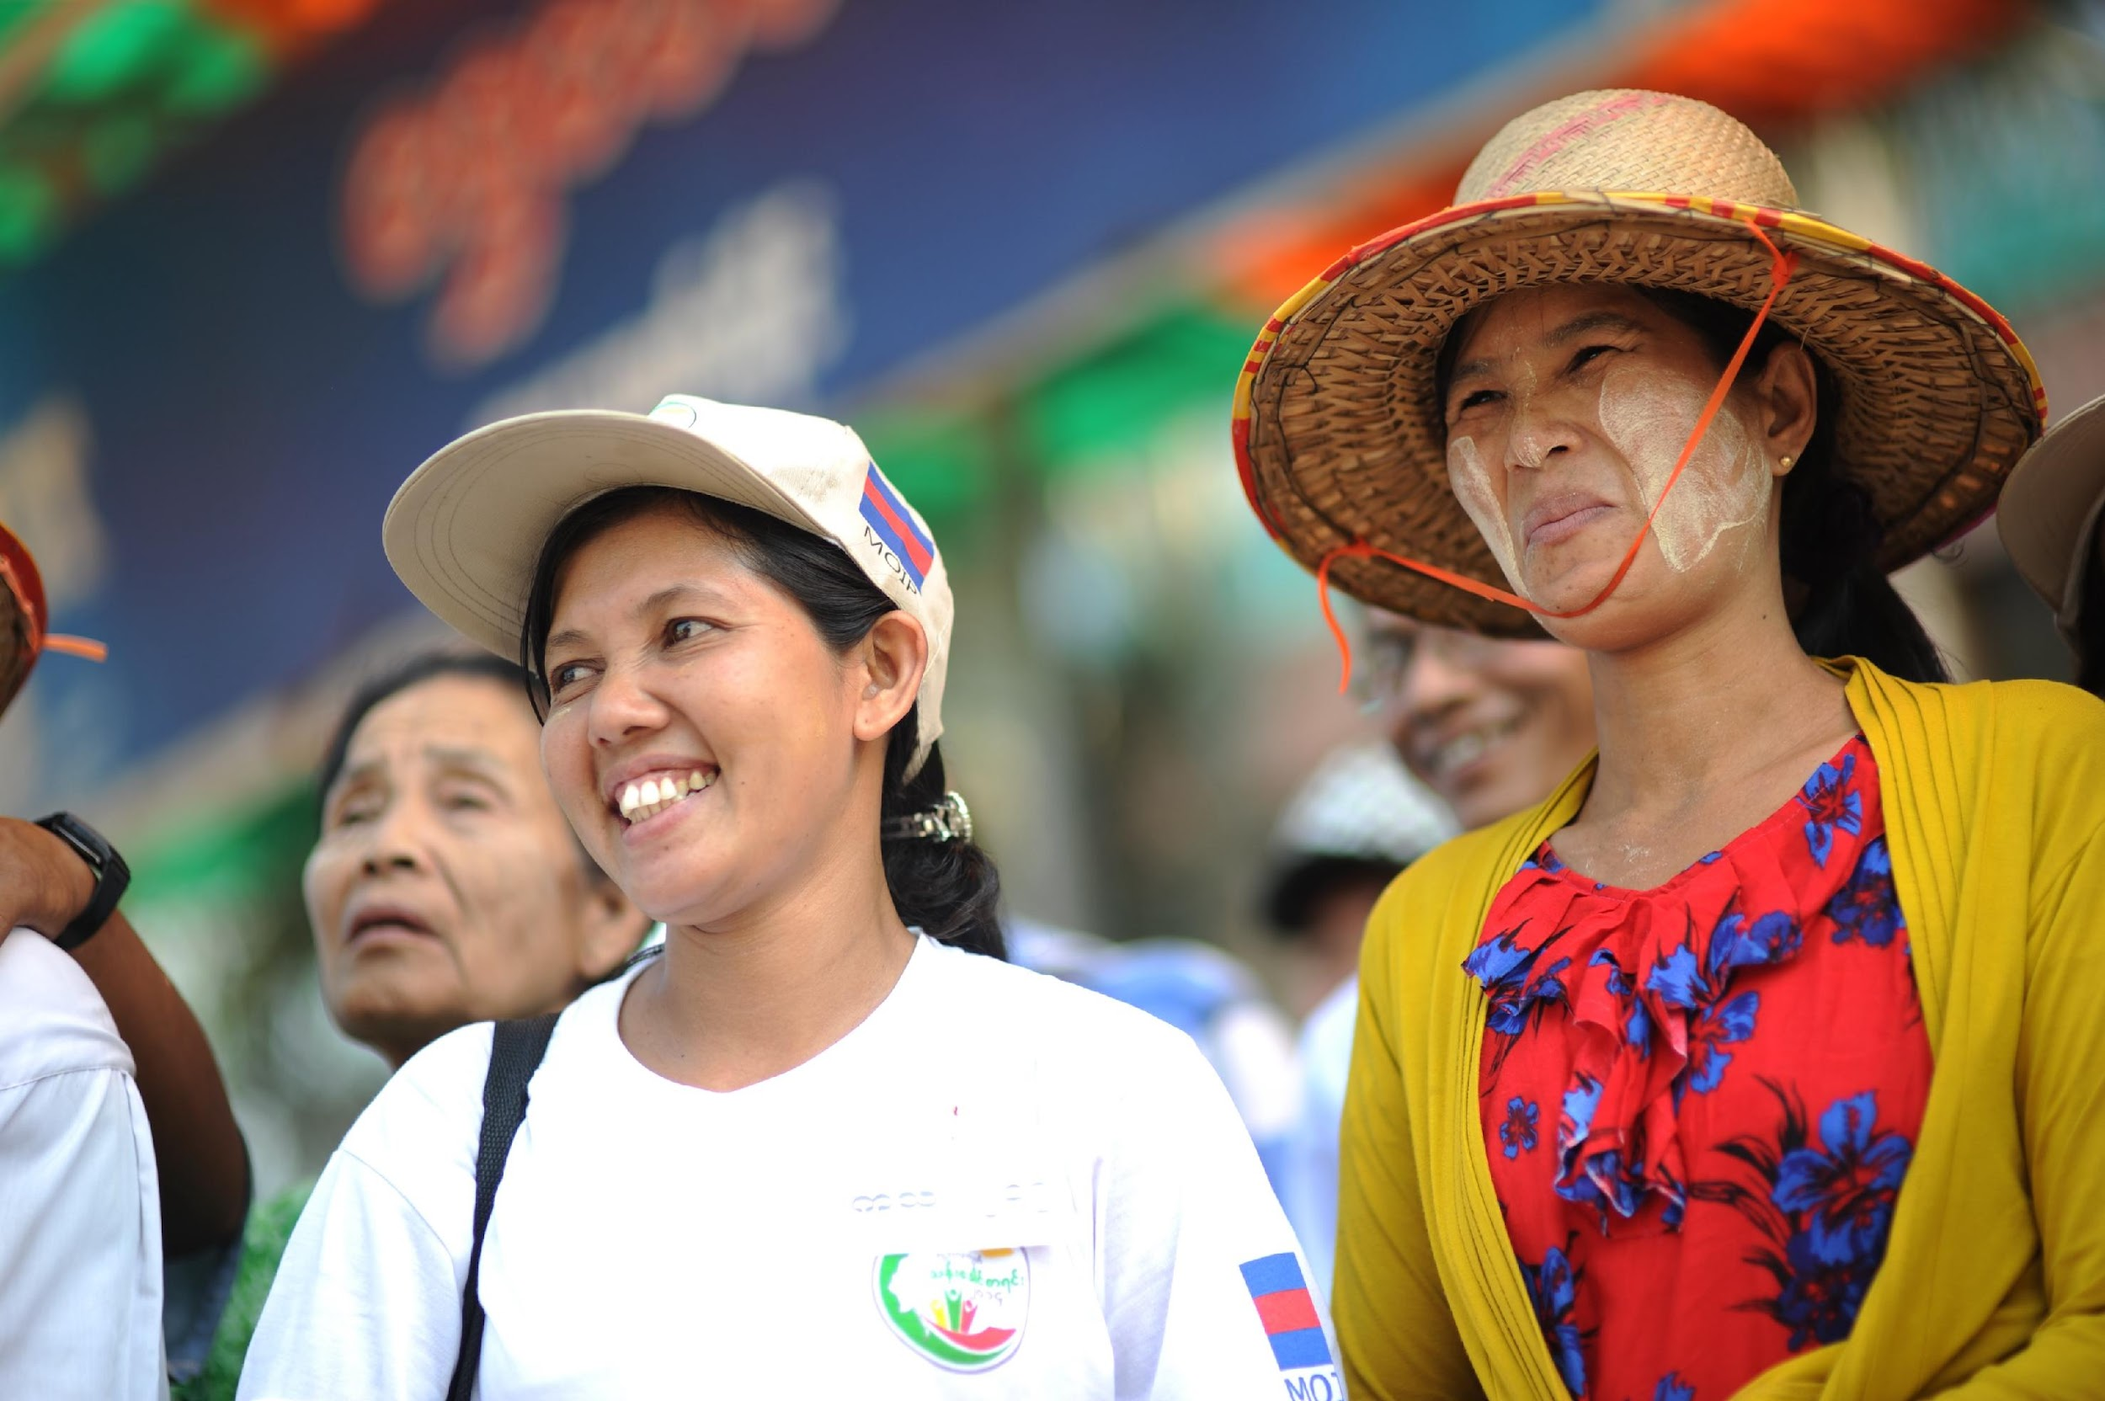
ꤗꤟꤢꤩ꤬ꤡꤝꤟꤥꤔꤟꤤ ꤕꤚꤟꤢꤧ꤬ ꤘꤣ ꤢ꤬ꤋꤛꤢꤙꤢꤧ꤬ ꤔꤢ ꤞꤢꤧꤕꤜꤢꤪ꤬ꤒꤟꤢꤧ꤬ꤋꤛꤢꤙꤢꤧ꤬ ꤛꤢꤩ꤭ ꤒꤢ꤬ꤟꤢꤩ꤬ ꤟꤢꤩꤗꤢ꤬ ꤔꤟꤢꤧ꤬ ꤕꤚꤟꤢꤧ꤬ꤗꤟꤢꤩ꤬ꤡꤝꤟꤥ ꤔꤟꤤ ꤔꤌꤣ꤬ ꤒꤣ꤬ꤕꤚꤟꤢꤧ꤬ ꤗꤢ꤬ ꤢ꤬ꤞꤢꤧꤕꤜꤢꤪ꤬ꤏꤥ꤭ꤚꤟꤛꤢ꤬ ꤊꤟꤌꤣ꤭ꤡꤟꤛꤢꤘꤢꤦ꤬ ꤖꤢꤨꤔꤌꤣ꤬꤯ ꤖꤢꤨꤔꤌꤣ꤬ꤚꤢꤪ ꤊꤤ꤬ꤗꤟꤢꤩ꤬ꤡꤝꤟꤥꤔꤟꤤ ꤓꤌꤣ꤭ꤟꤢꤪ ꤖꤢꤨ ꤢꤧ꤬ꤞꤤ꤭ ꤒꤟꤢꤧ꤬ꤜꤥ꤬ꤙꤢꤧ꤬ ꤔꤌꤣ꤬ꤟꤢꤪ ꤟꤢꤩꤗꤢ꤬ ꤔꤟꤢꤧ꤬ ꤜꤟꤢꤩꤗꤛꤢꤋꤝꤢꤧ꤬ꤚꤟꤢꤪꤔꤟꤤ ꤋꤛꤢꤩ꤭ꤞꤛꤢ ꤔꤟꤢꤧ꤬ꤔꤟꤢꤩ ꤔꤌꤣ꤬ ꤗꤢ꤬ ꤢ꤬ꤜꤥ꤬ꤘꤢꤨ꤬ ꤊꤟꤌꤣ꤭ꤜꤢ꤭ ꤖꤢꤨꤔꤌꤣ꤬꤯ ꤛꤢꤩ꤭ ꤗꤢ꤬ ꤢ꤬ꤜꤟꤢꤩꤊꤜꤥ꤭ ꤊꤟꤌꤣ꤭ꤘꤢꤦ꤬ꤟꤢꤪ ꤓꤌꤣ꤭ꤚꤢꤪ ꤒꤟꤢꤧ꤬ꤘꤛꤢ꤬ꤋꤢꤨ꤬ ꤥ꤬ ꤘꤢꤦ꤬ ꤘꤣ ꤔꤟꤢꤧ꤬ ꤒꤥ꤭ꤙꤢꤧ꤬ ꤗꤟꤢꤩ꤬ꤔꤟꤤꤑꤢ꤭ ꤖꤢꤨꤔꤌꤣ꤬꤯

Slide 54
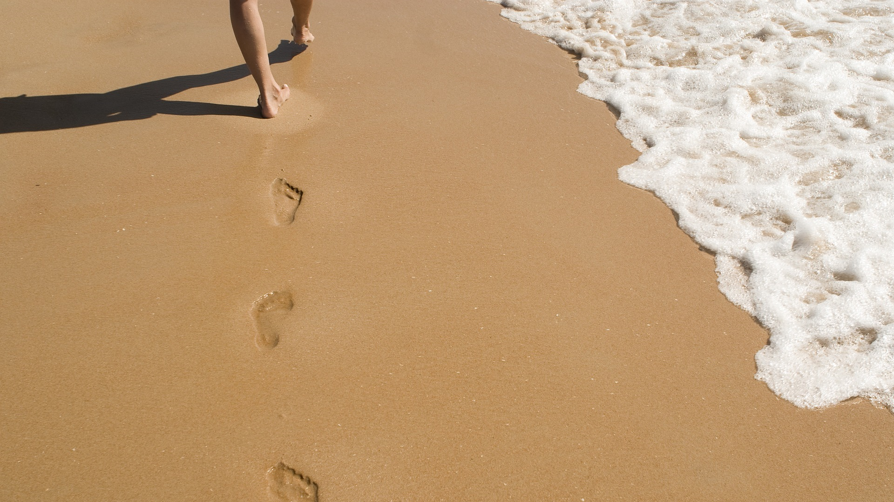
ꤙꤤ ꤔꤟꤢꤧ꤬ ꤗꤟꤢꤩ꤬ꤡꤝꤟꤥꤔꤟꤤ ꤓꤌꤣ꤭ꤟꤢꤪ ꤕꤚꤟꤢꤧ꤬ ꤘꤣ ꤢ꤬ꤗꤛꤢꤓꤛꤢꤩ꤬ꤋꤛꤢꤙꤢꤧ꤬ ꤡꤟꤛꤢꤩ꤭ꤡꤟꤢꤦ꤬ꤊꤜꤢꤪ꤭ ꤔꤢ ꤞꤢꤧꤕꤜꤢꤪ꤬ ꤒꤟꤢꤧ꤬ꤋꤛꤢꤙꤢꤧ꤬ ꤛꤢꤩ꤭ ꤒꤢ꤬ꤟꤢꤩ꤬ ꤢ꤬ꤋꤢꤧ꤭ ꤔꤌꤣ꤬ ꤘꤛꤢꤩꤔꤟꤤꤘꤢꤦ꤬ ꤢ꤬ꤏꤛꤣꤢ꤬ꤋꤢꤧ꤭ ꤘꤣ ꤜꤟꤢꤩꤥ꤬ꤊꤟꤌꤣ ꤒꤣ꤬ꤙꤢꤧꤞꤢꤧꤕꤚꤟꤢ ꤜꤟꤢꤩꤘꤛꤢ꤬ꤖꤝꤤ꤭ ꤔꤟꤤ ꤞꤢꤧꤕꤜꤢꤪ꤬ ꤖꤢꤨꤔꤌꤣ꤬꤯
(ꤢꤩ꤬ꤥ꤭ ꤔꤟꤤꤘꤢꤦ꤬ ꤓꤛꤢꤩ꤭ꤊꤟꤢꤨꤋꤢꤧ꤬, ꤓꤛꤢꤩ꤭ꤏꤢꤦ꤭ ꤒꤥ꤬ꤗꤢ꤬ꤔꤢ ꤏꤢꤧ꤬ꤢꤩ꤬ ꤞꤤ꤭ ꤒꤢ꤬ꤟꤢꤩ꤬ ꤚꤢꤪ ꤥ꤬ꤊꤟꤌꤣꤒꤢ꤬ꤙꤢꤧ ꤞꤢꤧꤕꤚꤟꤢ ꤘꤢꤦ꤬ ꤒꤣ꤬ꤕꤜꤌꤣ꤬ꤖꤢꤨ, ꤡꤛꤣ ꤔꤟꤤꤘꤢꤦ꤬ ꤊꤜꤛꤢ, ꤔꤟꤤꤘꤢ꤭ ꤔꤟꤤꤘꤢꤦ꤬ ꤒꤟꤢꤧ꤬ꤤ꤬ꤚꤥ꤭ꤞꤤ꤭ ꤒꤢ꤬ꤟꤢꤩ꤬ ꤗꤟꤢꤩ꤬ ꤔꤟꤤꤘꤢꤦ꤬ ꤖꤢꤨꤔꤌꤣ꤬꤯)

Slide 55
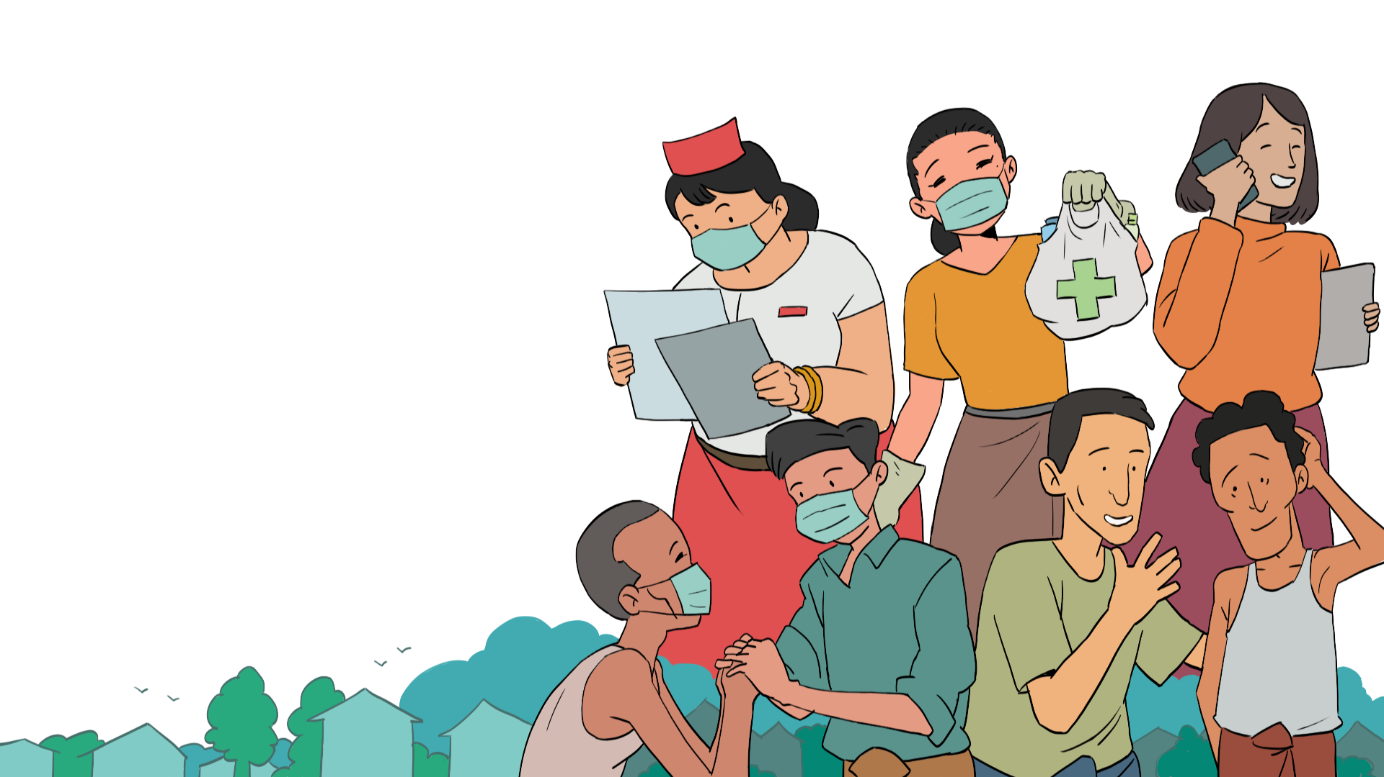
ꤗꤛꤢꤕꤟꤢꤨ꤭ ꤖꤛꤢꤩꤞꤛꤥ ꤔꤟꤤ ꤒꤟꤢꤧ꤬ꤥ꤬ꤓꤝꤟꤥ꤭ꤓꤛꤢ꤬ ꤒꤢ꤬ꤟꤢꤩ꤬
ꤜꤟꤢꤩꤒꤢ꤬ꤓꤝꤥꤒꤢ꤬ꤏꤛꤢ꤬ ꤗꤟꤢꤩ꤬ꤡꤝꤟꤥ ꤋꤢ꤭ꤏꤛꤢꤩꤊꤜꤟꤢꤪ꤬ ꤒꤟꤢꤧ꤬ꤡꤟꤢꤧꤘꤢꤧ꤬ꤞꤢ꤭ꤚꤛꤢ꤭ ꤙꤢꤧ꤬ꤊꤛꤢꤔꤢ ꤞꤢꤧꤕꤜꤢꤪ꤬ꤕꤚꤟꤢꤧ꤬ꤜꤟꤢꤨ꤬ꤚꤢꤩ꤬ ꤒꤢ꤬ꤊꤛꤢꤩ꤭

Slide 56
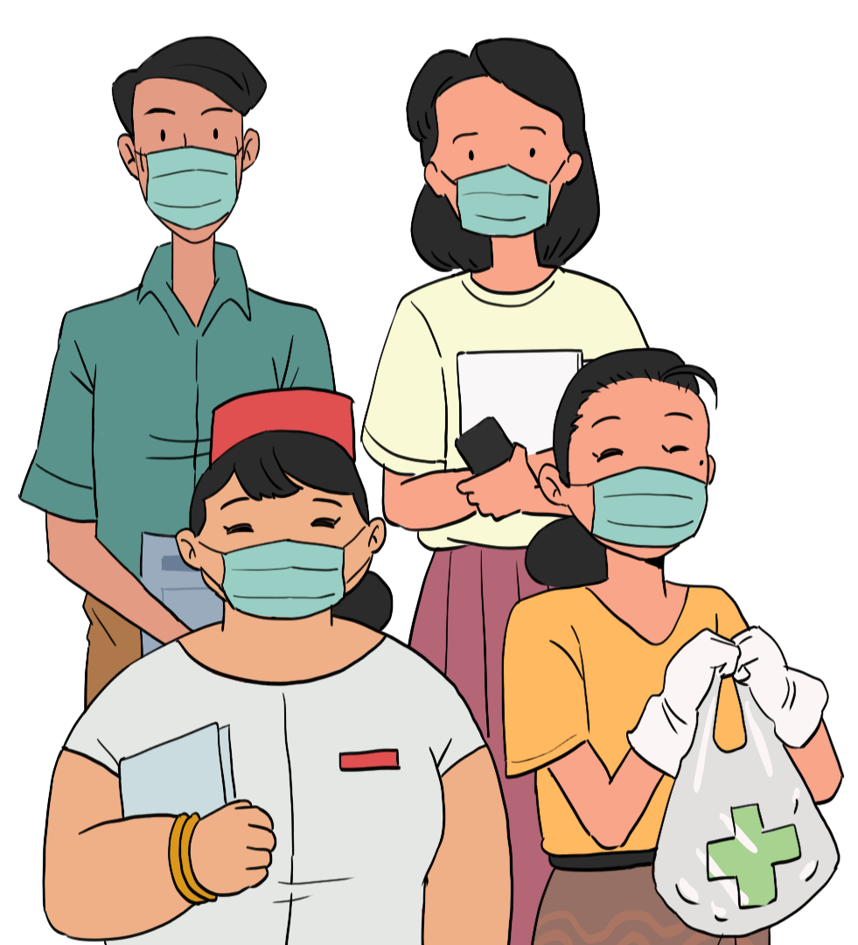
ꤗꤛꤢꤕꤟꤢꤨ꤭ ꤖꤛꤢꤩꤞꤛꤥꤔꤟꤤ ꤊꤟꤌꤣ꤭ ꤜꤢꤩꤜꤢꤩ ꤔꤌꤣ꤬ ꤢ꤬ꤜꤟꤢꤩ ꤗꤟꤢꤩꤓꤢꤩ꤬ꤔꤟꤤ ꤕꤢꤩ ꤢꤧ꤬ ꤢ꤬ꤋꤥ꤭ꤙꤢꤪꤞꤛꤥ ꤙꤢꤧ꤬ꤊꤛꤢꤔꤢ ꤞꤢꤧꤕꤜꤢꤪ꤬ꤒꤟꤢꤧ꤬ꤋꤛꤢꤙꤢꤧ꤬ ꤗꤢꤜꤟꤌꤣ꤭ꤞꤤ꤭ ꤒꤢ꤬ꤟꤢꤩ꤬ ꤔꤢ ꤒꤟꤢꤧ꤬ꤗꤢꤜꤟꤌꤣ꤭ ꤛꤢꤩ꤭ ꤒꤢ꤬ꤟꤢꤩ꤬ ꤢ꤬ꤜꤟꤢꤩ ꤒꤟꤢ꤭ꤖꤝꤤ꤭ ꤊꤛꤢ꤭ ꤢ꤬ꤑꤢꤩ꤭ ꤢ꤬ꤗꤟꤢꤩ꤬ꤡꤝꤟꤥꤔꤟꤤ ꤜꤢꤨ꤭ ꤖꤢꤨꤒꤢꤩ꤭ ꤔꤌꤣ꤬ꤕꤥ꤯

Slide 57
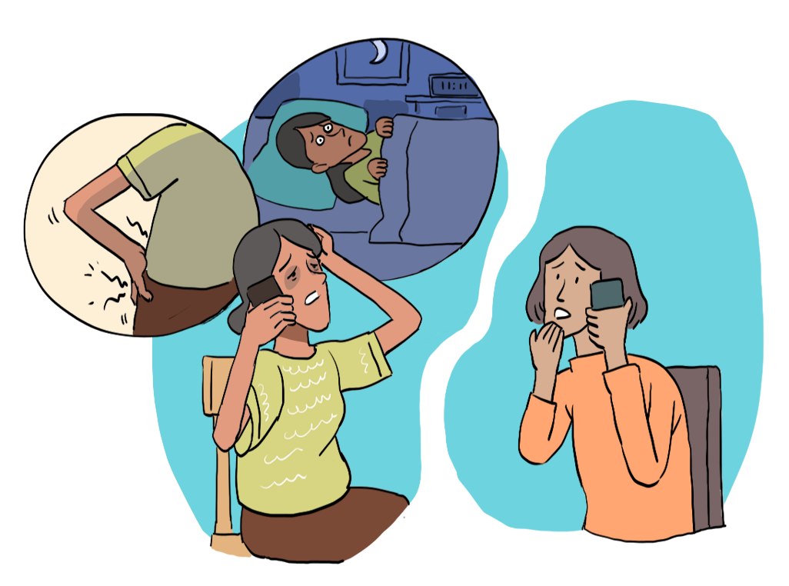
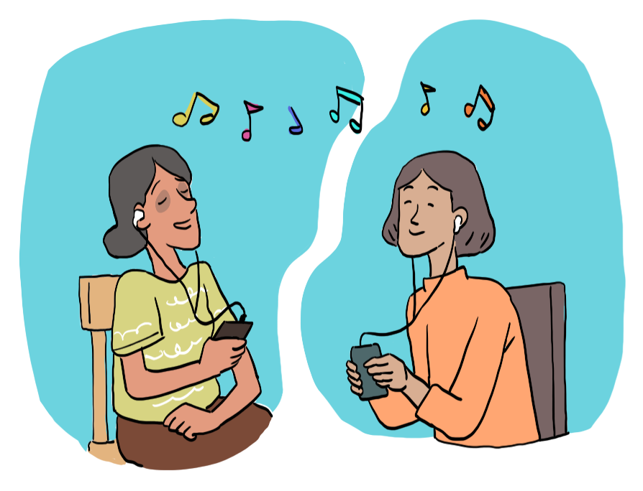
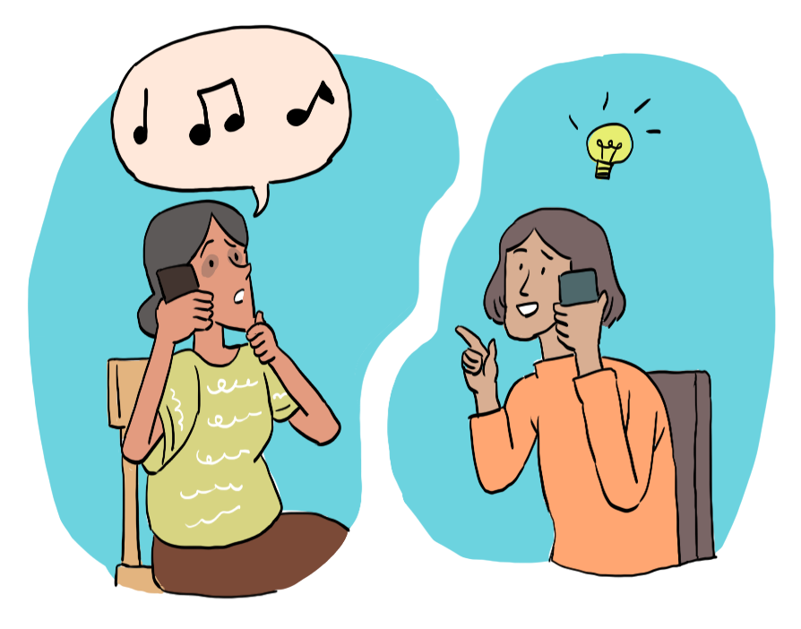

Slide 58
ꤗꤢꤪ꤬ꤡꤢꤨ (꤄) ꤓꤌꤣ꤭ꤊꤛꤢ꤭ꤟꤢꤪ꤯
ꤗꤛꤢꤕꤟꤢꤨ꤭ꤖꤛꤢꤩꤞꤛꤥ ꤟꤛꤢ꤭ ꤚꤟꤥꤕꤥ ꤗꤢꤪ꤬ꤡꤢꤨ (꤅) ꤖꤢꤨꤔꤌꤣ꤬꤯

